Slide 1


BURKINA FASO
Ministère de la Transition Digitale, des Postes et des Communications Electroniques
FORMATION EN LITTERATIE NUMERIQUE, DOMAINE 1
Découvrir l'informatique
Pack Bronze, niveau Base : formation d'une journée, 6 h
Identifier les appareils, démarrer et éteindre, naviguer, ouvrir une application, saisir du texte, se connecter à internet et entretenir son matériel
Formateur :
Notes:
Objectif : ouvrir la journée et présenter le formateur.
À dire : Bonjour et bienvenue. Aujourd'hui, en 6 heures, nous découvrons l'informatique sur trois appareils : le téléphone Android, l'ordinateur Windows 11 et l'ordinateur Ubuntu 24.04. Je suis Chéripha Gildas GANSBEOGO, expert IP/MPLS et consultant en sécurité informatique.
Durée : 30 s
Transition : Voici d'abord la fiche du module.

Slide 2
Fiche du module
Canevas, rubrique 1 : informations générales
Rubrique | Contenu
Titre du module | Découvrir l'informatique, niveau Base : les 7 compétences du Référentiel sur smartphone Android, ordinateur Windows et ordinateur Ubuntu
Durée | 6 h pauses comprises en une journée
Public cible | Agents publics, étudiants et entrepreneurs débutants ou peu à l'aise avec l'ordinateur, y compris ceux qui utilisent déjà un smartphone
Prérequis | Aucun. Savoir lire des mots simples est souhaitable ; une variante avec pictogrammes est prévue
Formateur
Référence au Référentiel | MTDPCE/DGTD, domaine 1, niveau Bronze : les 7 compétences (codes D1-B-01 à D1-B-07 proposés, à valider par la DGTD)
2
Notes:
Objectif : situer le module : titre, durée, public, prérequis et référence.
Niveau de Bloom : OS1, Connaissance, car il s'agit seulement de savoir où l'on va.
À dire : Cette fiche, c'est la carte d'identité de notre journée. Nous travaillons les sept compétences du niveau Base, chacune sur Android, Windows 11 et Ubuntu 24.04. La journée dure 6 heures : 320 minutes de travail et deux pauses de 20 minutes. Elle s'adresse aux agents publics, étudiants et entrepreneurs qui débutent, même si vous êtes déjà à l'aise sur votre téléphone. Aucun prérequis : savoir lire des mots simples aide, et une version avec pictogrammes existe.
Précision technique : la référence est le Référentiel MTDPCE/DGTD, domaine 1, niveau Bronze ; ses codes de compétences restent à valider par la DGTD.
Durée : 1 min
Transition : Voyons ce que vous saurez faire à la fin de la journée.

Slide 3
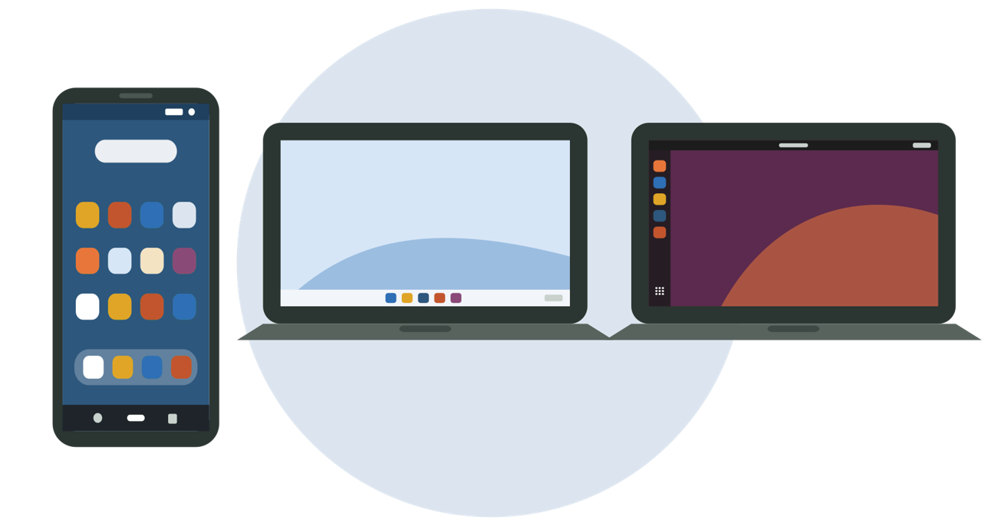
Objectif général
A la fin de la journée, le participant utilise seul un smartphone Android, un ordinateur Windows 11 et un ordinateur Ubuntu 24.04 : il les reconnaît, les démarre et s'y repère, ouvre une application, écrit un texte correct, se connecte à internet et entretient son matériel, jusqu'à concevoir une fiche mémo utile à un usager.
Schéma : smartphone, PC Windows et PC Ubuntu
3
Notes:
Objectif : énoncer en une phrase ce que le participant saura faire à la fin de la journée.
Niveau de Bloom : OS1 à OS5, puisque la phrase va de reconnaître jusqu'à concevoir.
À dire : Ce soir, vous utiliserez seuls un téléphone Android, un ordinateur Windows 11 et un ordinateur Ubuntu 24.04. Vous saurez les reconnaître, les démarrer, vous y repérer, ouvrir une application, écrire un texte correct, vous connecter à internet et entretenir votre matériel. En groupe, vous concevrez aussi une fiche mémo utile à un usager. Le dessin montre les trois appareils : ils reviennent à chaque compétence, d'abord avec moi, ensuite entre vos mains.
Précision technique : relisez cette phrase à la synthèse pour vérifier avec la salle qu'elle est tenue.
Durée : 1 min
Transition : Cette phrase se découpe en cinq objectifs, du plus simple au plus exigeant.

Slide 4
Objectifs spécifiques
A l'issue du module, le participant sera capable de :
OS1 : Connaissance / Compréhension
Nommer les appareils, les systèmes et les touches, et expliquer leur rôle
OS2 : Application
Démarrer, ouvrir une application, écrire et se connecter sur les trois systèmes
OS3 : Analyse
Repérer sur un écran ou dans un texte ce qui bloque, et en trouver la cause
OS4 : Evaluation
Choisir et justifier le bon geste : veille ou arrêt, Wi-Fi ou données, quel chargeur
OS5 : Création
Concevoir en groupe la fiche mémo d'un usager, puis la tester sur l'appareil
4
Notes:
Objectif : présenter les cinq objectifs spécifiques et leur progression.
Niveau de Bloom : OS1 à OS5, de la connaissance à la création ; la diapositive montre l'escalier entier.
À dire : Imaginez un escalier de cinq marches. OS1 : nommer les appareils, les systèmes, les touches, et dire à quoi ils servent. OS2 : démarrer, ouvrir une application, écrire, se connecter. OS3 : repérer ce qui bloque sur un écran ou dans un texte, et en trouver la cause. OS4 : choisir le bon geste et dire pourquoi, veille ou arrêt, Wi-Fi ou données, quel chargeur. OS5 : concevoir en groupe la fiche mémo d'un usager et la tester sur l'appareil.
Précision technique : distribuez la fiche d'auto-évaluation ; chacun coche la colonne « début ».
Durée : 1 min 30 s
Transition : Voici comment ces objectifs se répartissent dans la journée.

Slide 5
Déroulement du module
Séquence | Contenu | Durée | Méthode pédagogique | Supports / matériels | OS
1. Introduction et mise en contexte | Présentation du module et des objectifs, tour de table, attentes, cas d'Awa | 15 min | Discussion ouverte, exposé introductif | Diaporama, paperboard | OS1
2. Notions théoriques clés | Les 7 compétences : appareils, démarrage, interface, applications, saisie, internet, entretien | 65 min | Exposé interactif, questions-réponses | Diaporama, fiche de synthèse | OS1, OS3, OS4
3. Démonstration pratique | 10 gestes montrés pas à pas sur Android, Windows 11 et Ubuntu 24.04 | 45 min | Démonstration par le formateur | Vidéoprojecteur, téléphone filmé, PC de formation | OS2
4. Activité pratique individuelle | 7 exercices guidés, un par compétence, en circuit | 60 min | Exercice guidé, pair observateur | Fiches d'exercices, téléphones, PC Windows et Ubuntu | OS2, OS3
5
Notes:
Objectif : présenter les quatre premières séquences de la journée.
Niveau de Bloom : OS1, Connaissance : on annonce le chemin avant de le parcourir.
À dire : Nous commençons par 15 minutes d'introduction : tour de table, vos attentes, le cas d'Awa. Viennent ensuite 65 minutes de notions sur les sept compétences, avec vos questions. Dans ces notions, je glisse dix démonstrations, 45 minutes en tout, sur Android, Windows 11 et Ubuntu : je fais devant vous, pas à pas. Puis une heure de pratique individuelle : sept exercices guidés, un par compétence, en circuit, avec un voisin qui observe.
Précision technique : la veille, préparez téléphones Android, PC Windows, PC Ubuntu, Wi-Fi de la salle, vidéoprojecteur ou téléphone filmé, codes et sessions d'essai.
Durée : 1 min
Transition : Après la pratique viennent le travail de groupe et l'évaluation.

Slide 6
Déroulement du module
Séquence | Contenu | Durée | Méthode pédagogique | Supports / matériels | OS
5. Travaux de groupe | Fiche mémo d'un usager (Awa, Issouf ou Mariam), testée sur l'appareil, puis un exercice complémentaire | 60 min | Brainstorming, travail collaboratif | Feuilles A3, post-it, appareils | OS5
6. Restitution et discussion | Présentation des fiches et retours croisés avec la grille | 30 min | Présentation orale, feedback collectif | Paperboard, vidéoprojecteur, grille | OS4, OS5
7. Evaluation formative | Quiz de 16 questions, correction collective | 30 min | Evaluation interactive | Quiz papier, diaporama | OS1 à OS4
8. Synthèse et conclusion | Ce qu'il faut retenir, auto-évaluation, satisfaction, suite du parcours | 15 min | Exposé de synthèse, échange | Diaporama, fiche de synthèse, fiches d'évaluation | OS1 à OS5
Pauses | Après la compétence 4, puis après l'activité pratique | 40 min
6
Notes:
Objectif : présenter les séquences 5 à 8 et la place des pauses.
Niveau de Bloom : OS1, Connaissance, en annonçant les séquences qui visent OS4 et OS5.
À dire : Ensuite, 60 minutes en groupe : vous réalisez la fiche mémo d'Awa, d'Issouf ou de Mariam, et vous la testez sur l'appareil. Puis 30 minutes de restitution : chaque groupe présente, les autres donnent leur avis avec une grille. Ensuite, un quiz de 16 questions en 30 minutes, corrigé ensemble. Enfin, 15 minutes de synthèse, d'auto-évaluation et de satisfaction. Deux pauses de 20 minutes : après la compétence 4, puis après l'activité pratique.
Précision technique : imprimez à l'avance le quiz, les fiches d'auto-évaluation et de satisfaction ; prévoyez feuilles A3, post-it et feutres pour les groupes.
Durée : 1 min
Transition : Comment allons-nous travailler, et avec quels supports ?

Slide 7
Méthodes pédagogiques et supports
Canevas, rubriques 4 et 5 : comment nous travaillons, avec quoi
Nos méthodes
Pour le formateur
Pour vous
Exposé interactif, questions fréquentes
Démonstration sur les trois systèmes
Pratique guidée, en binôme
Cas d'Awa, Issouf et Mariam
Fiche mémo réalisée en groupe
Notes d'animation et plan de séance
Corrigés des exercices
Grille d'observation
Fiches d'évaluation
Fiche de synthèse imprimée
Supports visuels projetés
Glossaire des mots clés
Liens officiels (sitographie)
Formats : PowerPoint et PDF
7
Notes:
Objectif : présenter les méthodes de travail et les supports de la journée.
Niveau de Bloom : OS1, Connaissance : savoir comment on va apprendre aide à s'engager.
À dire : Ici, personne ne reste assis à écouter toute la journée. J'explique en vous posant des questions, je montre sur les trois systèmes, puis vous faites vous-mêmes, en binôme. Awa, Issouf et Mariam nous accompagnent : leurs situations ressemblent aux vôtres. En fin de journée, chaque groupe réalise une fiche mémo. Vous recevrez une fiche de synthèse imprimée, le glossaire des mots clés et des liens officiels ; le support existe en PowerPoint et en PDF. De mon côté, j'ai des notes d'animation, les corrigés et une grille d'observation.
Précision technique : levez la fiche de synthèse imprimée pour que chacun voie ce qu'il emportera.
Durée : 1 min
Transition : Et comment saurons-nous que vous avez appris ?

Slide 8
Evaluation des apprentissages
Canevas, rubrique 6 : comment nous vérifions vos acquis
Formative
Sommative
Auto-évaluation
Quiz de 16 questions
Observation pendant la pratique
Correction collective
Grille de restitution
Module non certifiant :
pas d'épreuve finale.
Vos acquis préparent le niveau Intermédiaire.
Fiche de fin de journée, compétence par compétence
Questionnaire de satisfaction, de 1 à 4
Anonyme, remis au formateur
8
Notes:
Objectif : expliquer comment les acquis seront vérifiés pendant et après la journée.
Niveau de Bloom : OS1, Compréhension : comprendre que l'évaluation sert à progresser, pas à sanctionner.
À dire : L'évaluation d'aujourd'hui est formative : elle vous aide à avancer. Je vous observe pendant la pratique, nous ferons un quiz de 16 questions corrigé ensemble, et les présentations de groupe seront appréciées avec une grille. Il n'y a pas d'épreuve finale : ce module n'est pas certifiant, et vos acquis vous préparent au niveau Intermédiaire. En fin de journée, vous remplirez une fiche d'auto-évaluation, compétence par compétence, et un questionnaire de satisfaction noté de 1 à 4, anonyme.
Précision technique : rassurez les plus inquiets : une erreur au quiz est une information pour vous et pour moi, pas une note.
Durée : 1 min
Transition : Voici les sept compétences que nous allons parcourir.

Slide 9
Plan du module
1
Identifier les appareils numériques
2
Démarrer et éteindre un appareil
3
Naviguer dans l'interface de base
4
Localiser et ouvrir une application
5
Saisir du texte
6
Connecter un appareil à internet
7
Entretenir son appareil
9
Notes:
Objectif : annoncer les sept compétences de la journée.
À dire : Sept étapes : identifier les appareils, démarrer et éteindre, naviguer dans l'interface, ouvrir une application, saisir du texte, se connecter à internet, entretenir son appareil. Chacune sur Android, Windows 11 et Ubuntu 24.04.
Durée : 30 s
Transition : Avant de commencer, faisons connaissance.

Slide 10
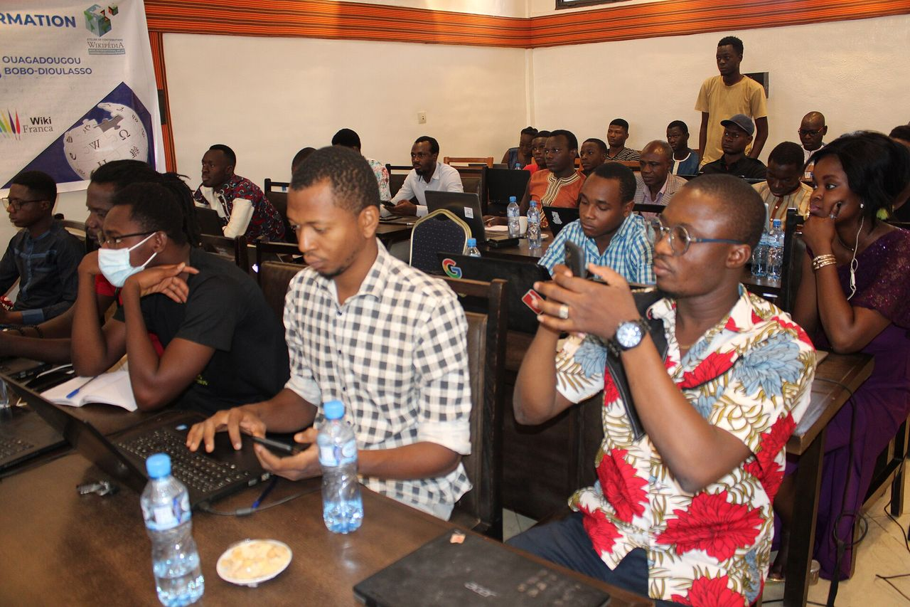
Introduction
Introduction et mise en contexte
Un atelier numérique
10
Notes:
Objectif : faire exprimer l'expérience et les attentes des participants.
Niveau de Bloom : OS1, Connaissance : chacun dit ce qu'il sait déjà et ce qu'il attend.
À dire : La photo montre un atelier numérique au Burkina Faso, comme le nôtre. Faisons un tour de table rapide : votre nom, votre activité, l'appareil que vous utilisez le plus, et ce que vous attendez de cette journée. Une phrase chacun suffit. Ici, personne n'est jugé : celui qui n'a jamais touché un ordinateur est aussi bienvenu que celui qui s'en sert déjà.
Précision technique : notez les attentes au paperboard et gardez la feuille affichée ; vous y reviendrez à la synthèse. Avec un grand groupe, une phrase par personne suffit pour tenir le temps.
Durée : 4 min
Transition : Pour finir l'introduction, je vous présente Awa.

Slide 11
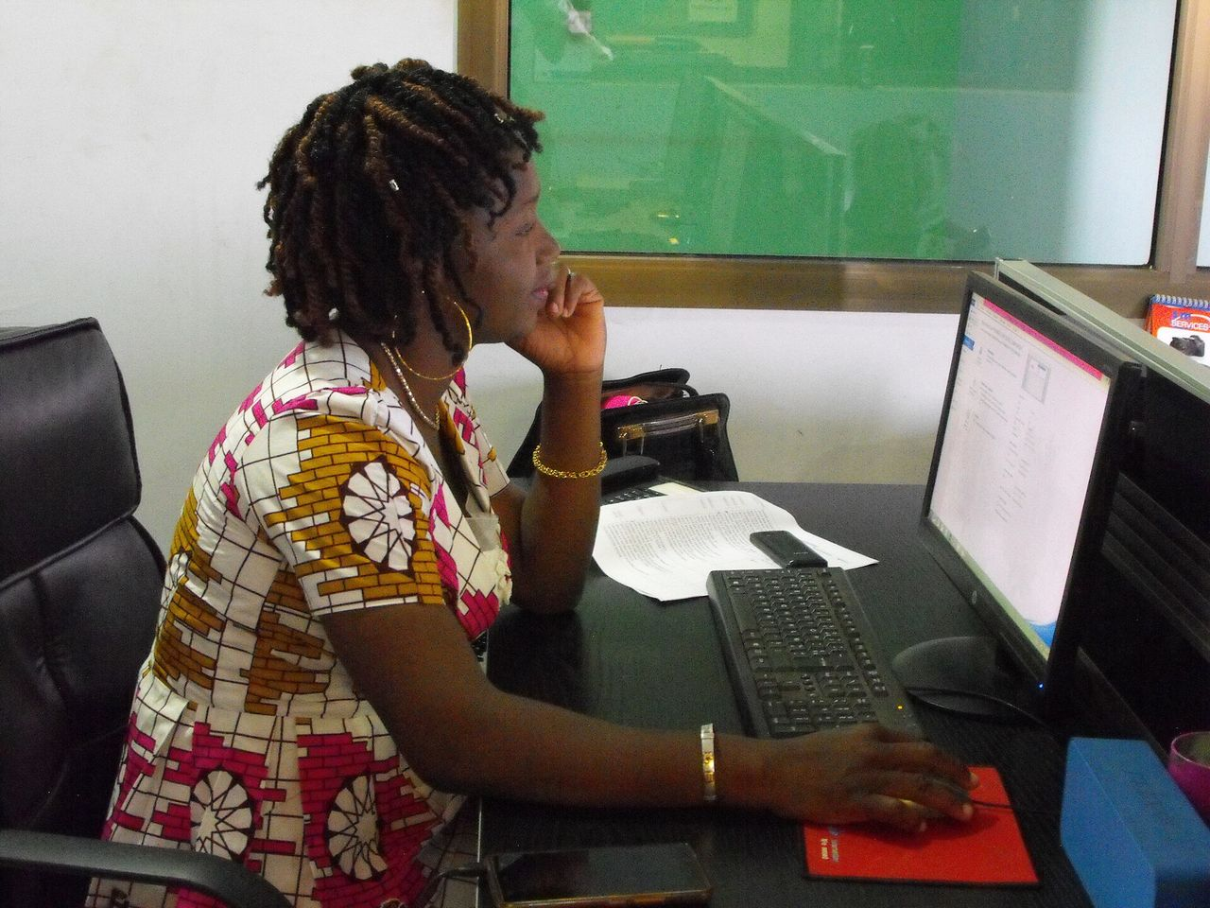
Awa et l'ordinateur du service
Séquence 1 : Introduction et mise en contexte
Awa Ouédraogo, 38 ans (personnage fictif)
Agente administrative à la mairie de Koudougou.
Sur WhatsApp, elle est très à l'aise.
L'unique ordinateur du service l'intimide.
Hier, une coupure de courant a tout éteint.
Selon vous : Qu'est-ce qui vous freine devant un ordinateur ?
Une agente au bureau, comme nous imaginons Awa
11
Notes:
Objectif : faire nommer les freins ressentis devant un ordinateur à partir d'un cas.
Niveau de Bloom : OS3, Analyse, en germe : repérer ce qui bloque Awa, puis nous.
À dire : Voici Awa Ouédraogo, 38 ans, un personnage inventé, agente administrative à la mairie de Koudougou. Sur WhatsApp, elle est très à l'aise. Mais l'unique ordinateur du service l'intimide : elle a peur d'appuyer sur le mauvais bouton. Hier, une coupure a tout éteint, et elle ne sait pas si son courrier a été enregistré.
Précision technique : notez les freins au paperboard, sans corriger. Issouf, commerçant sur Android, et Mariam, étudiante sur Ubuntu, reviendront aussi.
Question à poser : et vous, qu'est-ce qui vous freine devant un ordinateur ? Puis : lesquels viennent du manque d'habitude ? Réponse attendue : la plupart.
Durée : 2 min 30 s
Transition : Pour lever ces freins, commençons par nommer les appareils.

Slide 12
Compétence 1 sur 7
Identifier les appareils numériques
Android, Windows 11, Ubuntu 24.04
Les trois appareils de la formation
12
Notes:
Objectif : ouvrir la compétence 1.
Niveau de Bloom : OS1, Connaissance et Compréhension : reconnaître, puis expliquer.
À dire : Première compétence : identifier les appareils numériques. Il s'agit de reconnaître un smartphone Android, un ordinateur Windows et un ordinateur Ubuntu, et d'expliquer en quoi ils diffèrent.
Durée : 30 s
Transition : Commençons par l'appareil que vous connaissez le mieux.

Slide 13
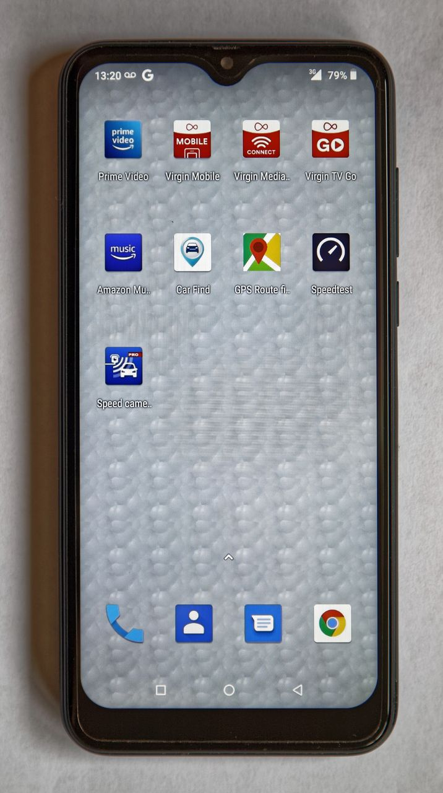
Le smartphone
Compétence 1 : Connaissance
Un téléphone avec un écran tactile.
On le commande avec le doigt.
Il fait tourner des applications.
Son système, dans ce module : Android.
Usages : appels, WhatsApp, Mobile Money.
Un smartphone Android, vu de face
Application : programme, ou logiciel, qui permet de réaliser une ou plusieurs tâches.
13
Notes:
Objectif : définir le smartphone, l'application et le système Android.
Niveau de Bloom : OS1, Connaissance : on pose les premiers mots du vocabulaire.
À dire : Sortez votre téléphone. Un smartphone est un téléphone à écran tactile : on le commande avec le doigt. Il fait tourner des applications, c'est-à-dire des programmes, comme WhatsApp, l'appareil photo ou le Mobile Money. Le logiciel qui fait marcher tout cela s'appelle, dans notre module, Android. Lisons ensemble la ligne du bas : une application est un programme, ou logiciel, qui permet de réaliser une ou plusieurs tâches.
Précision technique : FranceTerme propose « mobile multifonction » (Journal officiel du 11/01/2018). Prêtez un téléphone Android à qui a un iPhone.
Question à poser : citez deux usages de votre téléphone, à part appeler ; existent-ils sur ordinateur ? Réponse attendue : plusieurs, oui.
Durée : 1 min 45 s
Transition : Passons à l'ordinateur, de bureau ou portable.

Slide 14
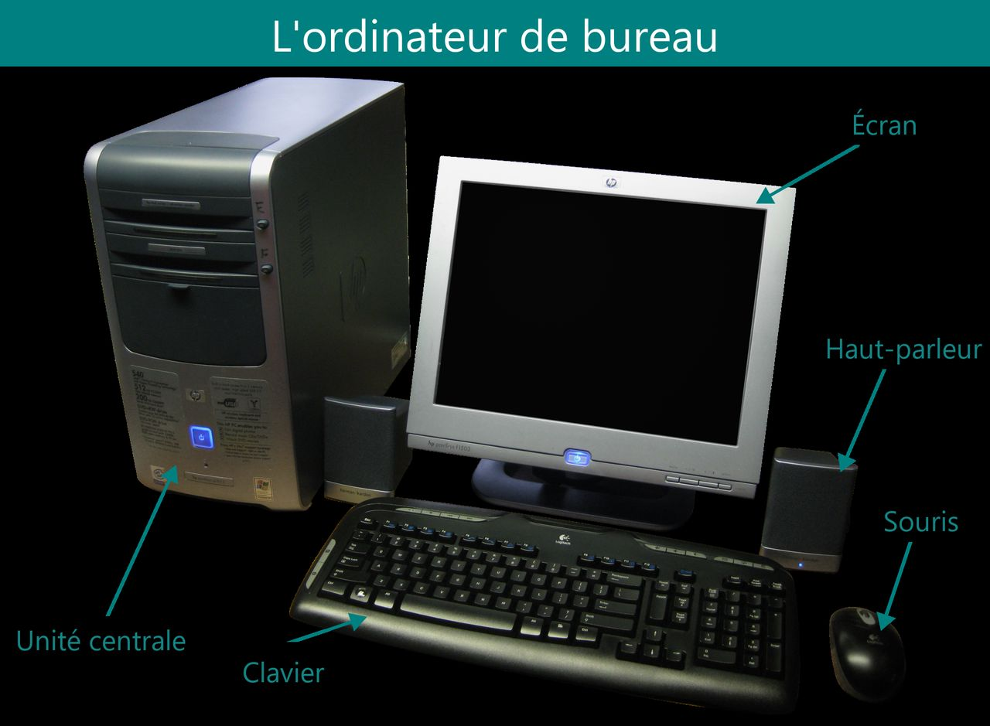

L'ordinateur, de bureau ou portable
Compétence 1 : Connaissance
De bureau : plusieurs éléments reliés.
Ecran, clavier, souris, unité centrale.
Portable : tout en un, avec batterie.
Usages : courrier, tableaux, impression.
A retenir : En cas de coupure, le portable tient quelques heures sur batterie.
Ordinateur de bureau : unité centrale, écran, clavier, souris, haut-parleurs.
14
Notes:
Objectif : distinguer l'ordinateur de bureau et l'ordinateur portable.
Niveau de Bloom : OS1, Compréhension : expliquer une différence, pas seulement la nommer.
À dire : L'ordinateur de bureau, comme celui de la mairie d'Awa, réunit plusieurs éléments reliés par des câbles : l'écran, le clavier, la souris et l'unité centrale. Il ne se transporte pas et n'a pas de batterie : une coupure l'éteint net. Le portable réunit tout dans un seul appareil, avec une batterie qui tient quelques heures pendant une coupure. Regardez le poste de la salle : voici chaque élément.
Précision technique : distinction tirée du cours OpenClassrooms « Faites vos premiers pas sur ordinateur ».
Question à poser : avec les coupures de courant, lequel des deux protège mieux le travail d'Awa, et pourquoi ? Réponse attendue : le portable, grâce à sa batterie.
Durée : 1 min 45 s
Transition : Mais qu'est-ce qui fait marcher ces machines ?

Slide 15
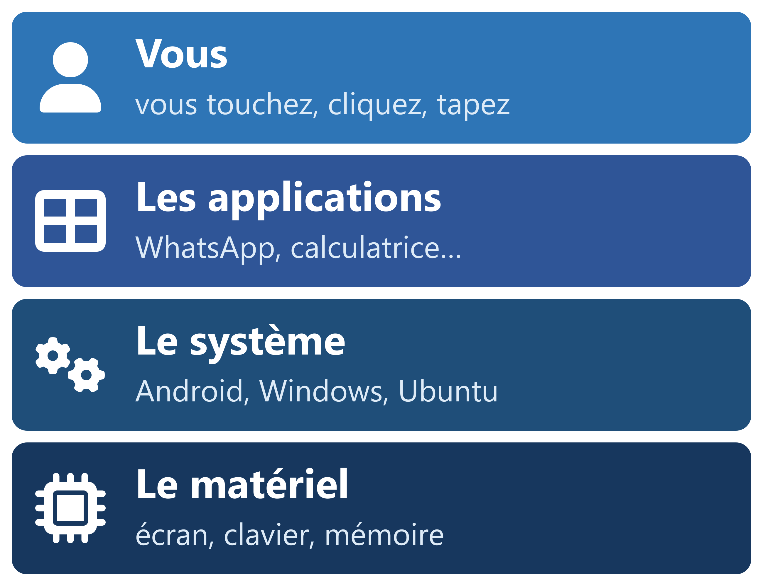
Le système d'exploitation
Compétence 1 : Compréhension
Il fait le lien entre vous et la machine.
Il fait tourner les applications.
Il gère l'écran, le clavier, la mémoire.
Exemples : Android, Windows, Ubuntu.
A retenir : Comme un interprète au marché : il transmet vos gestes à la machine.
Schéma en couches : vous, applications, système, matériel
Système d'exploitation : logiciel qui relie le matériel et l'utilisateur et fait fonctionner les programmes.
15
Notes:
Objectif : expliquer le rôle du système d'exploitation.
Niveau de Bloom : OS1, Compréhension : expliquer par une image.
À dire : Le système d'exploitation fait le lien entre vous et la machine. Pensez à l'interprète du marché de Koudougou : l'acheteur parle mooré, le vendeur dioula, l'interprète transmet. Le système transmet vos gestes à la machine. Il fait tourner les applications et gère l'écran, le clavier, la mémoire. Sur le schéma, de haut en bas : vous, les applications, le système, le matériel. Android, Windows et Ubuntu sont trois systèmes d'exploitation.
Précision technique : définition de l'OQLF, lue à voix haute en bas de la diapositive.
Question à poser : quel système tourne sur votre téléphone, et sur ce poste ? Réponse attendue : Android ; Windows 11 ou Ubuntu.
Durée : 1 min 45 s
Transition : Pourquoi le téléphone nous est-il plus familier ? Regardons les chiffres du pays.

Slide 16
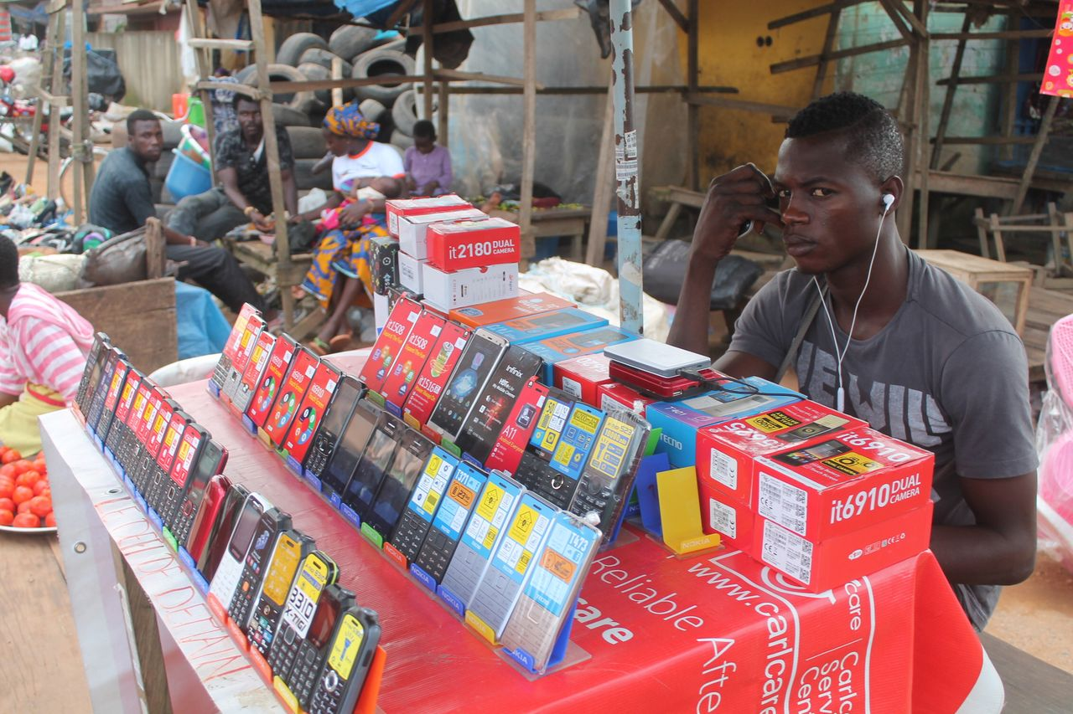
Au Burkina, le téléphone d'abord
Compétence 1 : Compréhension
96 % des ménages ont un téléphone mobile.
8 % seulement ont un ordinateur.
Enquête INSD, chiffres de 2021.
A retenir : L'ordinateur est plus rare : normal qu'il intimide au début.
Un vendeur de téléphones
16
Notes:
Objectif : situer le public face à l'équipement des ménages du pays.
Niveau de Bloom : OS1, Compréhension : interpréter deux chiffres pour comprendre sa propre aisance.
À dire : D'après l'enquête de l'INSD, sur des données de 2021, 96 ménages sur 100 ont un téléphone mobile, et seulement 8 sur 100 un ordinateur. La plupart d'entre nous ont donc appris le numérique sur le téléphone. Voilà pourquoi Awa est à l'aise sur WhatsApp et hésite devant le PC : c'est une affaire d'habitude, et l'habitude se prend.
Précision technique : INSD et ICF, Enquête démographique et de santé du Burkina Faso 2021, rapport de synthèse publié en 2023, collecte du 30/07 au 30/11/2021.
Question à poser : qui a un ordinateur à la maison ? Notre salle ressemble-t-elle au pays ? Laissez réagir.
Durée : 2 min 30 s
Transition : Place aux gestes de la compétence 2 : démarrer et éteindre.

Slide 17
Compétence 2 sur 7
Démarrer et éteindre un appareil
Android, Windows 11, Ubuntu 24.04 · OS2, OS4
Les trois appareils de la formation
17
Notes:
Objectif : ouvrir la compétence 2.
Niveau de Bloom : OS2, Application, et OS4, Évaluation pour choisir entre veille et arrêt.
À dire : Deuxième compétence : démarrer et éteindre un appareil. Allumer, éteindre et redémarrer correctement le téléphone et les deux ordinateurs, puis choisir le bon geste selon la situation.
Durée : 30 s
Transition : Tout commence par le bon bouton.

Slide 18

Allumer : le bouton d'alimentation
Compétence 2 : Application
Cherchez ce symbole sur l'appareil.
PC de bureau : sur l'unité centrale.
Téléphone : appui long sur Marche/Arrêt.
Le PC met 30 s à 2 min à démarrer.
Le symbole du bouton d'alimentation
A retenir : Rien ne bouge tout de suite ? Pas d'inquiétude, patientez.
18
Notes:
Objectif : trouver le bouton d'alimentation et patienter au démarrage.
Niveau de Bloom : OS2, Application : chacun repère et montre le bouton.
À dire : Regardez ce symbole : un rond avec un petit trait en haut. C'est le bouton d'alimentation. Sur un ordinateur de bureau, il se trouve sur l'unité centrale, pas sur l'écran. Sur le téléphone, on fait un appui long sur Marche/Arrêt, sur le côté. Ensuite, patience : un PC met en général 30 secondes à 2 minutes à démarrer.
Précision technique : durée selon OpenClassrooms ; appui long selon l'aide Google Pixel. Faites pointer le bouton de l'unité centrale par deux participants.
Question à poser : pourquoi ne pas rappuyer si l'écran reste noir quelques secondes ? Réponse attendue : l'ordinateur démarre déjà.
Durée : 1 min 45 s
Transition : Une fois allumé, l'appareil demande qui vous êtes.

Slide 19


Déverrouiller, ouvrir sa session
Compétence 2 : Application
Téléphone : votre code, comme chaque jour.
Ordinateur : votre mot de passe.
Windows + L verrouille un PC Windows.
Super + L verrouille un PC Ubuntu.
Attention : Vous vous absentez ? Verrouillez : il faudra le mot de passe pour revenir.
Des mains sur le clavier d'un portable
19
Notes:
Objectif : ouvrir sa session et verrouiller son poste.
Niveau de Bloom : OS2, Application : le geste s'apprend par la main.
À dire : Sur le téléphone, vous déverrouillez déjà chaque jour avec un code ou un schéma. Sur l'ordinateur, on ouvre sa session avec un mot de passe. Aujourd'hui, vous utiliserez des codes et des sessions d'essai, jamais les vôtres. Dès que vous quittez le poste, même cinq minutes, verrouillez : Windows + L sous Windows, Super + L sous Ubuntu. Mimez avec moi Windows + L sur la table.
Précision technique : aide Microsoft et guide Ubuntu 24.04, « Verrouillage d'écran ». Sous Ubuntu, on revient par un clic ou Entrée, puis le mot de passe.
Question à poser : Awa sort un moment, son courrier ouvert ; que fait-elle ? Réponse attendue : Windows + L.
Durée : 1 min 45 s
Transition : Récapitulons ces gestes, système par système.

Slide 20
Démarrer et éteindre : trois systèmes
Compétence 2 : Application
 | Android | Windows 11 | Ubuntu 24.04
Allumer | Appui long sur Marche/Arrêt | Bouton de l'unité centrale | Bouton d'alimentation
Eteindre | Menu d'alimentation | Démarrer, Marche/Arrêt, Arrêter | Menu système, bouton d'extinction
Redémarrer | Menu d'alimentation | Démarrer, Marche/Arrêt, Redémarrer | Menu système, puis redémarrer
Verrouiller | Bouton Marche/Arrêt, appui court | Windows + L | Super + L
A retenir : Sur les trois systèmes, on éteint par le menu, jamais en débranchant.
20
Notes:
Objectif : comparer allumer, éteindre, redémarrer et verrouiller sur les trois systèmes.
Niveau de Bloom : OS2, Application, avec une première comparaison entre systèmes.
À dire : Ligne par ligne. Allumer : appui long sur Marche/Arrêt pour le téléphone, bouton d'alimentation pour les deux ordinateurs. Éteindre et redémarrer : le menu d'alimentation sur Android ; Démarrer puis Marche/Arrêt sous Windows ; le menu système et le bouton d'extinction sous Ubuntu. Verrouiller : appui court sur Marche/Arrêt, Windows + L, Super + L. Ce qui ne change pas : on allume par un bouton, on éteint par un menu, jamais en débranchant.
Précision technique : sur Samsung, le menu d'alimentation s'ouvre aussi par bouton latéral et volume bas.
Question à poser : montrez sur votre téléphone le geste Verrouiller. Réponse attendue : un appui court sur Marche/Arrêt.
Durée : 1 min
Transition : Quitter son poste ne veut pas toujours dire éteindre.

Slide 21
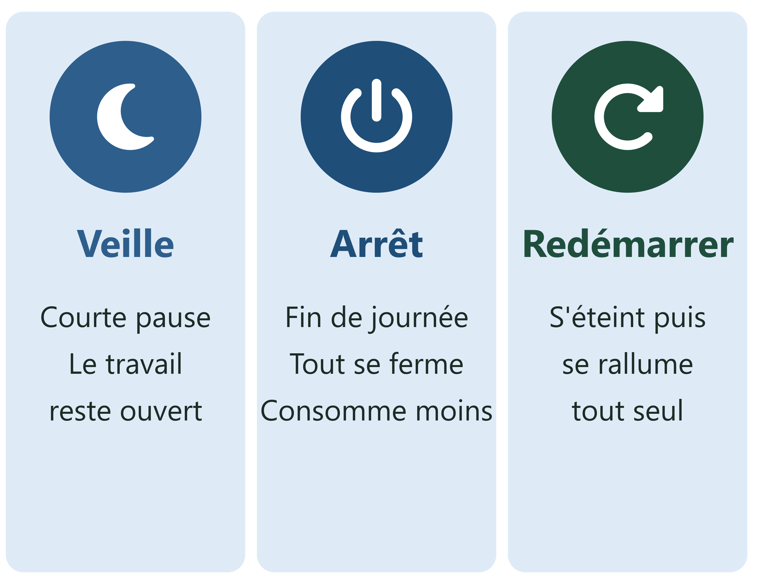
Veille ou arrêt ?
Compétence 2 : Evaluation
Veille : le travail reste ouvert.
Très peu d'énergie : courte pause.
Arrêt : consomme encore moins.
Arrêt si la batterie est faible.
A retenir : Avant la veille, enregistrez votre travail.
Schéma : veille, arrêt, redémarrage, quand les utiliser
21
Notes:
Objectif : choisir entre veille et arrêt selon la situation, et justifier son choix.
Niveau de Bloom : OS4, Évaluation : on choisit et on donne une raison.
À dire : La veille, c'est la mèche de la lampe tempête qu'on baisse : très peu d'énergie, et on la remonte tout de suite. Votre travail reste ouvert ; c'est pour une courte pause. L'arrêt, c'est souffler la lampe : l'ordinateur consomme encore moins, mais il faut tout rallumer. On éteint aussi quand la batterie est faible. Et avant la veille, par prudence, on enregistre son travail.
Précision technique : aide Microsoft et guide Ubuntu 24.04. Gardez le schéma affiché.
Question à poser : vous vous absentez dix minutes, puis vous partez le soir ; que choisissez-vous ? Réponse attendue : la veille après avoir enregistré, puis l'arrêt.
Durée : 1 min 45 s
Transition : Et quand l'appareil ne répond plus du tout ?

Slide 22
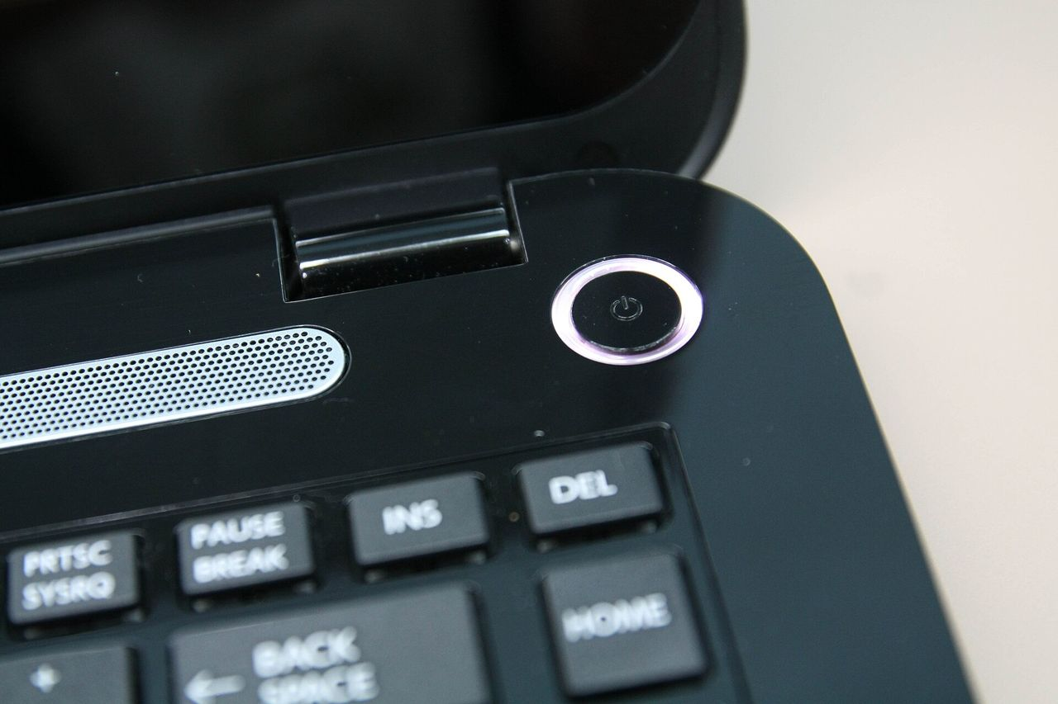
L'arrêt forcé, en dernier recours
Compétence 2 : Evaluation
Seulement si l'appareil est figé.
Toujours essayer le menu d'abord.
Android : 60 s sur Marche/Arrêt.
Samsung : latéral + volume bas, plus de 7 s.
PC figé : appelez d'abord le formateur.
Le bouton d'alimentation d'un portable, au-dessus du clavier
Arrêt forcé : appui prolongé sur le bouton d'alimentation d'un appareil figé, en dernier recours.
22
Notes:
Objectif : savoir quand et comment forcer l'arrêt.
Niveau de Bloom : OS4, Évaluation : juger si la situation justifie ce dernier recours.
À dire : On force l'arrêt seulement si l'appareil est figé, et après avoir essayé le menu. Sur Android, on garde Marche/Arrêt appuyé environ 60 secondes : le téléphone redémarre. Sur Samsung, bouton latéral et volume bas ensemble, plus de 7 secondes. Pour un ordinateur figé, on appelle d'abord le formateur ou le responsable du poste. Pendant une mise à jour du téléphone, on ne l'éteint pas et on ne débranche pas le chargeur.
Précision technique : aides Google et Samsung. Montrez l'arrêt forcé sur un téléphone de test, jamais sur un téléphone personnel.
Question à poser : quelle méthode essaie-t-on toujours en premier ? Réponse attendue : le menu.
Durée : 1 min 45 s
Transition : Passons aux gestes réels, sur le PC Windows 11 projeté.

Slide 23
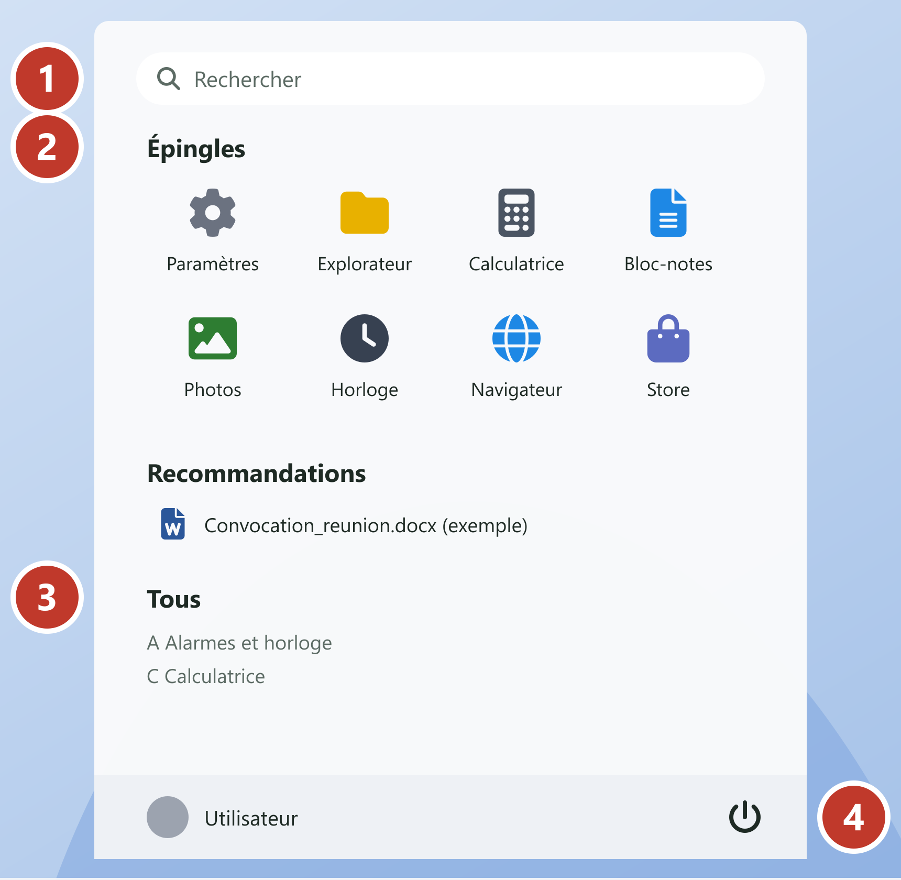
Windows 11 : démarrer, verrouiller, éteindre
Compétence 2 : Démonstration et Application
1
Bouton de l'unité centrale : allumer
2
Windows + L : verrouiller
3
Démarrer, puis Marche/Arrêt (4)
4
Redémarrer ou Arrêter
Schéma du menu Démarrer de Windows 11, zones numérotées.
23
Notes:
Objectif : démarrer, verrouiller, redémarrer et éteindre un PC Windows 11 par le menu.
Niveau de Bloom : OS2, Application : vous regardez, puis vous refaites.
Précision technique : on éteint par Démarrer, Marche/Arrêt, Arrêter ; Windows + L verrouille sans fermer les applications. L'appui long sur le bouton de l'unité centrale reste un dernier recours.
Démonstration : PC de formation projeté, en nommant chaque geste. Allumez par le bouton de l'unité centrale, ouvrez la session d'essai. Windows + L : l'écran se verrouille ; revenez avec le mot de passe. Démarrer, puis Marche/Arrêt, zone 4 du schéma : lisez les choix à voix haute. Choisissez Redémarrer et attendez le retour de la session.
Question à poser : quelle différence entre verrouiller et éteindre ? Réponse attendue : verrouiller garde tout ouvert, éteindre ferme tout.
Durée : 4 min 30 s
Transition : Même logique sur l'ordinateur Ubuntu.

Slide 24
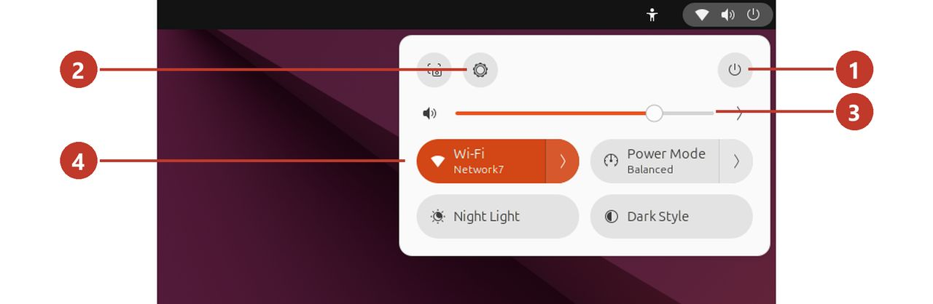
Ubuntu 24.04 : éteindre proprement
Compétence 2 : Démonstration et Application
Cliquez tout en haut à droite
1
2
Cliquez sur le bouton d'extinction (1)
3
Choisissez redémarrer ou éteindre
Capture du menu système d'Ubuntu 24.04, en anglais
Courte pause : Super + L suffit
4
24
Notes:
Objectif : redémarrer Ubuntu 24.04 par le menu système et verrouiller l'écran.
Niveau de Bloom : OS2, Application : refaire seul le chemin montré.
Précision technique : la capture est en anglais ; notez au paperboard les mots du poste. Le menu système donne aussi accès au son, au Wi-Fi et aux paramètres.
Démonstration : clic tout en haut à droite, le menu système s'ouvre. Clic sur le bouton d'extinction, numéro 1. Choisissez de redémarrer. Au retour, retapez le mot de passe de la session d'essai. Montrez ensuite Super + L : l'écran se verrouille sans éteindre ; clic ou Entrée, puis mot de passe pour revenir.
Question à poser : qui vient refaire le chemin sans aide ? Laissez-le chercher quelques secondes. Puis : quel geste pour une courte pause ? Réponse attendue : Super + L.
Durée : 4 min 30 s
Transition : L'appareil est allumé ; apprenons à nous repérer dans son interface.

Slide 25
Compétence 3 sur 7
Naviguer dans l'interface de base
Android, Windows 11, Ubuntu 24.04
Les trois appareils de la formation
25
Notes:
Objectif : ouvrir la compétence 3.
Niveau de Bloom : OS2, Application, et OS3, Analyse pour repérer les zones d'un écran.
À dire : Troisième compétence : naviguer dans l'interface de base. Écran d'accueil d'Android, bureau de Windows, bureau d'Ubuntu : nous apprenons à les lire et à nous en servir.
Durée : 30 s
Transition : On commence par le téléphone.

Slide 26
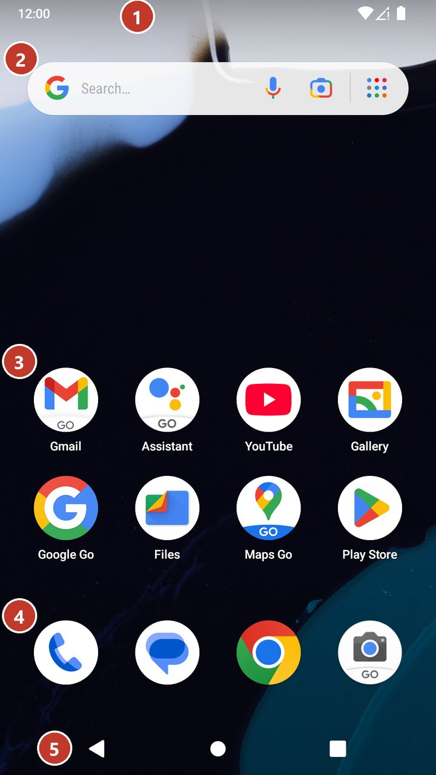
L'écran d'accueil Android
Compétence 3 : Analyse
En haut : heure et batterie (1).
Plusieurs écrans : balayez sur le côté.
Balayez vers le haut : les applications.
En bas : Retour, Accueil, Récents (5).
A retenir : Votre écran peut être différent : les étapes varient selon le téléphone.
Capture d'un écran d'accueil Android 14, zones numérotées de 1 à 5.
Ecran d'accueil : écran principal d'Android où se trouvent les applications.
26
Notes:
Objectif : repérer les cinq zones de l'écran d'accueil Android.
Niveau de Bloom : OS3, Analyse : décomposer un écran en zones.
À dire : Sur la capture, cinq zones. La 1, en haut, la barre d'état : heure, réseau, batterie. La 2, la barre de recherche. La 3, vos applications, et la 4, les favorites, en bas. La 5, trois boutons : Retour, Accueil et Récents. On peut avoir plusieurs écrans d'accueil : balayez sur le côté. Pour toutes les applications, balayez vers le haut. Essayez les deux gestes.
Précision technique : capture Android 14 Go, différente selon la marque ; gestes de l'aide Google Pixel. Récents s'appelle parfois Applications récentes.
Question à poser : où est la zone 5 sur votre téléphone ? Réponse attendue : en bas, ou remplacée par des gestes.
Durée : 1 min 45 s
Transition : Passons au bureau de Windows 11.

Slide 27
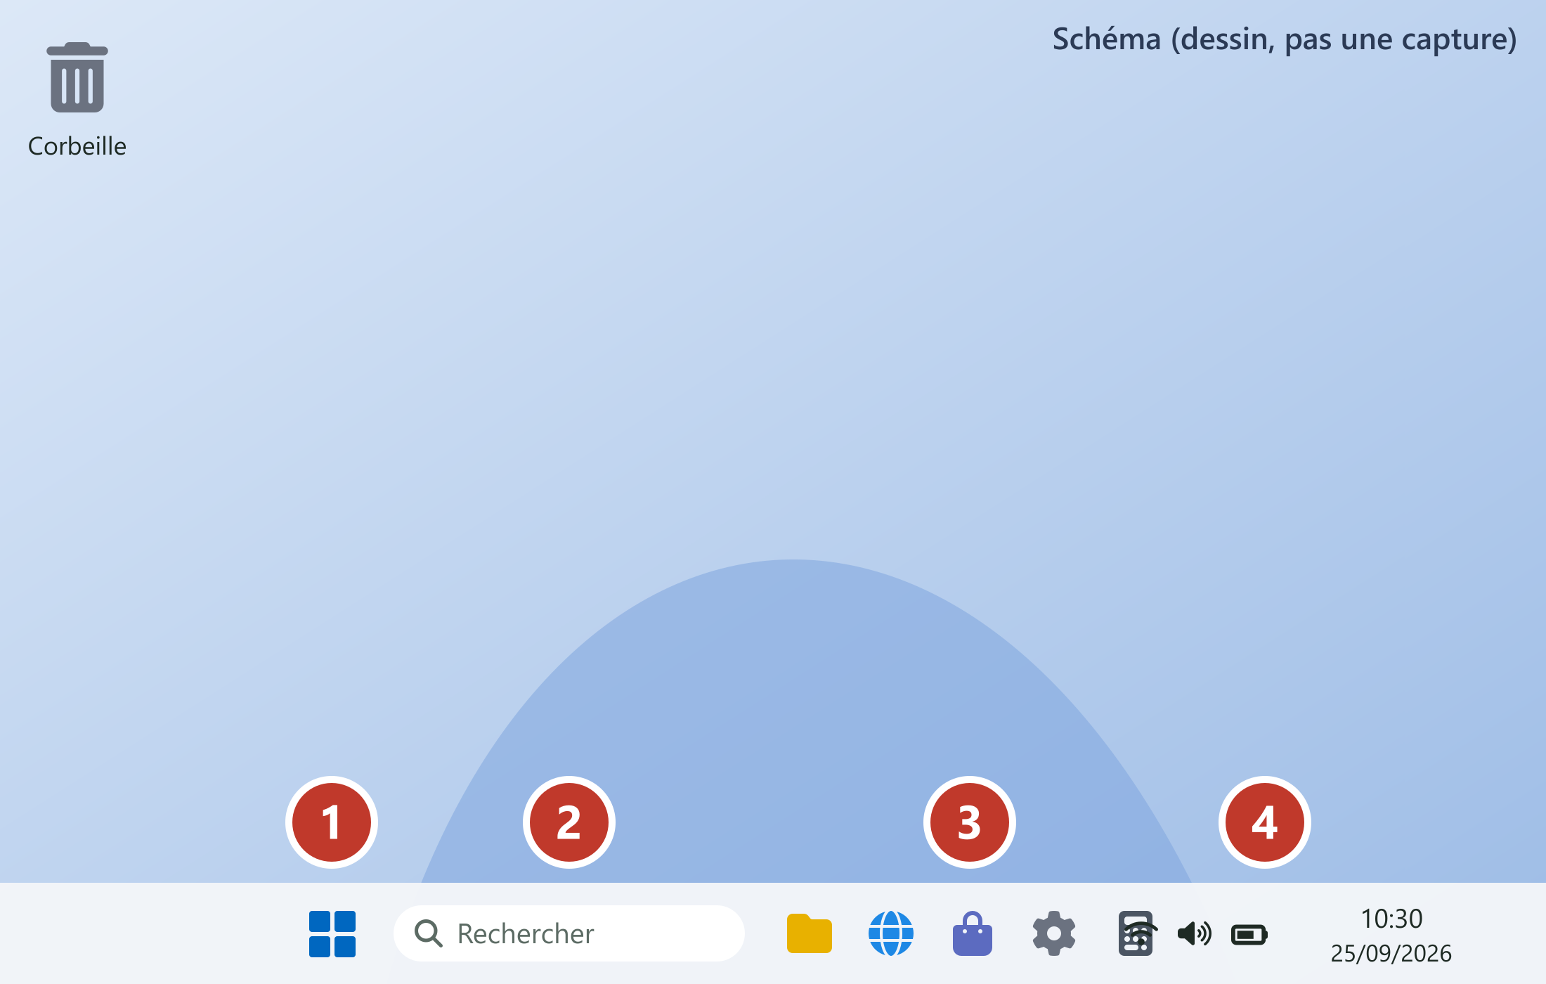
Le bureau de Windows 11
Compétence 3 : Analyse
Démarrer (1) : le menu principal.
La touche Windows l'ouvre aussi.
Rechercher (2) : tapez un nom.
Applications épinglées (3) : un clic.
Windows + D : afficher le bureau.
Schéma du bureau de Windows 11, zones numérotées
27
Notes:
Objectif : repérer les zones de la barre des tâches de Windows 11.
Niveau de Bloom : OS3, Analyse : identifier chaque zone et sa fonction.
À dire : Sur le schéma du bureau d'Awa, regardez la barre des tâches, en bas. Le 1, Démarrer, le menu principal ; la touche marquée du logo Windows l'ouvre aussi. Le 2, Rechercher, la loupe : on tape le nom d'une application et Windows la trouve. Le 3, les applications épinglées : un clic les ouvre. Le 4, à droite : réseau, son, batterie, heure. Trop de fenêtres cachent le bureau ? Windows + D.
Précision technique : raccourcis de l'aide Microsoft ; schéma dessiné d'après les pages Microsoft, pas une capture.
Question à poser : quelle zone ressemble à la barre d'état du téléphone ? Réponse attendue : la zone 4.
Durée : 1 min 45 s
Transition : Sur Ubuntu, les mêmes repères sont placés autrement.

Slide 28
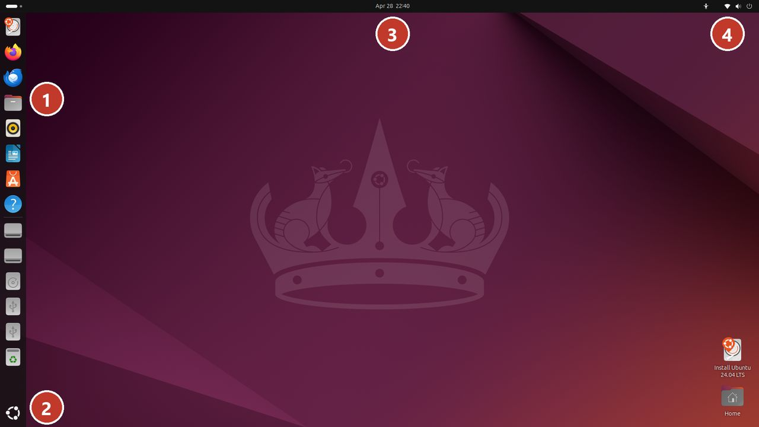
Le bureau d'Ubuntu 24.04
Compétence 3 : Analyse
Le dock, à gauche : vos applications (1).
Bas du dock : toutes les applications (2).
En haut, la barre et l'horloge (3).
En haut à droite : le menu système (4).
Capture du bureau d'Ubuntu 24.04, en anglais, zones numérotées
A retenir : Touche Super : tapez le nom d'une application pour la trouver.
Dock : barre latérale gauche d'Ubuntu contenant les lanceurs d'applications.
Touche Super : touche près de Alt qui ouvre les Activités sous Ubuntu.
28
Notes:
Objectif : repérer les zones du bureau d'Ubuntu 24.04.
Niveau de Bloom : OS3, Analyse : retrouver des repères déjà vus.
À dire : La capture est en anglais, mais les zones restent à la même place. Le 1, à gauche, le dock : la barre des applications. Le 2, en bas du dock, le bouton qui affiche toutes les applications. Le 3, la barre du haut et l'horloge. Le 4, en haut à droite, le menu système. La touche Super ouvre une vue d'ensemble où l'on tape un nom.
Précision technique : Super, près de Alt, porte souvent le logo Windows ; Super + A affiche les applications (guide Ubuntu 24.04).
Question à poser : quelle ressemblance avec Windows ? Réponse attendue : une barre d'applications, l'heure et les réglages dans un coin.
Durée : 1 min 45 s
Transition : Pour agir sur ces bureaux, on a besoin de la souris.

Slide 29
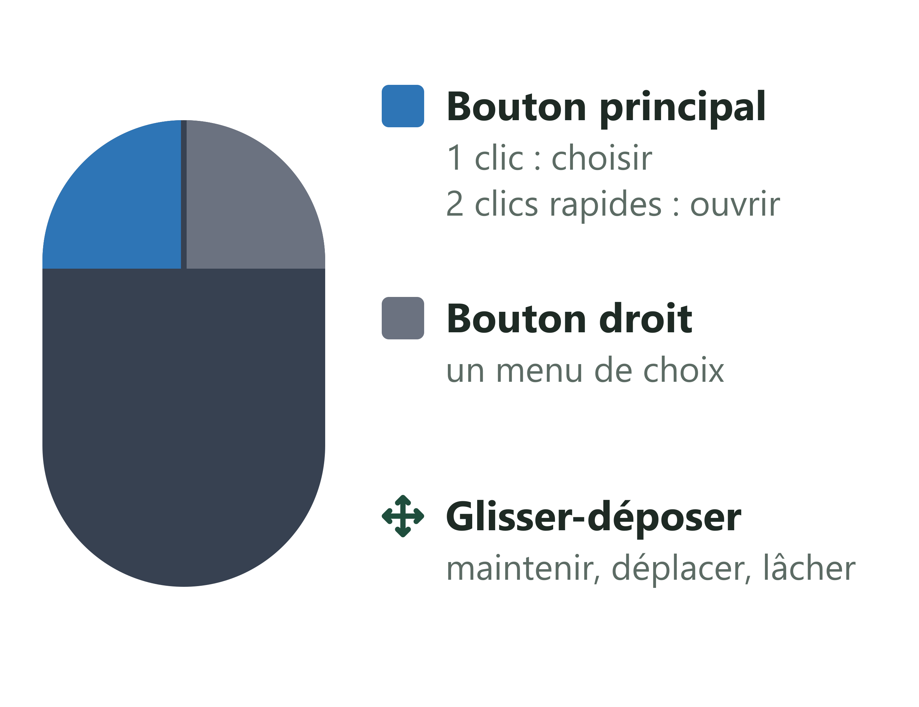
La souris
Compétence 3 : Application
Clic : un appui sur le bouton de gauche.
Double-clic : deux appuis rapides.
Clic droit : un menu de choix s'ouvre.
Glisser : garder appuyé, bouger, lâcher.
A retenir : Double-clic trop lent ? Il compte comme deux clics. Réessayez plus vite.
Schéma de la souris : clic principal, clic droit, molette.
29
Notes:
Objectif : maîtriser clic, double-clic, clic droit et glisser.
Niveau de Bloom : OS2, Application : chaque geste se fait de la main.
À dire : Sur l'ordinateur, la souris remplace le doigt. Index sur le bouton de gauche. Le clic, un appui court : on choisit. Le double-clic, deux appuis rapides sans bouger la souris : on ouvre. Le clic droit ouvre un petit menu de choix. Glisser : on garde le bouton appuyé, on déplace, on lâche. Un double-clic trop lent compte comme deux clics : on recommence un peu plus vite.
Précision technique : la vitesse du double-clic se règle (guide Ubuntu 24.04) ; les boutons s'inversent pour les gauchers (aide Microsoft). Sur un poste partagé, prévenez le suivant.
Question à poser : votre double-clic n'ouvre rien ; pourquoi ? Réponse attendue : appuis trop lents.
Durée : 1 min 45 s
Transition : Comparons les trois systèmes pour un même besoin.

Slide 30
Même besoin, trois façons de faire
Compétence 3 : Analyse
 | Android | Windows 11 | Ubuntu 24.04
Voir toutes les applications | Balayer du bas vers le haut | Démarrer, puis « Tous » | Bouton en bas du dock
Passer à une autre application | Bouton ou geste Récents | Alt + Tab | Super + Tab
Fermer | Balayer l'aperçu vers le haut | Bouton fermer ou Alt + F4 | Bouton fermer ou Alt + F4
A retenir : Alt + Tab : gardez Alt appuyé et tapez Tab plusieurs fois.
30
Notes:
Objectif : comparer voir, changer et fermer une application sur les trois systèmes.
Niveau de Bloom : OS3, Analyse : repérer ce qui change et ce qui reste pareil.
À dire : Voir toutes les applications : balayer vers le haut sur le téléphone ; Démarrer puis Tous sous Windows ; le bouton en bas du dock sous Ubuntu. Passer d'une application à l'autre : Récents, Alt + Tab, Super + Tab. Pour Alt + Tab, gardez Alt appuyé et tapez Tab plusieurs fois. Fermer : balayer l'aperçu vers le haut sur le téléphone ; le bouton fermer ou Alt + F4, sous Windows comme sous Ubuntu.
Question à poser : quelle touche remplace Alt pour changer d'application sous Ubuntu ? Réponse attendue : Super.
Durée : 1 min
Transition : Voyons ces gestes en vrai, d'abord sur le téléphone.

Slide 31
Android : notifications et navigation
Compétence 3 : Démonstration et Application
1
Déverrouillez le téléphone
2
Balayez du haut : notifications
3
Balayez encore : réglages rapides
4
Récents, puis retour à l'accueil
Capture Android 14, zones numérotées de 1 à 5
31
Notes:
Objectif : ouvrir notifications, réglages rapides et applications récentes sur Android.
Niveau de Bloom : OS2, Application : vous refaites chaque geste après moi.
Précision technique : en mode gestes, les applications récentes s'ouvrent en balayant du bas vers le haut, puis en gardant le doigt posé un instant (aide Google).
Démonstration : téléphone projeté. Déverrouillez avec le code. Doigt tout en haut, balayez vers le bas : les notifications. Balayez encore : tous les réglages rapides. Remontez pour fermer. Touchez Récents, ou faites le geste équivalent, puis revenez à l'accueil. Recommencez plus lentement en nommant chaque geste.
Question à poser : qui vient le refaire devant la salle ? Choisissez un volontaire discret mais motivé et guidez-le à voix basse.
Durée : 4 min 30 s
Transition : Même logique sur l'ordinateur Ubuntu : applications et fenêtres.

Slide 32
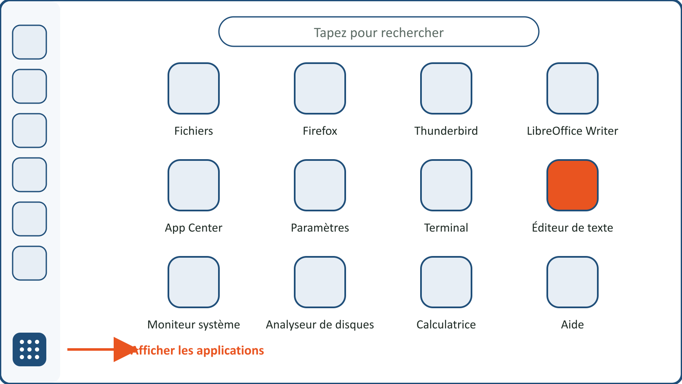
Ubuntu 24.04 : applications et fenêtres
Compétence 3 : Démonstration et Application
1
Cliquez sur le bouton en bas du dock
2
Cliquez sur une application
3
Super + Tab : changez de fenêtre
4
Double-clic sur la barre de titre
Schéma : la grille des applications d'Ubuntu 24.04
32
Notes:
Objectif : ouvrir des applications et changer de fenêtre sous Ubuntu 24.04.
Niveau de Bloom : OS2, Application, avec une comparaison (OS3) avec Windows.
Précision technique : capture d'Ubuntu 23.10 ; sous 24.04, la grille s'ouvre par le même bouton. Super + Tab : guide Ubuntu 24.04.
Démonstration : clic sur le bouton en bas du dock : la grille des applications. Ouvrez l'Éditeur de texte, puis la Calculatrice. Gardez Super, tapez Tab : on change de fenêtre. Double-clic sur la barre de titre : la fenêtre s'agrandit. Fermez chaque fenêtre.
Question à poser : quelle différence voyez-vous avec Windows ? Réponse attendue : Super + Tab au lieu de Alt + Tab, et le dock à gauche.
Durée : 4 min 30 s
Transition : Vous savez vous repérer ; passons à la recherche des applications.
Précision : selon l'aide GNOME, le raccourci Alt + F4 ferme la fenêtre active ; montrez aussi la croix en haut à droite de la barre de titre. Source : https://help.gnome.org/gnome-help/keyboard-nav.html.fr.

Slide 33
Compétence 4 sur 7
Localiser et ouvrir une application
Android, Windows 11, Ubuntu 24.04
Les trois appareils de la formation.
33
Notes:
Objectif : ouvrir la compétence 4.
Niveau de Bloom : OS1, Compréhension, puis OS2, Application.
À dire : Quatrième compétence : localiser et ouvrir une application. Sur Android par le tiroir d'applications, sur Windows par le menu Démarrer, sur Ubuntu par le dock ou la vue d'ensemble.
Durée : 30 s
Transition : D'abord le tiroir du téléphone.

Slide 34
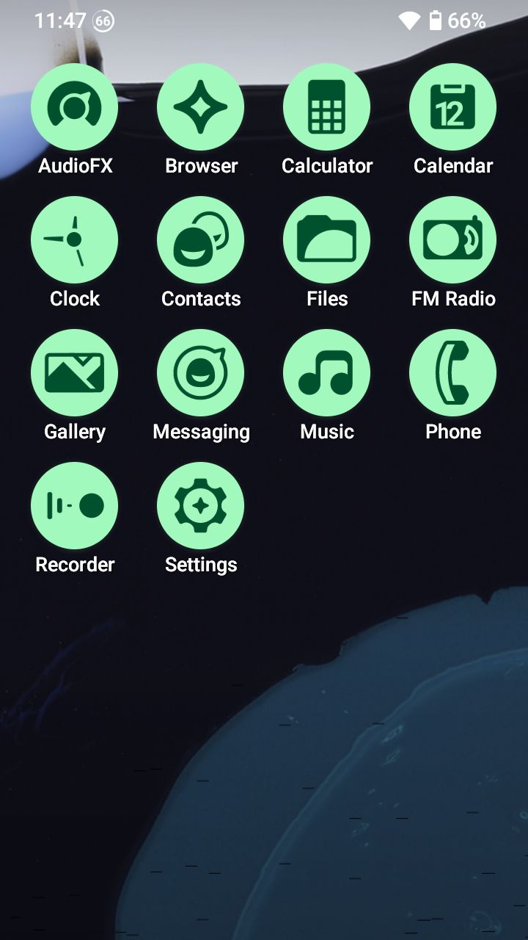
Android : le tiroir d'applications
Compétence 4 : Compréhension
Toutes vos applications y sont rangées.
Ouvrez-le : balayez du bas vers le haut.
Ou l'icône Toutes les applications.
L'accueil n'en montre qu'une partie.
A retenir : Absente de l'accueil ne veut pas dire perdue : elle est dans le tiroir.
Le tiroir d'applications d'un téléphone Android
34
Notes:
Objectif : ouvrir le tiroir d'applications d'Android.
Niveau de Bloom : OS1, Compréhension : comprendre que l'accueil ne montre qu'une partie des applications.
À dire : L'écran d'accueil ne montre qu'une partie de vos applications. Toutes sont rangées dans le tiroir d'applications. Pour l'ouvrir, l'aide Google indique de balayer l'écran du bas vers le haut ; sur certains téléphones, on touche plutôt l'icône Toutes les applications. Issouf croyait avoir perdu sa calculatrice : elle était simplement dans le tiroir. Ouvrez le vôtre maintenant.
Précision technique : si le balayage ne réagit pas, cherchez l'icône : le geste diffère selon les marques.
Question à poser : une application n'est plus sur l'accueil ; est-elle perdue ? Réponse attendue : non, elle est dans le tiroir, où toutes sont rangées.
Durée : 1 min 45 s
Transition : Sur l'ordinateur d'Awa, l'équivalent du tiroir est le menu Démarrer.

Slide 35
Windows 11 : le menu Démarrer
Compétence 4 : Compréhension
Cliquez sur le logo Windows, en bas.
Les applications épinglées s'affichent.
Toutes les applications : la liste complète.
Tapez un nom : la recherche le trouve.
Schéma du menu Démarrer de Windows 11
35
Notes:
Objectif : trouver une application dans le menu Démarrer de Windows 11.
Niveau de Bloom : OS1, Compréhension : comprendre comment le menu range les applications.
À dire : On clique sur le logo Windows, dans la barre des tâches en bas de l'écran. Le menu montre d'abord les applications épinglées, celles mises en avant. Pour la liste complète, on choisit Toutes les applications, rangées par ordre alphabétique. Si la liste est longue, on tape simplement le nom : Windows le cherche. Regardez, je fais défiler lentement jusqu'à la lettre B.
Précision technique : aides Microsoft « Personnaliser le menu Démarrer » et « Rechercher vos fichiers et applications » ; schéma dessiné, pas une capture.
Question à poser : à quoi d'autre sert ce menu ? Réponse attendue : à éteindre et redémarrer, vu à la compétence 2.
Durée : 1 min 45 s
Transition : Sous Ubuntu, trois chemins mènent aux applications.

Slide 36
Ubuntu 24.04 : touche Super et dock
Compétence 4 : Compréhension
Le dock, à gauche : les favoris.
Bouton à neuf points : la liste complète.
Ou appuyez sur Super, puis tapez le nom.
Super se trouve souvent près de Alt.
Le bureau d'Ubuntu 24.04 avec son dock à gauche
36
Notes:
Objectif : connaître les trois chemins vers une application sous Ubuntu 24.04.
Niveau de Bloom : OS1, Compréhension : distinguer trois chemins qui mènent au même but.
À dire : Premier chemin, le dock, la bande à gauche : il garde les applications favorites. Deuxième, le bouton à neuf points en bas du dock : toutes les applications. Troisième, le plus rapide : la touche Super, souvent près de Alt ; on appuie, puis on commence à taper le nom de l'application. Cherchez la touche Super sur votre clavier.
Précision technique : guide Ubuntu 24.04, pages « Qu'est-ce que la touche Super ? » et « Lancement d'applications ».
Question à poser : lequel de ces chemins ressemble à la recherche de Windows ? Réponse attendue : Super, puis le nom.
Durée : 1 min 45 s
Transition : Comparons les chemins sur les trois systèmes.

Slide 37
Trouver une application : trois chemins
Compétence 4 : Compréhension
 | Android | Windows 11 | Ubuntu 24.04
Liste complète | Balayer vers le haut | Toutes les applications | Bouton à neuf points
Chercher par le nom | Recherche du tiroir | Démarrer, taper le nom | Super, taper le nom
Garder à portée | Glisser sur l'accueil | Epingler à Démarrer | Ajouter aux favoris
Chez nos personnages | Issouf, au marché | Awa, à la mairie | Mariam, au cyber
A retenir : Sur ordinateur, taper le nom de l'application est le chemin le plus court.
37
Notes:
Objectif : comparer les chemins vers une application sur les trois systèmes.
Niveau de Bloom : OS1, Compréhension, en mettant les trois systèmes côte à côte.
À dire : Liste complète : balayer vers le haut, Toutes les applications, bouton à neuf points. Chercher par le nom : la recherche du tiroir sur le téléphone ; sur les ordinateurs, Démarrer ou Super, puis on tape. Garder à portée : glisser sur l'accueil, épingler à Démarrer, ajouter aux favoris du dock. Issouf, Awa, Mariam : trois chemins, un même but.
Précision technique : la barre de recherche du tiroir Android n'est pas au même endroit selon la marque.
Question à poser : pourquoi taper le nom est-il le chemin le plus court sur ordinateur ? Réponse attendue : on n'a pas à parcourir toute la liste.
Durée : 1 min
Transition : Voyons la recherche par le nom de plus près.

Slide 38
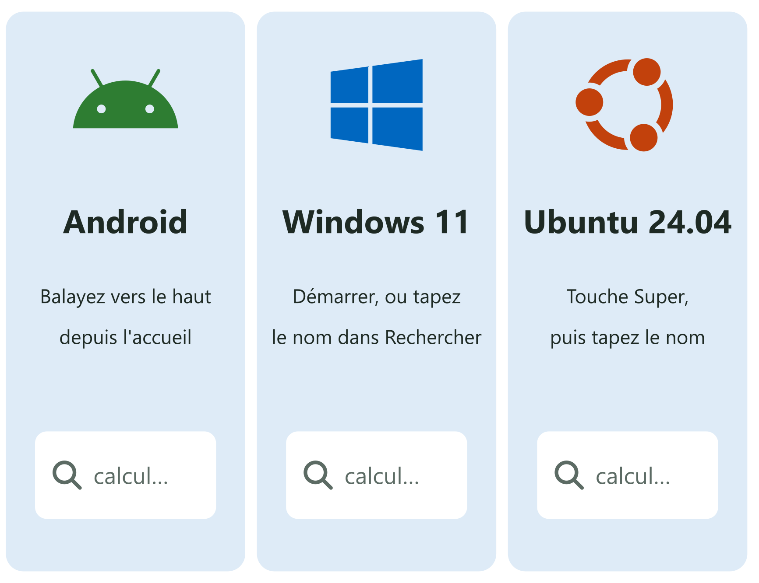
Chercher une application par son nom
Compétence 4 : Application
Windows : Démarrer, puis tapez « Bloc-notes ».
Ubuntu : Super, puis tapez « texte ».
Le début du nom suffit souvent.
Cliquez sur le résultat pour l'ouvrir.
Schéma : chercher une application par son nom
38
Notes:
Objectif : ouvrir une application en tapant son nom.
Niveau de Bloom : OS2, Application : chacun refait le chemin au clavier.
À dire : Awa clique sur Démarrer et tape « Bloc-notes » : c'est le chemin que décrit l'aide Microsoft. Le Bloc-notes apparaît dans les résultats ; un clic, il s'ouvre. Sous Ubuntu, Mariam appuie sur Super et commence à taper « texte » : la documentation Ubuntu dit simplement de commencer à saisir le nom. Le début du nom suffit souvent. Qui veut essayer sur le PC de démonstration ?
Précision technique : erreur fréquente, cliquer ailleurs avant de taper, ce qui referme le menu. Observez les autres pendant l'essai du volontaire.
Question à poser : chez certains, le menu s'est refermé ; pourquoi ? Réponse attendue : ils ont cliqué ailleurs avant de taper.
Durée : 1 min 45 s
Transition : Je vous montre tout le chemin sous Windows 11, avec le Bloc-notes.

Slide 39
Windows 11 : ouvrir le Bloc-notes
Compétence 4 : Démonstration et Application
Cliquez sur le logo Windows
1
Tapez « Bloc-notes »
2
Cliquez sur le résultat
3
4
Clic droit : Epingler à Démarrer
Schéma du menu Démarrer de Windows 11.
39
Notes:
Objectif : ouvrir le Bloc-notes par la recherche et l'épingler à Démarrer.
Niveau de Bloom : OS2, Application : refaire deux chemins vers la même application.
Précision technique : aide Microsoft du Bloc-notes. Erreur fréquente : double-cliquer sur le logo Windows, le menu s'ouvre puis se referme.
Démonstration : clic sur le logo Windows. Sans cliquer ailleurs, tapez « Bloc-notes ». Clic droit sur le résultat, Épingler à Démarrer. Clic pour l'ouvrir : une page blanche. Refermez, puis rouvrez par Toutes les applications, lettre B.
Question à poser : recherche ou liste, que préférez-vous, et pourquoi ? Les deux sont justes.
Durée : 4 min 30 s
Transition : Fin de la compétence 4 : pause de 20 minutes. écrivez au paperboard l'heure de reprise, par exemple 9 h 31 pour un début à 8 h, et tenez-la.

Slide 40
Compétence 5 sur 7
Saisir du texte
Android, Windows 11, Ubuntu 24.04
Les trois appareils de la formation
40
Notes:
Objectif : ouvrir la compétence 5.
Niveau de Bloom : OS2, Application, et OS3, Analyse pour la relecture.
À dire : Bon retour à tous. Cinquième compétence : saisir du texte. Clavier virtuel sur le téléphone, clavier physique sur Windows et Ubuntu, avec un seul but : un texte correct.
Durée : 30 s
Transition : Commençons par les majuscules.

Slide 41
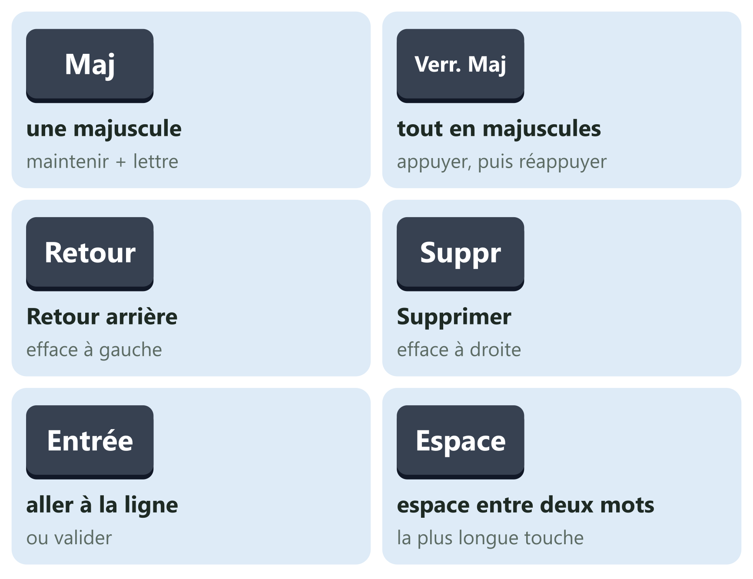
Maj et Verr. Maj
Compétence 5 : Compréhension
Maj maintenue + lettre : une majuscule.
Maj + touche à deux signes : celui du haut.
Verr. Maj : tout en capitales.
Un voyant s'allume sur le clavier.
Rappuyez sur Verr. Maj pour l'arrêter.
Schéma : les six touches utiles pour écrire
Maj : touche maintenue pour taper une capitale ou le signe du haut.
41
Notes:
Objectif : distinguer Maj et Verr. Maj.
Niveau de Bloom : OS1, Compréhension : expliquer la différence entre deux touches voisines.
À dire : La touche Maj, flèche vers le haut, existe des deux côtés du clavier. On la garde enfoncée, on tape la lettre, on relâche : une majuscule. Sur une touche à deux signes, Maj donne celui du haut. Verr. Maj bloque les majuscules : tout sort en capitales et un voyant s'allume. On rappuie pour revenir aux minuscules. Dans un message, tout en capitales donne l'impression de crier.
Précision technique : Fondation Orange et Premiers Clics. Faites repérer le voyant sur les claviers.
Question à poser : tout votre texte sort en capitales ; pourquoi ? Réponse attendue : Verr. Maj est activé.
Durée : 1 min 45 s
Transition : Le clavier français a une autre particularité : les accents en une seule touche.

Slide 42
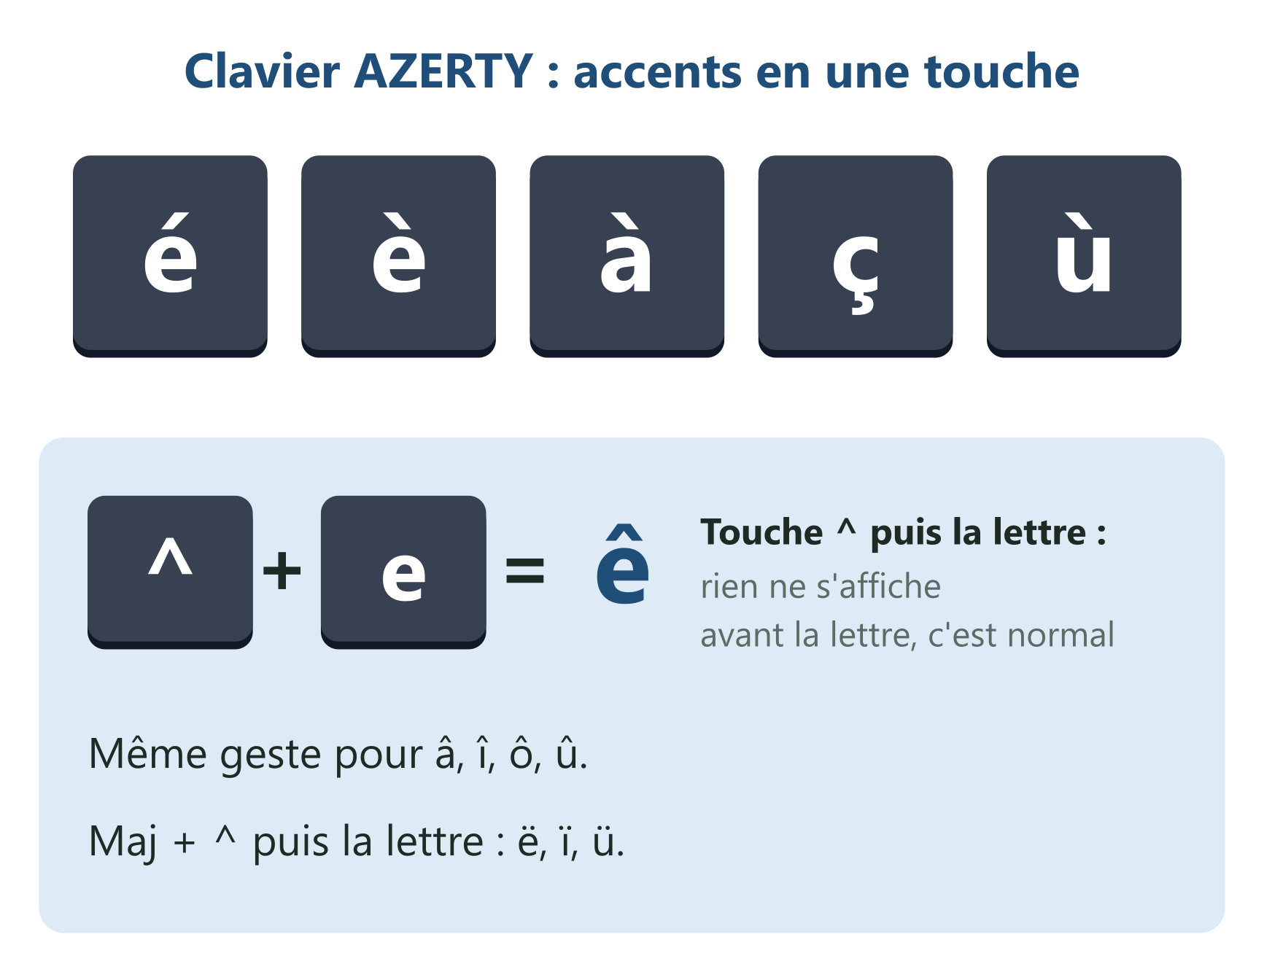
Les accents en une seule touche
Compétence 5 : Application
é, è, ç, à : rangée des chiffres, en haut.
ù : la touche à droite du M.
Tapez-les directement, sans Maj.
Avec Maj, la touche é donne le chiffre 2.
Attention : Pour un chiffre en haut du clavier, maintenez Maj.
Schéma : les accents sur un clavier AZERTY
42
Notes:
Objectif : taper les accents directs et les chiffres du clavier AZERTY.
Niveau de Bloom : OS2, Application : taper soi-même é, è, ç, à et un chiffre.
À dire : Sur un clavier français, dit AZERTY, é, è, ç et à ont leur propre touche, sur la rangée des chiffres. On appuie, c'est tout. Le ù est à droite du M. Les chiffres de cette rangée, eux, demandent Maj : Maj plus é donne 2. C'est l'inverse de ce qu'on attend, et cela surprend tout le monde au début. Tapez « été », puis 2026.
Précision technique : disposition AZERTY décrite par Premiers Clics. Sans clavier, faites montrer les touches sur le schéma.
Question à poser : vous vouliez écrire 2 et un é est apparu ; pourquoi ? Réponse attendue : il manquait Maj.
Durée : 1 min 45 s
Transition : Et sur le téléphone, où sont les accents ?

Slide 43
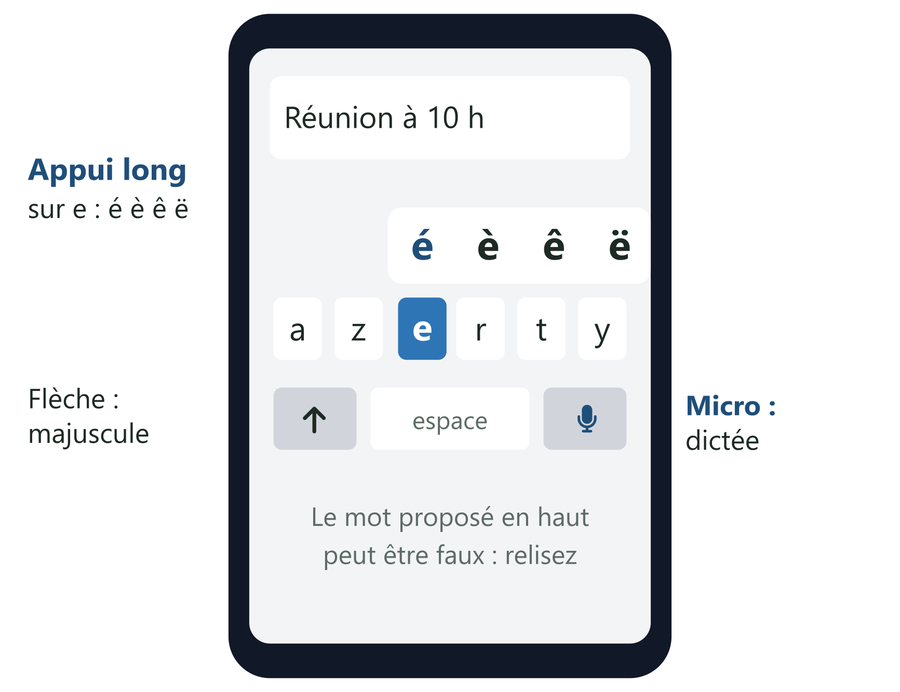
Le clavier du téléphone
Compétence 5 : Application
Appui long sur e : é, è, ê, ë apparaissent.
Glissez le doigt jusqu'à la bonne lettre.
Flèche : une majuscule.
Deux appuis sur la flèche : majuscules bloquées.
Schéma : le clavier d'un téléphone Android
43
Notes:
Objectif : taper accents et majuscules sur le clavier tactile.
Niveau de Bloom : OS2, Application : écrire un mot accentué sur son propre téléphone.
À dire : Sur le téléphone, pas de touche é. L'aide du clavier Gboard l'explique : appui long sur une lettre pour voir ses accents. Sur le e, une bulle s'ouvre avec é, è, ê, ë ; on glisse le doigt jusqu'à la bonne lettre, puis on relève. La flèche vers le haut donne une majuscule ; deux appuis la bloquent. Issouf écrit maintenant « prêt à livrer » avec ses accents. Ouvrez une note et écrivez « fête ».
Précision technique : si la bulle ne s'affiche pas, aidez : le clavier diffère selon la marque.
Question à poser : quelle touche de l'ordinateur la double flèche imite-t-elle ? Réponse attendue : Verr. Maj.
Durée : 1 min 45 s
Transition : Écrire juste, c'est aussi respecter quelques règles de ponctuation.

Slide 44
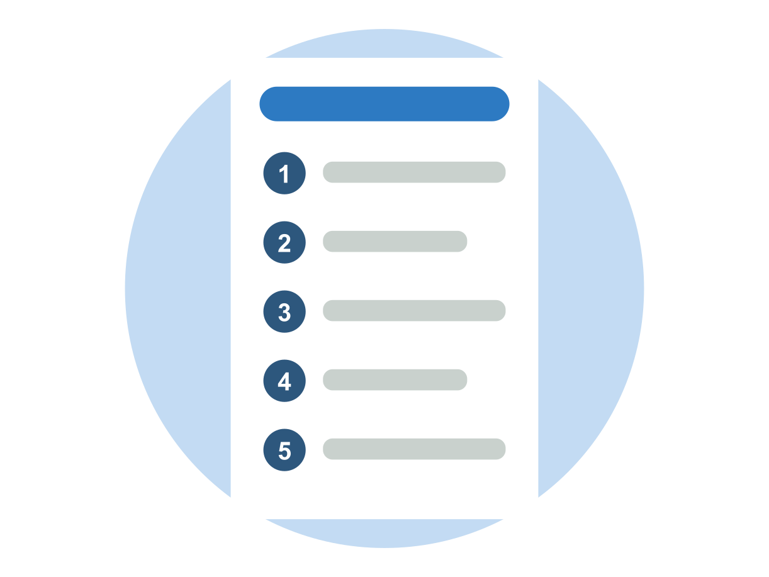
Ponctuation : les règles de base
Compétence 5 : Analyse
Une majuscule au début de chaque phrase.
Une majuscule aux noms : Koudougou, Mariam.
Virgule et point : collés au mot d'avant.
Puis un espace après.
Pictogramme : une fiche de règles
44
Notes:
Objectif : appliquer les règles de base des majuscules et de la ponctuation.
Niveau de Bloom : OS3, Analyse : repérer dans une phrase ce qui ne respecte pas la règle.
À dire : Une majuscule au début de chaque phrase. Une majuscule aux noms de personnes et de lieux : Koudougou, Mariam, Bobo-Dioulasso. La virgule et le point se collent au mot qui précède, puis on met un espace. Exemple : « Bonjour, Madame. » Pas d'espace avant la virgule, un espace après. Un volontaire vient écrire « Merci. » au paperboard.
Précision technique : règles du guide de typographie du Robert, « Ponctuation et espace ». Au niveau Base, ne détaillez pas les exceptions.
Question à poser : au paperboard, « bonjour ,mariam » ; que corriger ? Réponse attendue : deux majuscules, et l'espace après la virgule, pas avant.
Durée : 2 min 30 s
Transition : Une fois le texte écrit, il reste à le relire.

Slide 45
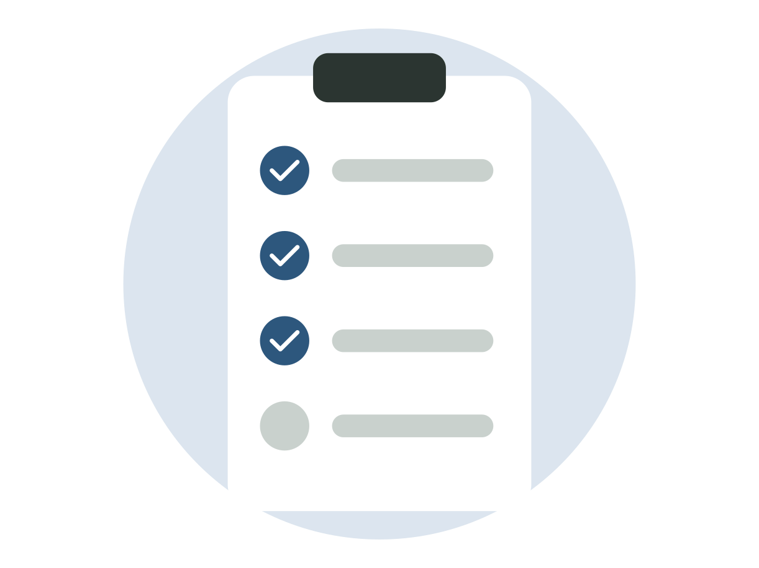
Relire et corriger son texte
Compétence 5 : Analyse
Première lecture : le sens.
Deuxième lecture : accents et majuscules.
Puis les espaces et les signes.
Cliquez sur l'erreur, puis Retour arrière.
Téléphone : touchez le mot à corriger.
Pictogramme : la liste de relecture
45
Notes:
Objectif : relire son texte en trois passages, puis le corriger.
Niveau de Bloom : OS3, Analyse : chercher les erreurs une catégorie à la fois.
À dire : Première lecture, le sens : la date, l'heure, le lieu sont-ils justes ? Deuxième, les accents et les majuscules. Troisième, les espaces et les signes. Une chose à la fois va plus vite que tout chercher d'un coup. Pour corriger sur l'ordinateur, on clique juste après l'erreur, on efface avec Retour arrière et on retape. Sur le téléphone, on touche le mot pour y placer le curseur.
Précision technique : encouragez la lecture à voix basse : l'oreille repère ce que l'œil laisse passer.
Question à poser : pourquoi trois lectures plutôt qu'une ? Réponse attendue : un seul type d'erreur à la fois, on en rate moins.
Durée : 1 min 45 s
Transition : Comparons maintenant l'écriture sur les trois systèmes.

Slide 46
Ecrire sur les trois systèmes
Compétence 5 : Evaluation
 | Android | Windows 11 | Ubuntu 24.04
Où écrire | Notes ou Messages | Bloc-notes | Editeur de texte
Accent é | Appui long sur e | Touche é directe | Touche é directe
Majuscule | Flèche du clavier | Maj maintenue | Maj maintenue
Dictée | Micro du clavier | Windows + H | Pas d'outil intégré
A retenir : Les deux ordinateurs partagent le même clavier AZERTY.
46
Notes:
Objectif : comparer la saisie de texte sur les trois systèmes et choisir l'outil adapté.
Niveau de Bloom : OS4, Évaluation : choisir entre tactile, clavier et dictée en donnant une raison.
À dire : Où écrire : Notes ou Messages, Bloc-notes, Éditeur de texte. Le é : appui long sur e sur le téléphone, touche directe sur les deux ordinateurs. La majuscule : la flèche du clavier tactile, Maj maintenue sur l'ordinateur. La dictée : le micro du clavier, Windows + H ; Ubuntu n'a pas d'outil de dictée intégré. Windows et Ubuntu partagent le même clavier AZERTY, donc les mêmes gestes.
Question à poser : Mariam doit taper un long texte sous Ubuntu ; dictée ou clavier ? Réponse attendue : le clavier, car Ubuntu n'a pas d'outil de dictée intégré.
Durée : 1 min
Transition : Place à la démonstration, d'abord sur le téléphone.

Slide 47
Android : écrire une note
Compétence 5 : Démonstration et Application
Ouvrez l'application de notes
1
Touchez la zone de texte
2
Appui long sur e pour le é
3
Relisez, puis corrigez un mot
4
Schéma : le clavier du téléphone
47
Notes:
Objectif : écrire, corriger et dicter une note sur Android.
Niveau de Bloom : OS2, Application, avec une relecture qui exerce l'analyse (OS3).
Précision technique : sur certains claviers, le point s'obtient par un appui long sur la virgule ; montrez les deux cas si possible.
Démonstration : ouvrez l'application de notes, touchez la zone de texte. Écrivez « Livraison prête jeudi. » : la flèche pour le L majuscule, appui long sur e puis glisser vers ê, le point en bas du clavier. Ne touchez aucune suggestion sans la lire. Relisez ; si « jeudu » apparaît, touchez le mot, placez le curseur, corrigez. Touchez le micro et dictez « À bientôt ». Relisez encore.
Question à poser : pourquoi relire même après la dictée ? Réponse attendue : la dictée et les suggestions peuvent se tromper.
Durée : 4 min 30 s
Transition : Même exercice au clavier, dans le Bloc-notes de Windows.

Slide 48
Windows 11 : accents et corrections
Compétence 5 : Démonstration et Application
Tapez « Réunion de service »
1
é direct, ê avec ^ puis e
2
Retour arrière pour effacer
3
4
Ctrl + Z pour annuler
Schéma : les accents sur un clavier AZERTY.
48
Notes:
Objectif : taper une convocation avec accents et corrections dans le Bloc-notes.
Niveau de Bloom : OS2, Application, et OS3 quand on repère puis corrige l'erreur.
Précision technique : Ctrl + Z, raccourcis Microsoft. ê : touche morte ^, puis e (Fondation Orange). Un espace précède les deux-points.
Démonstration : dans le Bloc-notes, tapez la convocation d'Awa en nommant chaque touche. Maj + r, puis « éunion de service » ; Entrée. « Lundi 5 octobre à 9 h » : à direct, 5 avec Maj ; Entrée. « Ordre du jour : fête de fin d'année » : espace avant les deux-points, ^ puis e. Tapez exprès « fêtte », cliquez après le second t, Retour arrière. Effacé trop ? Ctrl + Z.
Question à poser : qui a vu l'espace avant les deux-points ? Réponse attendue : il se met avant les deux-points, pas avant la virgule.
Durée : 4 min 30 s
Transition : Vous savez écrire ; reste à vous connecter à internet.

Slide 49
Compétence 6 sur 7
Connecter un appareil à internet
Android, Windows 11, Ubuntu 24.04
Les trois appareils de la formation
49
Notes:
Objectif : ouvrir la compétence 6.
Niveau de Bloom : OS2, Application, et OS3, Analyse quand la connexion ne passe pas.
À dire : Sixième compétence : connecter un appareil à internet. Le téléphone, l'ordinateur Windows et l'ordinateur Ubuntu, par le Wi-Fi ou par les données mobiles.
Durée : 30 s
Transition : D'abord, d'où vient internet ?

Slide 50
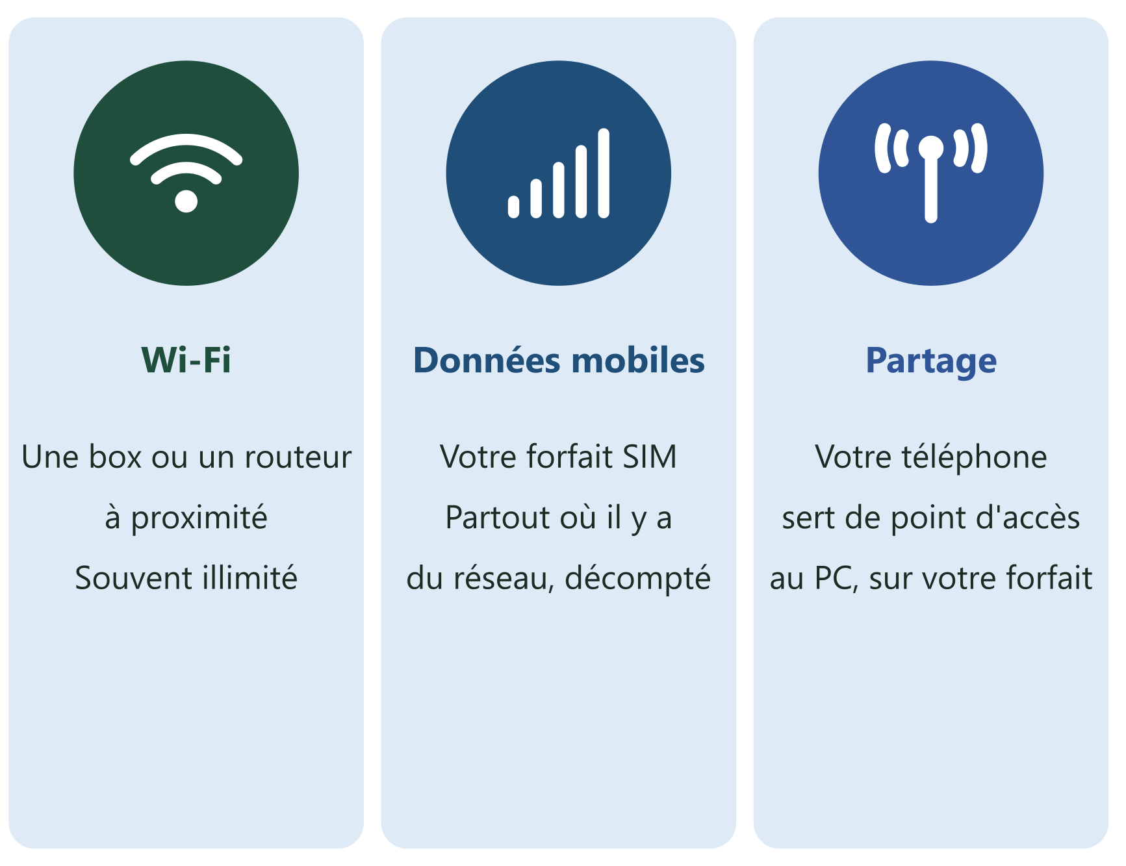
Trois façons d'aller sur internet
Compétence 6 : Compréhension
Wi-Fi : réseau sans fil d'une box.
Données mobiles : SIM et forfait.
Partage : le téléphone fait point d'accès.
Le partage use le forfait du téléphone.
A retenir : Sur un Wi-Fi, votre téléphone n'utilise pas son propre forfait.
Schéma : Wi-Fi, données mobiles, partage de connexion.
50
Notes:
Objectif : distinguer Wi-Fi, données mobiles et partage de connexion.
Niveau de Bloom : OS1, Compréhension : dire d'où vient la connexion et qui paie.
À dire : Le Wi-Fi : un réseau sans fil qui vient d'une box ou d'un routeur, au bureau ou à la maison. Les données mobiles : internet passe par votre carte SIM, et chaque page ouverte est décomptée de votre forfait. Le partage de connexion : votre téléphone sert de point d'accès à un autre appareil, un ordinateur par exemple ; c'est le forfait du téléphone qui paie. Sur un Wi-Fi, le téléphone n'utilise pas son forfait.
Précision technique : aides Google sur le Wi-Fi, les données mobiles et le partage de connexion.
Question à poser : Mariam partage la connexion de son téléphone ; quel forfait baisse ? Réponse attendue : celui du téléphone.
Durée : 1 min 45 s
Transition : Commençons par le Wi-Fi.

Slide 51
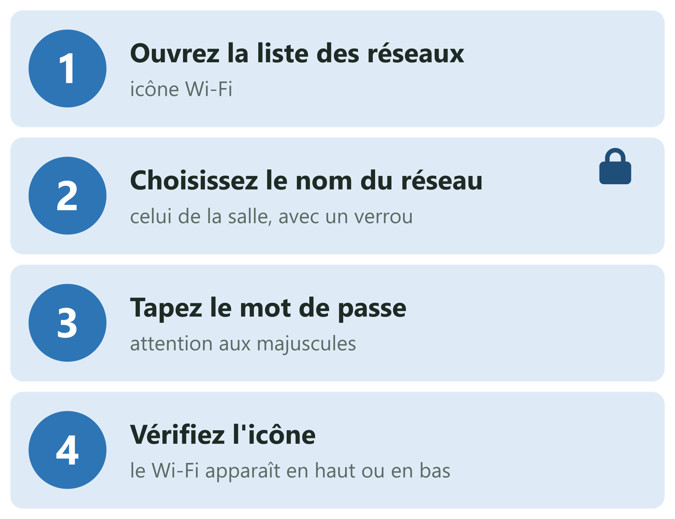
Le Wi-Fi et le réseau protégé
Compétence 6 : Connaissance
Chaque Wi-Fi a un nom, dans la liste.
Un verrou : il faut un mot de passe.
Respectez majuscules et minuscules.
Box : souvent écrit sur l'étiquette.
A retenir : Un verrou à côté du nom : demandez le mot de passe au responsable du réseau.
Schéma : se connecter à un Wi-Fi en quatre étapes.
51
Notes:
Objectif : reconnaître un réseau protégé et obtenir son mot de passe.
Niveau de Bloom : OS1, Connaissance : reconnaître le verrou et savoir à qui s'adresser.
À dire : Dans la liste des Wi-Fi, chaque réseau a un nom. Un petit verrou signale un réseau protégé : il faut un mot de passe. On le demande au responsable du réseau : service informatique de la mairie, gérant de l'espace numérique, propriétaire de la box. Chez soi, il est souvent écrit sur l'étiquette de la box. On le tape avec soin : une majuscule à la place d'une minuscule, et la connexion échoue.
Précision technique : aide Google « Se connecter à des réseaux Wi-Fi ».
Question à poser : votre mot de passe Wi-Fi est refusé ; que vérifiez-vous d'abord ? Réponse attendue : les majuscules et les minuscules.
Durée : 1 min 45 s
Transition : Deuxième chemin vers internet : les données mobiles.

Slide 52
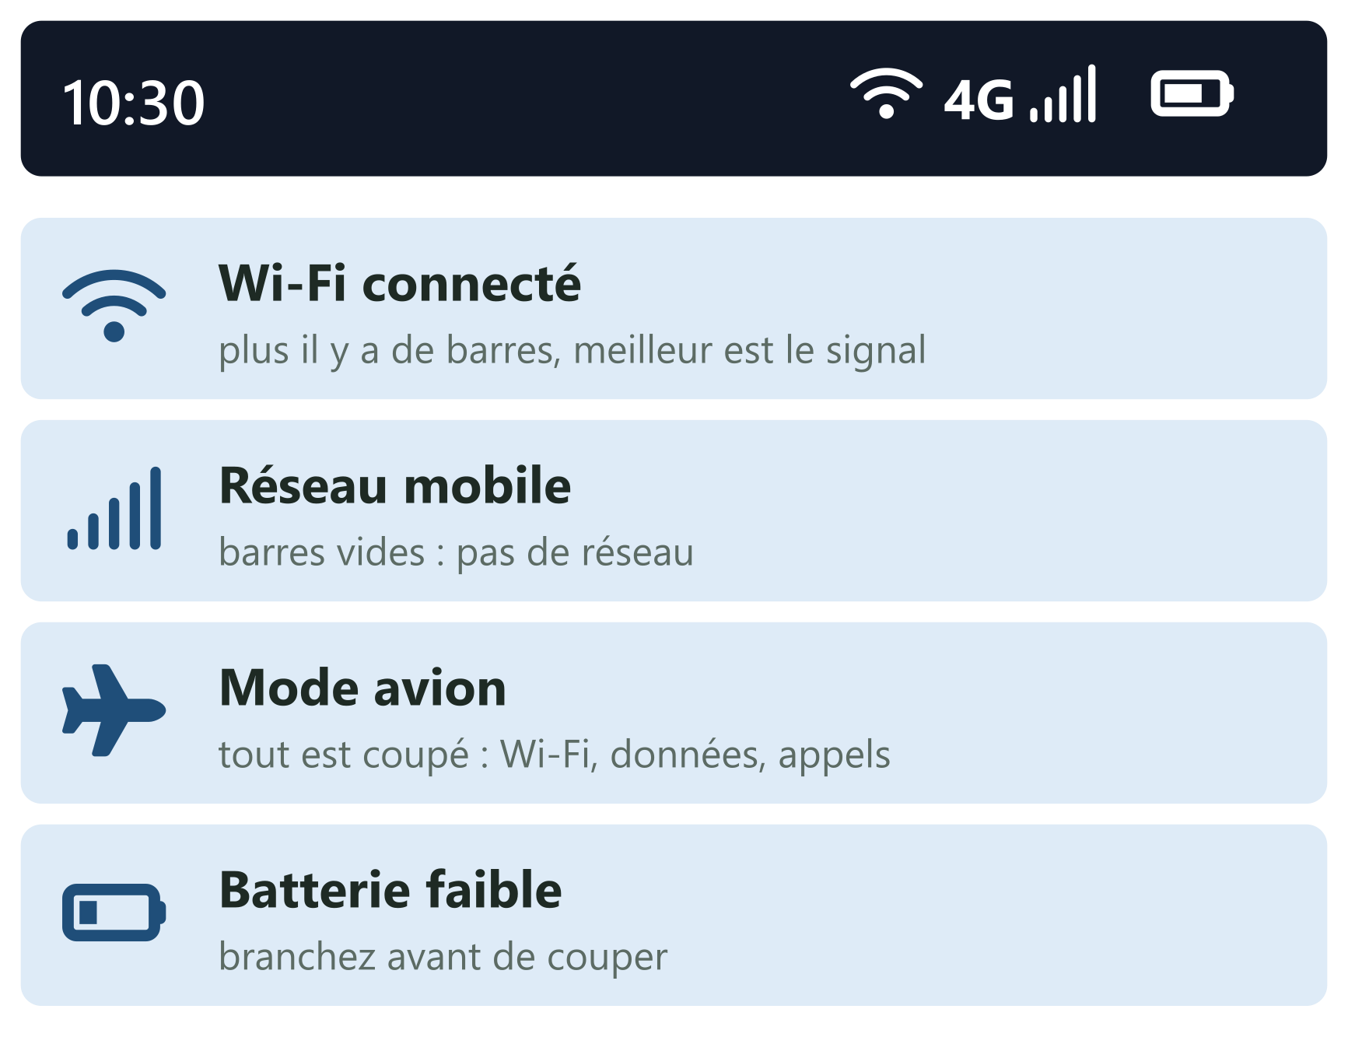
Les données mobiles et le forfait
Compétence 6 : Compréhension
Elles passent par la carte SIM.
Chaque page ouverte est décomptée.
Un bouton les active ou les coupe.
Le téléphone compte ce qui est consommé.
A retenir : Données coupées : plus d'internet par la SIM, et le forfait est épargné.
Schéma : les icônes de la barre d'état du téléphone
52
Notes:
Objectif : expliquer que les données mobiles passent par la carte SIM et sont décomptées du forfait.
Niveau de Bloom : OS1, Compréhension : relier un bouton à son effet sur le forfait.
À dire : Les données mobiles, c'est internet par votre carte SIM. Chaque page ouverte, chaque photo reçue, chaque vidéo est décomptée de votre forfait. Un bouton les active ou les coupe, et le téléphone tient le compte de ce que vous consommez. Données coupées : plus d'internet par la SIM, et le forfait est épargné.
Précision technique : aide Google Pixel, interrupteur Données mobiles et consommation par application. Montrez l'icône du réseau mobile sur le schéma.
Question à poser : Issouf a un Wi-Fi à la boutique ; comment épargner son forfait ? Réponse attendue : se connecter au Wi-Fi.
Durée : 1 min 45 s
Transition : Voyons la connexion Wi-Fi sur les trois systèmes.

Slide 53
Se connecter au Wi-Fi : trois chemins
Compétence 6 : Application
 | Android | Windows 11 | Ubuntu 24.04
Ouvrir la liste | Balayer, toucher Internet | Icône Réseau, en bas | Menu système, en haut
Choisir le réseau | Toucher son nom | Gérer les connexions Wi-Fi | Cliquer sur son nom
Mot de passe | Le taper, puis valider | Connecter, taper, Suivant | Le taper, Se connecter
Chez nos personnages | Issouf, à la boutique | Awa, à la mairie | Mariam, au cyber
A retenir : Même logique partout : la liste, le nom du réseau, le mot de passe.
Wi-Fi : réseau sans fil, fourni par une box, qui relie à internet.
53
Notes:
Objectif : comparer la connexion Wi-Fi sur les trois systèmes.
Niveau de Bloom : OS2, Application : un même geste, transposé.
À dire : Trois écrans, une seule logique : la liste, le nom du réseau, le mot de passe. Issouf balaie l'écran et touche Internet. Awa clique sur l'icône Réseau, en bas. Mariam ouvre le menu système, en haut. Puis chacun choisit le réseau et tape le mot de passe.
Précision technique : Windows 11, icône Réseau en bas à droite, Gérer les connexions Wi-Fi, réseau, Connecter, mot de passe, Suivant. Ubuntu 24.04, menu système, Wi-Fi, réseau, mot de passe, Se connecter. Android : balayer du haut, Internet.
Question à poser : qui redit la logique ? Réponse attendue : la liste, le nom, le mot de passe.
Durée : 1 min
Transition : Parfois rien ne passe : cherchez un petit avion en haut de l'écran.

Slide 54
Le mode avion
Compétence 6 : Analyse
Il coupe les connexions sans fil.
Plus de réseau mobile, plus de données.
Une icône d'avion en haut de l'écran.
Le Wi-Fi peut être rallumé à part.
Attention : Un mode avion oublié suffit à couper internet : regardez d'abord l'icône.
Schéma : l'icône du mode avion dans la barre d'état
Mode avion : réglage qui coupe les connexions sans fil de l'appareil.
54
Notes:
Objectif : reconnaître l'icône du mode avion et expliquer pourquoi elle coupe internet.
Niveau de Bloom : OS3, Analyse : on remonte d'un symptôme à sa cause.
À dire : « Le mode avion coupe d'un coup les connexions sans fil : plus de réseau mobile, donc plus de données. Une icône d'avion apparaît en haut de l'écran ; le Wi-Fi peut être rallumé à part. Boureima, cultivateur près de Dédougou, l'a activé dans sa poche et a cru son forfait fini. »
Précision technique : selon l'aide Google, balayer du haut vers le bas, ou Paramètres, Réseau et Internet. Windows 11 a aussi un mode Avion, à vérifier en cas de panne Wi-Fi.
Question à poser : « Boureima doit-il acheter un forfait ? » Réponse attendue : non, il coupe d'abord le mode avion.
Durée : 1 min 45 s.
Transition : « D'autres causes existent : voyons dans quel ordre vérifier. »

Slide 55

Pas d'internet : que vérifier ?
Compétence 6 : Analyse
Le mode avion est-il coupé ?
Wi-Fi ou données : sont-ils activés ?
L'icône montre-t-elle un réseau ?
Le forfait est-il épuisé ?
Oublier le réseau, puis le rejoindre.
Pictogramme : se poser les bonnes questions
55
Notes:
Objectif : appliquer un ordre de vérification en cinq questions avant de demander de l'aide.
Niveau de Bloom : OS3, Analyse : on élimine les causes une à une.
À dire : « Pas d'internet ? Cinq questions, dans l'ordre. Le mode avion est-il coupé ? Le Wi-Fi ou les données sont-ils activés ? L'icône montre-t-elle un réseau ? Le forfait est-il épuisé ? Enfin, oubliez le réseau, puis rejoignez-le. On vérifie au lieu de tout redémarrer. »
Précision technique : la dernière étape vient de l'aide Microsoft, qui propose aussi d'essayer un autre appareil sur le même Wi-Fi : s'il se connecte, le souci vient de votre appareil ; sinon, de la box.
Question à poser : « Le voisin d'Issouf se connecte sur la même box, pas Issouf. Où chercher ? » Réponse attendue : sur le téléphone d'Issouf.
Durée : 2 min 30 s.
Transition : « Passons aux gestes, d'abord sur le téléphone. »

Slide 56
Android : se connecter au Wi-Fi
Compétence 6 : Démonstration et Application
1
Balayez vers le bas, touchez Internet
2
Touchez le réseau de la salle
3
Tapez le mot de passe du tableau
4
Vérifiez l'éventail Wi-Fi en haut
Les quatre étapes de la connexion Wi-Fi
56
Notes:
Objectif : connecter un téléphone Android au Wi-Fi de la salle, étape par étape.
Niveau de Bloom : OS2, Application : chacun refera ce geste en pratique 6.
Précision technique : téléphone projeté ou filmé ; nom et mot de passe du Wi-Fi au tableau.
Démonstration : balayez l'écran du haut vers le bas, touchez Internet. Repérez le réseau de la salle et son verrou, touchez-le. Tapez le mot de passe lentement, majuscules comprises, puis validez. Montrez l'éventail Wi-Fi en haut : le forfait n'est plus décompté. Recommencez plus lentement.
Question à poser : « Pourquoi Issouf a-t-il intérêt au Wi-Fi de la boutique plutôt qu'aux données ? » Réponse attendue : le Wi-Fi épargne son forfait.
Durée : 4 min 30 s.
Transition : « Même logique sur ordinateur : voyons Ubuntu 24.04. »
Avant la séance : sur chaque Samsung de la salle, faites un appui long sur l'icône Wi-Fi des réglages rapides et notez s'il ouvre la liste des réseaux. L'aide Samsung décrit le chemin Paramètres, Connexions, Wi-Fi, puis le choix du réseau et le mot de passe. Source : https://www.samsung.com/ca_fr/support/mobile-devices/wifi-connection-issue-samsung-galaxy-device/.

Slide 57
Ubuntu 24.04 : se connecter au Wi-Fi
Compétence 6 : Démonstration et Application
1
Menu système, en haut à droite
2
Ouvrez la section Wi-Fi
3
Cliquez sur le nom du réseau
Le menu système d'Ubuntu 24.04, ouvert en haut à droite
4
Mot de passe, puis Se connecter
57
Notes:
Objectif : connecter un ordinateur Ubuntu 24.04 au Wi-Fi par le menu système.
Niveau de Bloom : OS2, Application : geste refait tel quel en pratique 6.
Précision technique : capture Wikimedia Commons en anglais, numéros ajoutés.
Démonstration : cliquez en haut à droite pour ouvrir le menu système. Ouvrez la section Wi-Fi, cliquez sur le réseau de la salle, tapez le mot de passe, puis Se connecter. Montrez l'icône réseau : d'après le guide Ubuntu, un point surmonté de traits courbes. Un mot de passe faux est redemandé. Refaites le geste lentement.
Question à poser : « Du téléphone à l'ordinateur, qu'est-ce qui ne change pas ? » Réponse attendue : la liste, le nom du réseau, le mot de passe.
Durée : 4 min 30 s.
Transition : « Connectés ! Dernière compétence : prendre soin de son appareil. »
Précision : l'aide GNOME en français donne le même chemin, menu système à droite de la barre supérieure, Wi-Fi, nom du réseau, mot de passe puis Se connecter. Source : https://help.gnome.org/gnome-help/net-wireless-connect.html.fr.

Slide 58
Compétence 7 sur 7
Entretenir son appareil
Android, Windows 11, Ubuntu 24.04
Les trois appareils de la formation
58
Notes:
Objectif : ouvrir la compétence 7, entretenir son appareil.
Niveau de Bloom : OS1 puis OS4, comprendre ce qui abîme, puis choisir le bon geste.
À dire : « Le Référentiel demande de charger correctement un smartphone Android et d'entretenir physiquement ses équipements numériques, sur nos trois appareils. »
Durée : 30 s.
Transition : « Qui abîme nos appareils ? Quatre ennemis. »

Slide 59
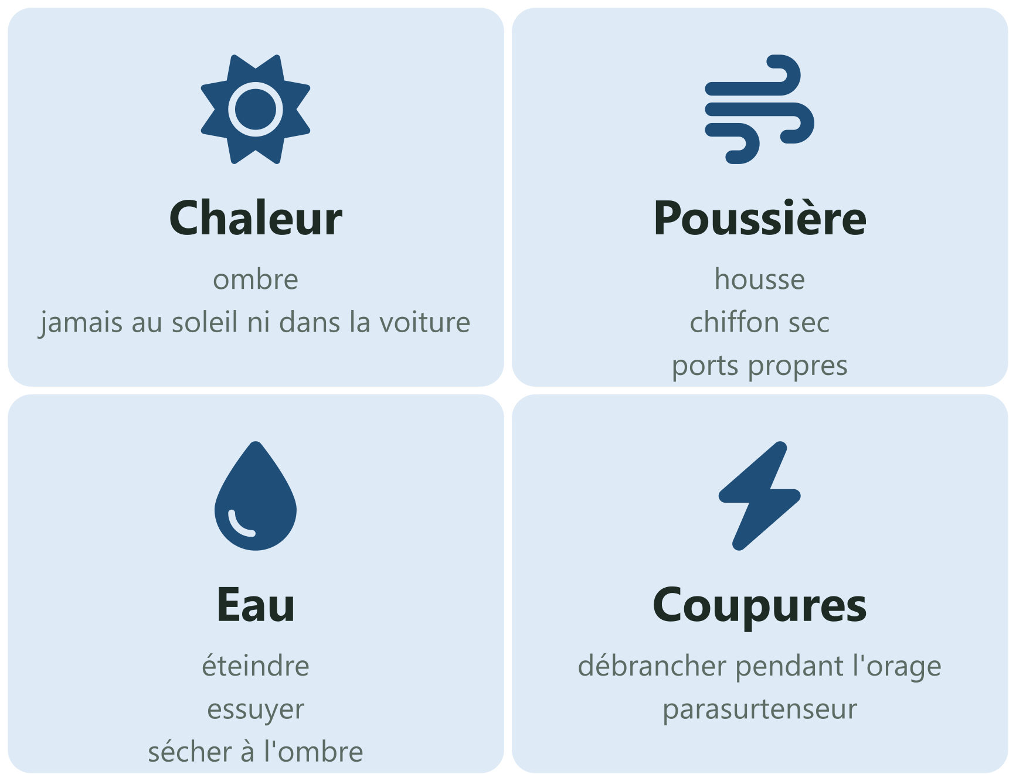
Les quatre ennemis de l'appareil
Compétence 7 : Compréhension
La chaleur : soleil, sac, voiture fermée.
La poussière : harmattan, route, atelier.
L'eau : pluie, verre renversé, chute.
Le courant : coupures et surtensions.
A retenir : Chaque ennemi a son geste de protection, simple et gratuit la plupart du temps.
Schéma : chaleur, poussière, eau, coupures de courant.
59
Notes:
Objectif : nommer les quatre ennemis des appareils et associer chacun à un geste de protection.
Niveau de Bloom : OS1, Compréhension : relier une cause à son effet.
À dire : « Un téléphone ou un ordinateur a quatre ennemis. La chaleur : le soleil, le sac, la voiture fermée. La poussière : l'harmattan, la route, l'atelier. L'eau : la pluie, le verre renversé, la chute. Le courant : les coupures, et les surtensions quand il revient. Pour chacun, un geste simple, souvent gratuit. »
Précision technique : l'Agence nationale de la météorologie signale la poussière en suspension en période d'harmattan. Gestes tirés des aides Samsung et de Schneider Electric.
Eau, sans diapositive dédiée aujourd'hui : éteindre tout de suite, essuyer avec un chiffon sec, sécher à l'ombre sans sèche-cheveux, ne pas charger et faire contrôler (aide Samsung « Mon appareil est tombé dans l'eau »).
Question à poser : « Là où vous travaillez, quel ennemi menace le plus vos appareils ? » Réponse attendue : un ennemi justifié par le lieu.
Durée : 1 min 45 s.
Transition : « Commençons par la chaleur. »

Slide 60
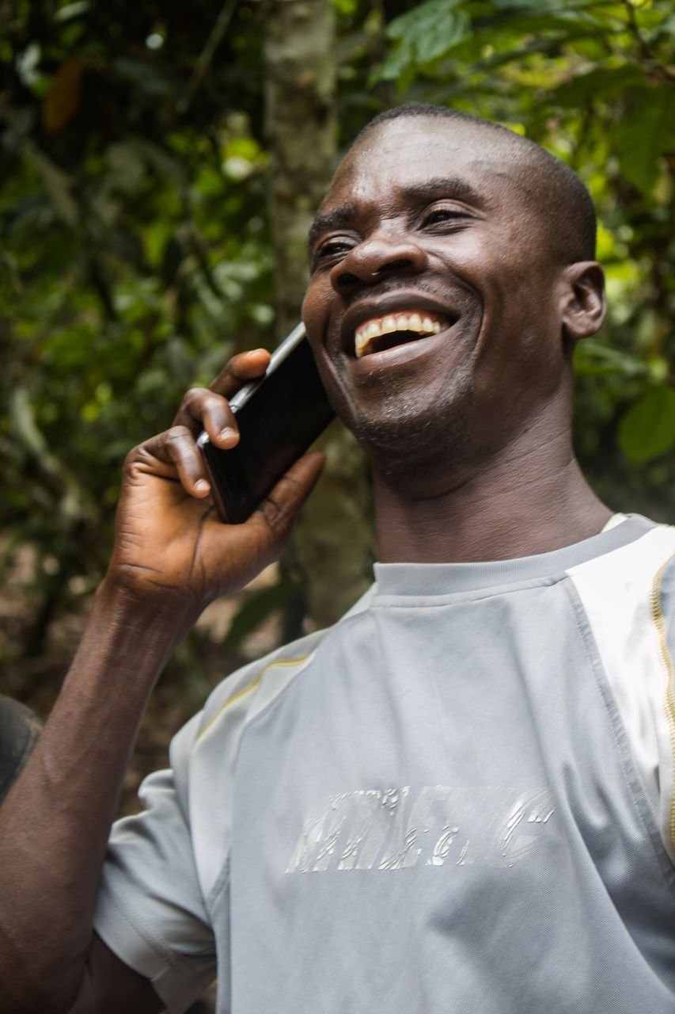
Chaleur : la batterie souffre
Compétence 7 : Compréhension
Samsung conseille de 0 à 35 °C.
Au-delà, longtemps, la batterie s'use.
Evitez la voiture en plein soleil.
Chargez à l'ombre, dans un endroit aéré.
Attention : Téléphone brûlant : laissez-le refroidir avant de le recharger.
Un cultivateur au téléphone, en milieu rural
60
Notes:
Objectif : expliquer le lien entre la chaleur et l'usure de la batterie.
Niveau de Bloom : OS1, Compréhension ; la question fait appliquer la règle à un cas.
À dire : « Samsung donne une plage de 0 à 35 °C pour ses téléphones. Au-delà, et longtemps, la batterie s'use plus vite. Évitez la voiture en plein soleil ; chargez à l'ombre, dans un endroit aéré. Un téléphone brûlant, on le laisse refroidir avant de le recharger. »
Précision technique : l'aide Android conseille aussi d'éviter la surchauffe, surtout batterie pleine. La photo vient du Ghana et illustre Boureima au champ.
Question à poser : « Boureima garde son téléphone dans sa poche, au soleil. Que lui conseillez-vous ? » Réponse attendue : une poche à l'ombre, un sac aéré, pas de charge quand l'appareil est brûlant.
Durée : 1 min 45 s.
Transition : « La charge fait aussi chauffer. Voyons comment bien charger. »

Slide 61
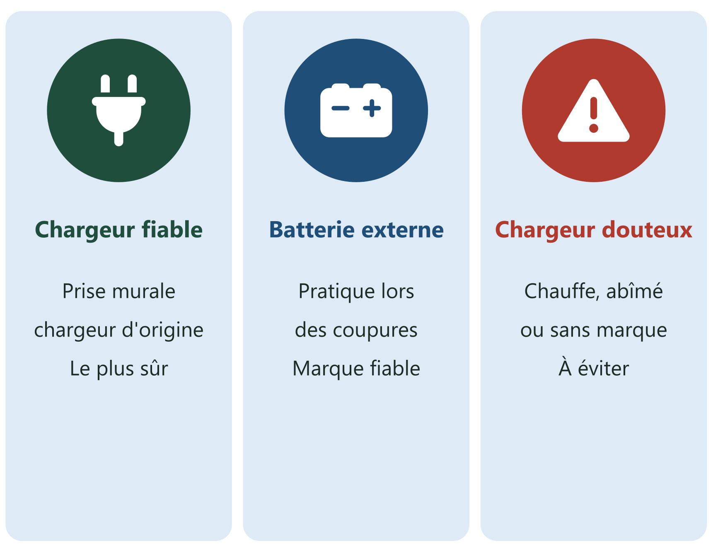
Bien charger son téléphone
Compétence 7 : Evaluation
Chargeur de la marque, en bon état.
Un autre chargeur peut l'abîmer.
Samsung : débranchez à 100 %.
Protection de la batterie : arrêt à 80 %.
Attention : Chargeur tiers ou câble abîmé : le téléphone chauffe.
Schéma : trois façons de charger un téléphone.
61
Notes:
Objectif : choisir une façon de charger qui préserve la batterie, et la justifier.
Niveau de Bloom : OS4, Évaluation : comparer des chargeurs et défendre le meilleur.
À dire : « Prenez le chargeur de la marque, en bon état ; un autre peut charger lentement, pas du tout, ou abîmer le téléphone. Débranchez à 100 %. Sur les Samsung récents, la protection de la batterie arrête la charge à 80 %. Issouf empruntait le chargeur sans marque du voisin : son téléphone chauffait à chaque charge. »
Précision technique : Samsung recommande un adaptateur authentique ; l'aide Android décrit les risques d'un autre chargeur. Le mode Maximale (One UI 6.1) sera montré en démonstration.
Question à poser : « Issouf garde le chargeur du voisin ou rachète celui de la marque ? Pourquoi ? » Réponse attendue : celui de la marque, l'autre fait chauffer.
Durée : 1 min 45 s.
Transition : « Deuxième ennemi : la poussière. »

Slide 62
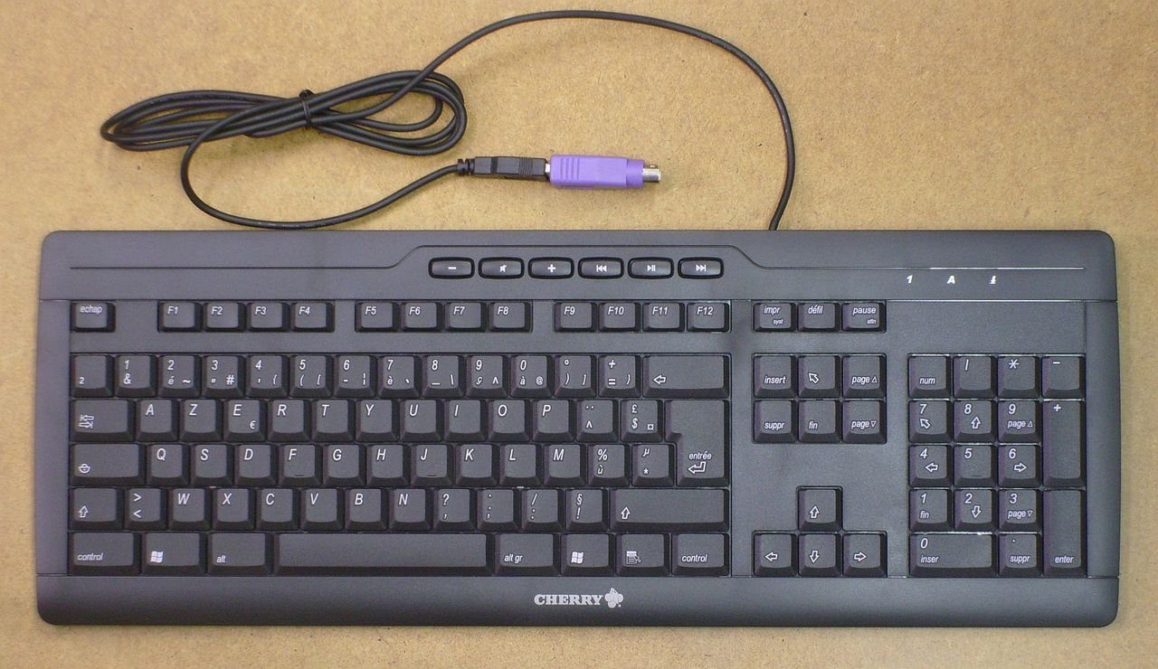
Poussière : nettoyer sans abîmer
Compétence 7 : Compréhension
Eteignez et débranchez d'abord.
Microfibre, sèche ou à peine humide.
Aucun liquide versé, rien dans les ports.
Clavier : retournez-le, tapotez.
Un clavier AZERTY d'ordinateur de bureau.
A retenir : En période d'harmattan, un coup de chiffon sec chaque jour suffit souvent.
62
Notes:
Objectif : décrire la bonne méthode pour nettoyer un appareil sans l'abîmer.
Niveau de Bloom : OS1, Compréhension : dire pourquoi chaque précaution protège.
À dire : « D'abord, éteignez et débranchez. Ensuite, un chiffon en microfibre, sec ou à peine humide. Jamais de liquide versé, rien dans les prises : ni aiguille, ni cure-dent. Le clavier, on le retourne et on tapote pour faire tomber les miettes. En période d'harmattan, un coup de chiffon sec chaque jour suffit souvent. »
Précision technique : méthode des aides Samsung et Microsoft. Awa nettoie ainsi le clavier de la mairie chaque lundi.
Question à poser : « Votre voisin gratte la prise de charge avec une aiguille. Que lui dites-vous ? » Réponse attendue : rien dans les prises ; appareil éteint, chiffon sec.
Durée : 1 min 45 s.
Transition : « Pour l'ordinateur, reste le courant : coupures et orages. »

Slide 63
Coupures et orages : protéger le PC
Compétence 7 : Compréhension
Coupure : un PC de bureau s'éteint net.
Onduleur : il prend le relais un moment.
Enregistrez, puis éteignez proprement.
Parasurtenseur : contre les surtensions.
Il ne remplace pas le courant coupé.
Orage : débranchez les appareils.
Un ordinateur de bureau et ses éléments
Mot clé · Parasurtenseur : prise qui protège des variations de tension, pas des coupures.
63
Notes:
Objectif : distinguer l'onduleur du parasurtenseur face aux problèmes de courant.
Niveau de Bloom : OS1, Compréhension : expliquer ce que chacun protège, et ne protège pas.
À dire : « Un PC de bureau n'a pas de batterie : à la coupure, il s'éteint net, et le travail non enregistré est perdu. L'onduleur prend le relais un moment : enregistrez, puis éteignez proprement. Le parasurtenseur protège des surtensions, mais ne remplace pas le courant coupé. Quand l'orage approche, débranchez. »
Précision technique : définitions de Schneider Electric ; débrancher pendant l'orage est un conseil de praticien. Lisez la définition du bas.
Question à poser : « Lequel des deux aurait aidé Awa le jour de la coupure ? » Réponse attendue : l'onduleur, qui laisse le temps d'enregistrer.
Durée : 1 min 45 s.
Transition : « Revenons au téléphone et au réglage qui protège la batterie. »

Slide 64
Samsung : protéger la batterie
Compétence 7 : Démonstration et Application
1
Paramètres, puis Batterie
2
Touchez Protection de la batterie
3
Maximale : la charge s'arrête à 80 %
4
Eteint, débranché : un coup de chiffon
Charger dans de bonnes conditions
64
Notes:
Objectif : régler la protection de la batterie sur un Samsung, puis nettoyer le téléphone sans risque.
Niveau de Bloom : OS2, Application : geste refait en pratique 7.
Précision technique : un Samsung récent, un chiffon microfibre. Option décrite par l'aide Samsung pour One UI 6.1 ; sur une autre marque, montrez seulement le nettoyage.
Démonstration : Paramètres, Batterie, Protection de la batterie. Montrez Basique, Adaptative et Maximale ; choisissez Maximale : la charge s'arrête à 80 %. Puis éteignez, débranchez, passez le chiffon sur l'écran et le dos, sans rien enfoncer dans la prise.
Question à poser : « Issouf charge la nuit et retrouve son téléphone à 100 %. Quelle option lui proposez-vous ? » Réponse attendue : Maximale.
Durée : 4 min 30 s.
Transition : « Les sept compétences sont vues. Place à la pratique. »
Avant la séance : sur chaque Samsung de la salle, ouvrez Paramètres, Batterie, Protection de la batterie et vérifiez que les options Basique, Adaptative et Maximale apparaissent. L'aide Samsung les décrit pour One UI 6.1, Maximale arrêtant la charge à 80 %, alors qu'une version plus ancienne propose seulement une limite à 85 %. Source : https://www.samsung.com/africa_fr/support/mobile-devices/galaxy-battery-protection-feature-in-one-ui-6-1/.

Slide 65
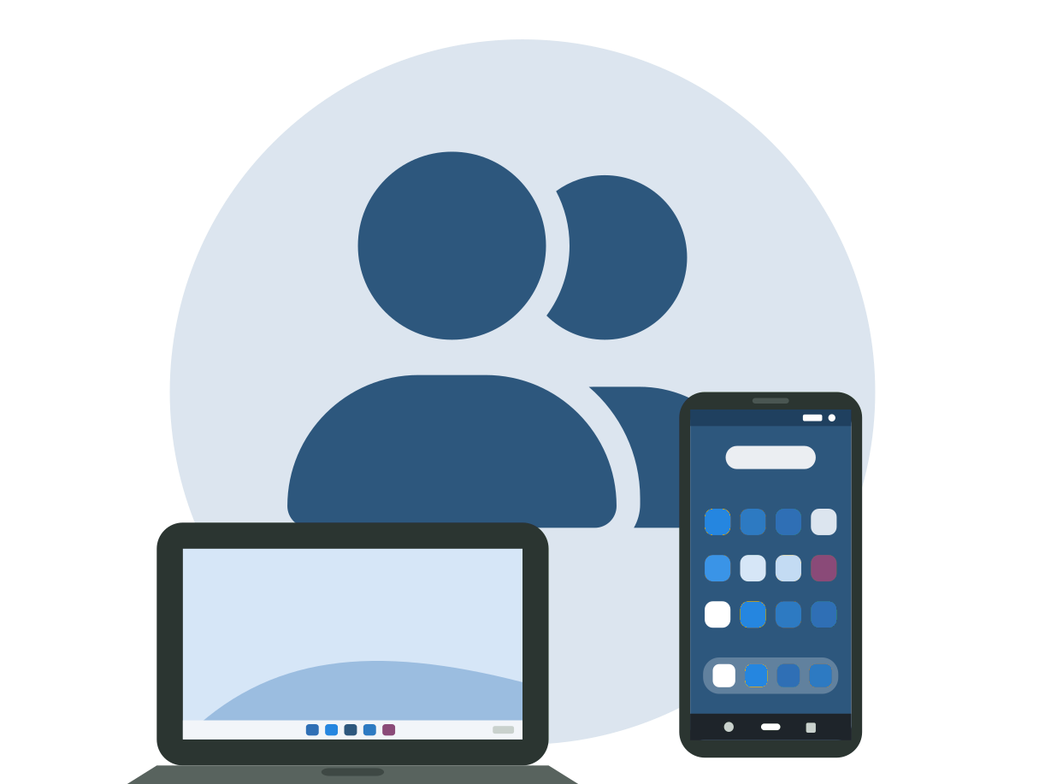
Activité pratique
Pratiquer en binôme
7 pratiques guidées, une par compétence
Pratique en binôme
65
Notes:
Objectif : lancer l'activité pratique individuelle.
Niveau de Bloom : OS2 et OS3, refaire seul les gestes vus et repérer ce qui bloque.
À dire : « Sept fiches de pratique, une par compétence. Un appareil pour deux : l'un fait, l'autre observe, puis vous inversez. »
Durée : 1 min.
Transition : formez les binômes, puis lancez la pratique 1.

Slide 66
Pratique 1 : identifier les appareils numériques
Compétence 1 : En binôme, un appareil pour deux
Smartphone Android | Ordinateur Windows 11 | Ordinateur Ubuntu 24.04
1. Nommez l'appareil et son système. | 1. Repérez l'unité centrale ou le portable. | 1. Repérez écran, clavier et souris.
2. Citez deux usages du téléphone. | 2. Reconnaissez Windows au menu Démarrer. | 2. Reconnaissez Ubuntu au dock à gauche.
Durée : 7 min Réussi si : les 3 appareils et leur système nommés sans erreur
66
Notes:
Objectif : identifier chaque appareil et nommer son système d'exploitation.
Niveau de Bloom : OS1, Connaissance : reconnaître et nommer.
À dire : « L'un fait, l'autre observe, puis vous inversez. Commencez par l'appareil que vous connaissez le moins. »
Précision technique : Android, nommer l'appareil et son système, citer deux usages. Windows, repérer l'unité centrale ou le portable, reconnaître Windows au menu Démarrer. Ubuntu, repérer écran, clavier et souris, reconnaître Ubuntu au dock à gauche.
Rôle du formateur : réussi si les trois appareils et leur système sont nommés sans erreur. Surveillez la confusion entre marque et système ; en cas de blocage, renvoyez à la compétence 1.
Question à poser : « Votre téléphone est un Tecno : est-ce son système ? » Réponse attendue : non, Tecno est la marque, Android le système.
Durée : 7 min.
Transition : « Pratique 2 : démarrer et éteindre. »

Slide 67
Pratique 2 : démarrer et éteindre un appareil
Compétence 2 : En binôme, un appareil pour deux
Smartphone Android | Ordinateur Windows 11 | Ordinateur Ubuntu 24.04
1. Appui long sur Marche/Arrêt. | 1. Bouton de l'unité centrale. | 1. Bouton d'alimentation.
2. Menu : Redémarrer, puis Eteindre. | 2. Démarrer, Marche/Arrêt, Arrêter. | 2. Menu système, bouton d'extinction.
Durée : 8 min Réussi si : arrêt par le menu sur les 3, sans forcer
67
Notes:
Objectif : démarrer et éteindre les trois appareils par le bon chemin.
Niveau de Bloom : OS2, Application, et OS4 quand on justifie l'arrêt par le menu.
À dire : « Même organisation. On éteint par le menu, jamais en débranchant. »
Précision technique : Android, appui long sur Marche/Arrêt, Redémarrer, puis Éteindre ; Samsung, bouton latéral et volume bas. Windows, bouton de l'unité centrale, puis Démarrer, Marche/Arrêt, Arrêter. Ubuntu, bouton d'alimentation, puis menu système, bouton d'extinction.
Rôle du formateur : réussi si l'arrêt passe par le menu sur les trois, sans forcer. Interdisez débranchement et arrêt forcé ; un PC figé, on vous appelle. Un PC met 30 s à 2 min à démarrer.
Question à poser : « Pourquoi ne pas débrancher ? » Réponse attendue : c'est une coupure ; le travail non enregistré est perdu.
Durée : 8 min.
Transition : « Pratique 3 : se repérer à l'écran. »

Slide 68
Pratique 3 : naviguer dans l'interface de base
Compétence 3 : En binôme, un appareil pour deux
Smartphone Android | Ordinateur Windows 11 | Ordinateur Ubuntu 24.04
1. Balayez du haut : notifications. | 1. Ouvrez Démarrer, repérez Rechercher. | 1. Repérez dock, horloge, menu système.
2. Revenez à l'écran d'accueil. | 2. Alt + Tab entre deux fenêtres. | 2. Super + Tab entre deux fenêtres.
Durée : 8 min Réussi si : 2 éléments nommés et 1 changement de fenêtre par appareil
68
Notes:
Objectif : repérer les éléments de l'interface et passer d'une fenêtre à l'autre.
Niveau de Bloom : OS2, Application, avec un peu d'Analyse (OS3) pour nommer ce que l'on voit.
À dire : « Sur chaque appareil, nommez deux éléments de l'écran, puis changez de fenêtre. »
Précision technique : Android, balayer du haut pour les notifications, revenir à l'accueil ; changer d'application par Récents. Windows, ouvrir Démarrer, repérer Rechercher, puis Alt + Tab. Ubuntu, repérer dock, horloge et menu système, puis Super + Tab. Deux applications ouvertes sur chaque ordinateur.
Rôle du formateur : réussi si deux éléments sont nommés et une fenêtre changée par appareil. Rappelez de garder Alt ou Super appuyé pendant les appuis sur Tab.
Question à poser : « Quelle touche remplace Alt sous Ubuntu ? » Réponse attendue : Super.
Durée : 8 min.
Transition : « Pratique 4 : ouvrir une application. »

Slide 69
Pratique 4 : localiser et ouvrir une application
Compétence 4 : En binôme, un appareil pour deux
Smartphone Android | Ordinateur Windows 11 | Ordinateur Ubuntu 24.04
1. Balayez vers le haut : toutes les applis. | 1. Démarrer, puis tapez Bloc-notes. . | 1. Touche Super, tapez le nom de l'éditeur.
2. Ouvrez la Calculatrice. | 2. Ouvrez-le, puis fermez-le | 2. Ouvrez-le, puis fermez-le.
Durée : 8 min Réussi si : une application ouverte par la recherche sur chaque système
69
Notes:
Objectif : ouvrir une application par la recherche sur chaque système.
Niveau de Bloom : OS2, Application : refaire seul le chemin de la démonstration.
À dire : « Pas de clic sur une icône déjà épinglée : on cherche l'application par son nom. »
Précision technique : Android, balayer vers le haut, ouvrir la Calculatrice par la recherche du tiroir. Windows, Démarrer, taper « Bloc-notes », l'ouvrir puis le fermer. Ubuntu, touche Super, taper « texte », ouvrir l'Éditeur de texte puis le fermer.
Rôle du formateur : réussi si une application est ouverte par la recherche sur chaque système. Vérifiez avant la séance que les trois applications sont installées.
Question à poser : « Pourquoi taper le nom plutôt que chercher l'icône ? » Réponse attendue : le nom trouve l'application même si son icône n'est pas à l'écran.
Durée : 8 min.
Transition : « Pratique 5 : écrire sans faute. »

Slide 70
Pratique 5 : saisir du texte
Compétence 5 : En binôme, un appareil pour deux
Smartphone Android | Ordinateur Windows 11 | Ordinateur Ubuntu 24.04
1. Appui long sur e pour é. | 1. Touche é, puis ^ et e pour ê. | 1. Editeur de texte : tapez é et ê.
2. Tapez : Réunion à 9 h. | 2. Tapez la même phrase. | 2. Tapez la phrase, puis relisez.
Durée : 10 min Réussi si : la phrase sans erreur d'accent, de majuscule ni de ponctuation
70
Notes:
Objectif : écrire une phrase correcte, accents, majuscule et ponctuation compris.
Niveau de Bloom : OS2, Application, puis OS3, Analyse, quand le pair relit.
À dire : « La phrase à taper : Réunion à 9 h, avec un point final. Votre voisin relit avant que je valide. »
Précision technique : Android, application de notes, appui long sur e pour é. Windows, Bloc-notes, touche é directe, ^ puis e pour ê. Ubuntu, Éditeur de texte, mêmes touches que sous Windows.
Rôle du formateur : réussi si la phrase n'a aucune erreur d'accent, de majuscule ni de ponctuation. Sur ordinateur, vérifiez le 9 tapé avec Maj et le point collé au dernier mot.
Question à poser : « Où sont les erreurs dans « reunion a 9h » ? » Réponse attendue : majuscule, deux accents, espace avant h, point final.
Durée : 10 min.
Transition : « Pratique 6 : se connecter. »

Slide 71
Pratique 6 : connecter un appareil à internet
Compétence 6 : En binôme, un appareil pour deux
Smartphone Android | Ordinateur Windows 11 | Ordinateur Ubuntu 24.04
1. Balayez du haut, touchez Internet. | 1. Icônes Réseau en bas à droite. | 1. Menu système en haut à droite.
2. Réseau à verrou, mot de passe. | 2. Réseau, Connecter, mot de passe. | 2. Wi-Fi, réseau, Se connecter.
Durée : 10 min Réussi si : une page web ouverte sur les 3 appareils
71
Notes:
Objectif : connecter les trois appareils au Wi-Fi et le prouver en ouvrant une page web.
Niveau de Bloom : OS2, Application, et OS3, Analyse, si la connexion échoue.
À dire : « Nom et mot de passe du Wi-Fi au tableau. Une icône ne suffit pas : je veux voir une page web ouverte. »
Précision technique : Android, balayer du haut, Internet, réseau à verrou, mot de passe. Windows, icône Réseau en bas à droite, Gérer les connexions Wi-Fi, réseau, Connecter, mot de passe, Suivant. Ubuntu, menu système, section Wi-Fi, réseau, mot de passe, Se connecter.
Rôle du formateur : réussi si une page web s'ouvre sur les trois appareils. En cas d'échec, faites dérouler les cinq questions de la compétence 6.
Question à poser : « Pas de page : première vérification ? » Réponse attendue : le mode avion.
Durée : 10 min.
Transition : « Dernière pratique : l'entretien. »

Slide 72
Pratique 7 : entretenir son appareil
Compétence 7 : En binôme, un appareil pour deux
Smartphone Android | Ordinateur Windows 11 | Ordinateur Ubuntu 24.04
1. Chargeur de la marque, à l'ombre. | 1. Ecran éteint, chiffon sec. | 1. Aérations dégagées, sans poussière.
2. Repérez la protection de batterie. | 2. Débranchez pendant l'orage. | 2. Parasurtenseur ou onduleur.
Durée : 8 min Réussi si : 3 gestes d'entretien expliqués et faits
72
Notes:
Objectif : faire et expliquer trois gestes d'entretien.
Niveau de Bloom : OS1 et OS4 : justifier chaque geste.
À dire : « Trois gestes à faire et à expliquer à votre binôme. Aucun liquide, rien dans les prises. »
Précision technique : Android, chargeur de la marque, charge à l'ombre, protection de la batterie sur Samsung. Windows, écran éteint, chiffon sec, pourquoi débrancher pendant l'orage. Ubuntu, aérations dégagées, parasurtenseur ou onduleur montré.
Rôle du formateur : réussi si trois gestes sont faits et expliqués ; un geste montré sur un PC vaut pour l'autre. Complétez la grille d'observation.
Question à poser : « Pourquoi le chargeur de la marque ? » Réponse attendue : un autre peut faire chauffer et abîmer le téléphone.
Durée : 8 min.
Transition : annoncez la pause de 20 minutes ; notez la reprise au tableau (11 h 45 pour un début à 8 h), avant les travaux de groupe.

Slide 73
Travaux de groupe : la fiche mémo d'un usager
Séquence 5 : 60 minutes, groupes de 3 ou 4
Consigne
Déroulé
Réussi si
Choisissez Awa, Issouf ou Mariam
Listez ce qu'il fait dans sa journée
Ecrivez 5 gestes, dans l'ordre, avec les mots de l'écran
Brainstorming : 10 min, post-it
Rédaction : 20 min, feuille A3
Test sur l'appareil : 15 min
Gestes justes et dans l'ordre
Mots de l'écran, sans jargon
La fiche marche sur le vrai appareil
73
Notes:
Objectif : concevoir en groupe la fiche mémo d'un usager, puis la tester sur le vrai appareil.
Niveau de Bloom : OS5, Création : un document nouveau, adapté à une personne précise.
À dire : « Par groupe de 3 ou 4, choisissez Awa sur Windows, Issouf sur Android ou Mariam sur Ubuntu. Listez sa journée, puis écrivez cinq gestes, dans l'ordre, avec les mots de l'écran. Puis testez la fiche sur l'appareil. »
Précision technique : minutes 0 à 10, brainstorming sur post-it : groupes, personnage, ses tâches. Minutes 10 à 30, rédaction sur feuille A3. Minutes 30 à 45, test : un membre suit la fiche à la lettre, sans aide.
Rôle du formateur : circulez ; demandez quel mot on voit à l'écran ; au test, notez où le testeur hésite. L'annexe des corrigés donne un exemple pour Awa.
Critères : gestes justes et dans l'ordre, mots de l'écran sans jargon, fiche qui marche sur le vrai appareil.
Question à poser : « Avec votre seule fiche, Issouf réussirait-il sans vous ? » Réponse attendue : oui, si chaque geste reprend le mot affiché.
Durée : 45 min.
Transition : « Avant la restitution, un exercice complémentaire de 15 minutes, dans les mêmes groupes. »

Slide 74
Exercice complémentaire : l'affiche de l'espace numérique
Séquence 5, exercice complémentaire. Compétences 6 et 7 : 15 min, groupes de 3 ou 4
Consigne
Déroulé
Réussi si
Créez une affiche : pas d'internet, que vérifier ?
Ajoutez trois gestes pour protéger l'appareil.
Un autre groupe la teste sur un téléphone piégé.
4 min : liste des vérifications et des gestes
6 min : affiche rédigée sur feuille A3
5 min : test croisé sur le téléphone piégé
Cinq vérifications, dans le bon ordre
Trois gestes d'entretien justes et expliqués
Le groupe testeur rétablit internet seul
74
Notes:
Objectif : concevoir une affiche qui aide un usager à retrouver internet et à protéger son appareil.
Niveau de Bloom : Évaluation et création.
Organisation : feuilles A3, feutres, un téléphone de test laissé en mode avion. Rôles : un rédacteur, un dessinateur, un vérificateur qui contrôle chaque ligne dans les diapositives, un porte-parole.
À dire : « Votre affiche sera collée à l'espace numérique : un usager doit s'en servir seul. »
Corrigé attendu : mode avion coupé ? Wi-Fi ou données activés ? icône de réseau visible ? forfait épuisé ? oublier le réseau, puis le rejoindre. Entretien : chargeur de la marque, charge à l'ombre, chiffon sec sur appareil éteint et débranché, rien dans les prises, débrancher pendant l'orage, onduleur contre les coupures.
Piège fréquent : tout redémarrer d'abord, ou confondre parasurtenseur et onduleur.
Durée : 15 min.
Transition : « Chaque groupe va présenter sa fiche. »

Slide 75
Restitution et discussion
Séquence 6 : 30 minutes, 5 minutes par groupe
Présenter
Grille de retour
Discuter
Un porte-parole par groupe
La fiche affichée au paperboard
Un geste montré sur l'appareil
Exactitude des gestes
Clarté des mots
Adaptation à l'usager choisi
Un point fort, une amélioration
Le formateur complète
Les fiches sont photographiées pour tous
75
Notes:
Objectif : présenter la fiche du groupe et juger celle des autres avec une grille commune.
Niveau de Bloom : OS4, Évaluation, et OS5 : défendre sa création, critiquer celle des autres, critères à l'appui.
À dire : « Un porte-parole par groupe, la fiche au paperboard, un geste montré sur l'appareil. Puis la salle donne un point fort et une amélioration. »
Précision technique : minutes 0 à 2, ordre de passage et rappel de la grille : exactitude des gestes, clarté des mots, adaptation à l'usager. Puis 5 minutes par groupe : 3 de présentation, 2 de retours. Les 3 dernières minutes : vous complétez et faites photographier les fiches pour tous. Au-delà de cinq groupes, passages de 4 minutes.
Rôle du formateur : tenez le temps, laissez parler la salle d'abord, puis corrigez tout geste faux ou mot absent de l'écran.
Question à poser : « La fiche d'Awa servirait-elle à Mariam ? » Réponse attendue : non, les chemins de Windows et d'Ubuntu diffèrent.
Durée : 30 min.
Transition : « Vérifions ce que chacun a retenu : seize questions, deux par diapositive. »

Slide 76
Questions 1 et 2
Répondez seul, puis comparez avec votre voisin
1. Lequel de ces noms n'est pas un système d'exploitation ?
a) Android
b) WhatsApp
c) Windows
d) Ubuntu
2. Sous Windows 11, quel est le bon chemin pour éteindre l'ordinateur ?
a) Démarrer, Marche/Arrêt, Arrêter
b) Appuyer sur le bouton du PC
c) Débrancher la prise
d) Fermer toutes les fenêtres
76
Notes:
Objectif : vérifier la notion de système d'exploitation et le chemin d'arrêt de Windows 11.
Niveau de Bloom : OS1, Connaissance, pour la question 1 ; OS2, Application, pour la question 2.
À dire : « Répondez seul en entourant une lettre, puis comparez avec votre voisin. Question 1 : lequel de ces noms n'est pas un système d'exploitation ? Question 2 : sous Windows 11, quel est le bon chemin pour éteindre l'ordinateur ? »
Précision technique : distribuez le quiz papier, un exemplaire par participant ; lisez questions et options à voix haute pour ceux qui lisent peu. Aucun indice avant la correction. Réponses : 1 b, 2 a. Pièges : Android pris pour une marque ; le bouton du PC, qui souvent met seulement en veille.
Durée : 1 min 30 s.
Transition : « Questions 3 et 4 : Ubuntu. »

Slide 77
Questions 3 et 4
Répondez seul, puis comparez avec votre voisin
3. Sous Ubuntu 24.04, où trouve-t-on le bouton d'extinction ?
a) Dans le dock, à gauche
b) Dans le menu système, en haut à droite
c) Dans le menu Démarrer
d) Sur l'horloge
4. Mariam voit une barre d'icônes à gauche de l'écran et une horloge en haut. Sur quel système est-elle ?
a) Android
b) Windows 11
c) Ubuntu 24.04
77
Notes:
Objectif : vérifier l'extinction sous Ubuntu et la reconnaissance de son bureau.
Niveau de Bloom : OS2, Application, pour la question 3 ; OS3, Analyse, pour la question 4, où l'on déduit le système d'indices visibles.
À dire : « Question 3 : sous Ubuntu 24.04, où trouve-t-on le bouton d'extinction ? Question 4 : Mariam voit une barre d'icônes à gauche et une horloge en haut ; sur quel système est-elle ? Seul d'abord, puis avec le voisin. »
Précision technique : réponses : 3 b, 4 c. Pièges : à la question 3, le menu Démarrer, qui n'existe que sous Windows ; à la question 4, Windows 11, dont la barre des tâches est en bas.
Durée : 1 min 30 s.
Transition : « Questions 5 et 6 : une touche et un effacement. »

Slide 78
Questions 5 et 6
Répondez seul, puis comparez avec votre voisin
5. Sous Ubuntu 24.04, quelle touche ouvre la vue d'ensemble pour chercher une application ?
a) Entrée
b) Verr. Maj
c) Super
d) Suppr
6. Vrai ou faux : Suppr efface le caractère à gauche du curseur. Justifiez.
a) Vrai
b) Faux
78
Notes:
Objectif : vérifier la touche Super et la différence entre les deux touches d'effacement.
Niveau de Bloom : OS1, Connaissance pour la question 5, Compréhension pour la question 6, qui demande une justification.
À dire : « Question 5 : sous Ubuntu 24.04, quelle touche ouvre la vue d'ensemble pour chercher une application ? Question 6 : vrai ou faux, Suppr efface le caractère à gauche du curseur ; justifiez en quelques mots. »
Précision technique : réponses : 5 c, 6 faux. Pièges : à la question 5, une touche d'écriture comme Entrée ; à la question 6, confondre Suppr et Retour arrière. Un « faux » sans justification reste incomplet.
Durée : 1 min 30 s.
Transition : « Questions 7 et 8 : Boureima et son téléphone. »

Slide 79
Questions 7 et 8
Répondez seul, puis comparez avec votre voisin
7. Le téléphone de Boureima montre un petit avion, et il n'a plus internet. Pourquoi ?
a) Son forfait est épuisé
b) Le mode avion coupe les connexions sans fil
c) Sa batterie est pleine
8. Vrai ou faux : le chargeur sans marque d'un voisin convient toujours. Justifiez.
a) Vrai
b) Faux
79
Notes:
Objectif : vérifier la lecture de l'icône du mode avion et le jugement porté sur un chargeur.
Niveau de Bloom : OS3, Analyse, pour la question 7, qui part d'un symptôme ; OS4, Évaluation, pour la question 8, qui demande un jugement argumenté.
À dire : « Question 7 : le téléphone de Boureima, notre cultivateur, montre un petit avion et n'a plus internet ; pourquoi ? Question 8 : vrai ou faux, le chargeur sans marque d'un voisin convient toujours ; justifiez. »
Précision technique : réponses : 7 b, 8 faux. Pièges : à la question 7, le forfait épuisé, comme Boureima l'a cru ; à la question 8, répondre vrai parce que le téléphone charge quand même. Faites retourner les fiches avant la correction.
Durée : 1 min 30 s.
Transition : « Encore 8 questions, même consigne : seul, puis avec votre voisin. »

Slide 80
Questions 9 et 10
Répondez seul, puis comparez avec votre voisin
9. Coupure de courant à la mairie : quel appareil s'éteint net, faute de batterie ?
a) L'ordinateur portable
b) L'ordinateur de bureau
c) Le smartphone Android
10. Awa quitte son poste cinq minutes, son courrier reste ouvert. Quel est le bon geste ?
a) Eteindre par Démarrer, Marche/Arrêt
b) Verrouiller avec Windows + L
c) Débrancher l'unité centrale
d) Laisser le poste tel quel
80
Notes:
Objectif : vérifier la compétence C1 (Compréhension) et la compétence C2 (Évaluation).
À dire : « Répondez seul en une minute, puis comparez avec votre voisin. »
Réponses attendues : question 9, b ; question 10, b.
Durée : 1 min 30 s.
Transition : « Questions suivantes. »

Slide 81
Questions 11 et 12
Répondez seul, puis comparez avec votre voisin
11. Sous Windows 11, plusieurs fenêtres cachent le bureau. Quel raccourci l'affiche d'un coup ?
a) Windows + D
b) Windows + L
c) Alt + Tab
d) Alt + F4
12. Issouf ne voit plus sa calculatrice sur l'écran d'accueil de son téléphone. Que concluez-vous ?
a) Elle a été supprimée du téléphone
b) Elle est dans le tiroir d'applications
c) Le téléphone doit être redémarré
81
Notes:
Objectif : vérifier la compétence C3 (Application) et la compétence C4 (Analyse).
À dire : « Répondez seul en une minute, puis comparez avec votre voisin. »
Réponses attendues : question 11, a ; question 12, b.
Durée : 1 min 30 s.
Transition : « Questions suivantes. »

Slide 82
Questions 13 et 14
Répondez seul, puis comparez avec votre voisin
13. Sous Ubuntu, Mariam doit écrire « fête » au clavier. Comment obtient-elle le ê ?
a) Appui long sur la touche e
b) Touche ^, puis la touche e
c) Maj maintenue, puis e
d) Verr. Maj, puis e
14. Boureima relit son message. Lequel respecte les règles de majuscule et de ponctuation ?
a) « Merci , Madame. »
b) « merci, Madame. »
c) « Merci, Madame. »
d) « Merci,Madame. »
82
Notes:
Objectif : vérifier la compétence C5 (Application) et la compétence C5 (Analyse).
À dire : « Répondez seul en une minute, puis comparez avec votre voisin. »
Réponses attendues : question 13, b ; question 14, c.
Durée : 1 min 30 s.
Transition : « Questions suivantes. »

Slide 83
Questions 15 et 16
Répondez seul, puis comparez avec votre voisin
15. Le PC d'Awa n'a pas internet, mais un téléphone se connecte au même Wi-Fi. D'où vient le souci ?
a) De la box de la mairie
b) Du PC d'Awa
c) De l'opérateur internet
16. La mairie veut que le PC tienne assez, pendant une coupure, pour enregistrer le travail. Que choisir ?
a) Un parasurtenseur
b) Un onduleur
c) Une multiprise simple
83
Notes:
Objectif : vérifier la compétence C6 (Analyse) et la compétence C7 (Évaluation).
À dire : « Répondez seul en une minute, puis comparez avec votre voisin. »
Réponses attendues : question 15, b ; question 16, b.
Durée : 1 min 30 s.
Transition : « Corrigeons ensemble, deux questions à la fois. »

Slide 84
Correction : questions 1 et 2
Correction collective
Question 1 : b) WhatsApp
WhatsApp est une application. Android, Windows et Ubuntu sont des systèmes d'exploitation : ce sont eux qui font tourner les applications.
Question 2 : a) Démarrer, Marche/Arrêt, Arrêter
On éteint par le menu. Sur beaucoup de PC, un appui sur le bouton d'alimentation met seulement l'ordinateur en veille.
84
Notes:
Objectif : corriger les questions 1 et 2 en expliquant aussi les mauvaises réponses.
Niveau de Bloom : OS1 et OS2 ; dire pourquoi un choix est faux fait passer de la mémoire à la compréhension.
À dire : « Question 1, réponse b : WhatsApp est une application. Android, Windows et Ubuntu sont des systèmes d'exploitation : ce sont eux qui font tourner les applications. Tecno ou Samsung sont des marques ; Android est le logiciel qui les fait marcher. Question 2, réponse a : on éteint par le menu. Sur beaucoup de PC, le bouton met seulement en veille ; débrancher revient à provoquer une coupure de courant ; fermer les fenêtres laisse l'ordinateur allumé. »
Question à poser : « Qui a choisi b à la question 2 ? Qu'est-ce qui vous a trompé ? » C'est le piège le plus courant.
Durée : 2 min 15 s.
Transition : « Questions 3 et 4 : Ubuntu. »

Slide 85
Correction : questions 3 et 4
Correction collective
Question 3 : b) Dans le menu système, en haut à droite
On clique en haut à droite, puis sur le bouton d'extinction, et on choisit. Le menu Démarrer appartient à Windows.
Question 4 : c) Ubuntu 24.04
Le dock à gauche et l'horloge dans la barre du haut : c'est le bureau d'Ubuntu 24.04.
85
Notes:
Objectif : corriger les questions 3 et 4.
Niveau de Bloom : OS2 et OS3, en faisant justifier chaque réponse par ce que l'on voit à l'écran.
À dire : « Question 3, réponse b : on clique sur le menu système, tout en haut à droite, puis sur le bouton d'extinction, et on choisit éteindre ou redémarrer. Le dock lance les applications ; le menu Démarrer est à Windows. Question 4, réponse c : le dock à gauche et l'horloge au milieu de la barre du haut, c'est Ubuntu 24.04. Android n'a pas de barre d'icônes à gauche ; Windows 11 a sa barre des tâches en bas. »
Question à poser : « Qui a hésité avec Windows ? Où est sa barre des tâches ? » Réponse attendue : en bas de l'écran.
Durée : 2 min 15 s.
Transition : « Questions 5 et 6 : la touche Super et l'effacement. »

Slide 86
Correction : questions 5 et 6
Correction collective
Question 5 : c) Super
La touche Super, près de la touche Alt, ouvre la vue d'ensemble des Activités ; on tape ensuite le nom de l'application.
Question 6 : b) Faux
Suppr efface le caractère à droite du curseur. C'est Retour arrière qui efface à gauche.
86
Notes:
Objectif : corriger les questions 5 et 6.
Niveau de Bloom : OS1, Compréhension, car la correction explique le rôle de chaque touche.
À dire : « Question 5, réponse c : la touche Super, près de Alt et souvent marquée du logo Windows, ouvre la vue d'ensemble des Activités ; on tape ensuite le nom de l'application. Entrée valide ou passe à la ligne, Verr. Maj bloque les majuscules, Suppr efface. Question 6, réponse b, faux : Suppr efface à droite du curseur ; c'est Retour arrière, la grande touche à flèche vers la gauche, qui efface à gauche. Retour arrière recule, comme sa flèche. »
Précision technique : le rôle de la touche Super vient du guide Ubuntu. Un « faux » sans justification reste incomplet.
Question à poser : « Qui a écrit une justification ? Lisez-la-nous. »
Durée : 2 min 15 s.
Transition : « Dernières corrections : le mode avion et le chargeur. »

Slide 87
Correction : questions 7 et 8
Correction collective
Question 7 : b) Le mode avion coupe les connexions sans fil
Le mode avion désactive les connexions sans fil : plus de réseau mobile, donc plus de données. Il suffit de le couper.
Question 8 : b) Faux
Google prévient qu'un autre chargeur peut charger lentement ou abîmer le téléphone ; Samsung cite le chargeur tiers parmi les causes de chauffe.
87
Notes:
Objectif : corriger les questions 7 et 8.
Niveau de Bloom : OS3 et OS4 ; la correction montre comment une icône ou un mot comme « toujours » guide le jugement.
À dire : « Question 7, réponse b : le mode avion coupe les connexions sans fil, donc plus de données ; il suffit de le désactiver. Un forfait épuisé coupe aussi internet, mais ici l'icône donne la vraie cause ; une batterie pleine n'y change rien. Question 8, réponse b, faux : Google prévient qu'un autre chargeur peut charger lentement ou abîmer le téléphone, et Samsung cite le chargeur tiers parmi les causes de chauffe. Le mot « toujours » était un indice. »
Question à poser : « Avant d'acheter un forfait, que regardez-vous d'abord ? » Réponse attendue : les icônes en haut de l'écran.
Durée : 2 min 15 s.
Transition : « Corrigeons maintenant les questions 9 à 16. »

Slide 88
Correction : questions 9 et 10
Correction collective
Question 9 : b) L'ordinateur de bureau
L'ordinateur de bureau n'a pas de batterie : la coupure l'éteint net. Le portable tient quelques heures sur sa batterie.
Question 10 : b) Verrouiller avec Windows + L
Windows + L verrouille l'écran sans fermer les applications : le courrier reste ouvert, et il faut le mot de passe pour revenir.
88
Notes:
Objectif : corriger les questions 9 et 10 (C1, C2).
À dire : question 9 : L'ordinateur de bureau n'a pas de batterie : la coupure l'éteint net. Le portable tient quelques heures sur sa batterie. question 10 : Windows + L verrouille l'écran sans fermer les applications : le courrier reste ouvert, et il faut le mot de passe pour revenir.
Piège fréquent : question 9 : Le portable ressemble au PC de bureau, mais sa batterie le garde allumé pendant la coupure. question 10 : Éteindre ferme tout : pour une courte absence, on verrouille et le travail reste ouvert.
Durée : 2 min 15 s.
Transition : « Correction suivante. »

Slide 89
Correction : questions 11 et 12
Correction collective
Question 11 : a) Windows + D
Windows + D affiche le bureau. Windows + L verrouille, Alt + Tab passe d'une fenêtre à l'autre, Alt + F4 ferme la fenêtre.
Question 12 : b) Elle est dans le tiroir d'applications
L'accueil ne montre qu'une partie des applications. Toutes sont dans le tiroir, qui s'ouvre en balayant du bas vers le haut.
89
Notes:
Objectif : corriger les questions 11 et 12 (C3, C4).
À dire : question 11 : Windows + D affiche le bureau. Windows + L verrouille, Alt + Tab passe d'une fenêtre à l'autre, Alt + F4 ferme la fenêtre. question 12 : L'accueil ne montre qu'une partie des applications. Toutes sont dans le tiroir, qui s'ouvre en balayant du bas vers le haut.
Piège fréquent : question 11 : Alt + Tab change seulement de fenêtre : le bureau reste caché derrière les autres. question 12 : Absente de l'accueil ne veut pas dire perdue : la calculatrice n'a pas été supprimée.
Durée : 2 min 15 s.
Transition : « Correction suivante. »

Slide 90
Correction : questions 13 et 14
Correction collective
Question 13 : b) Touche ^, puis la touche e
Le ^ est une touche morte : on appuie, on relâche, puis on tape e. Windows et Ubuntu partagent le même clavier AZERTY.
Question 14 : c) « Merci, Madame. »
Majuscule au début de la phrase, virgule et point collés au mot d'avant, puis un espace après la virgule.
90
Notes:
Objectif : corriger les questions 13 et 14 (C5, C5).
À dire : question 13 : Le ^ est une touche morte : on appuie, on relâche, puis on tape e. Windows et Ubuntu partagent le même clavier AZERTY. question 14 : Majuscule au début de la phrase, virgule et point collés au mot d'avant, puis un espace après la virgule.
Piège fréquent : question 13 : L'appui long sur e donne les accents sur le téléphone, pas sur le clavier de l'ordinateur. question 14 : En a, l'espace est mal placé : aucun espace avant la virgule, un espace après.
Durée : 2 min 15 s.
Transition : « Correction suivante. »

Slide 91
Correction : questions 15 et 16
Correction collective
Question 15 : b) Du PC d'Awa
Un autre appareil se connecte au même Wi-Fi : la box fonctionne. Le souci vient donc du PC d'Awa ; on reprend les cinq questions sur ce poste.
Question 16 : b) Un onduleur
L'onduleur prend le relais un moment dès la coupure : on enregistre, puis on éteint proprement.
91
Notes:
Objectif : corriger les questions 15 et 16 (C6, C7).
À dire : question 15 : Un autre appareil se connecte au même Wi-Fi : la box fonctionne. Le souci vient donc du PC d'Awa ; on reprend les cinq questions sur ce poste. question 16 : L'onduleur prend le relais un moment dès la coupure : on enregistre, puis on éteint proprement.
Piège fréquent : question 15 : On accuse vite la box, mais le téléphone connecté prouve qu'elle fonctionne. question 16 : Le parasurtenseur protège des surtensions, mais il ne remplace pas le courant coupé.
Durée : 2 min 15 s.
Transition : « Rassemblons maintenant ce que la journée vous laisse. »

Slide 92
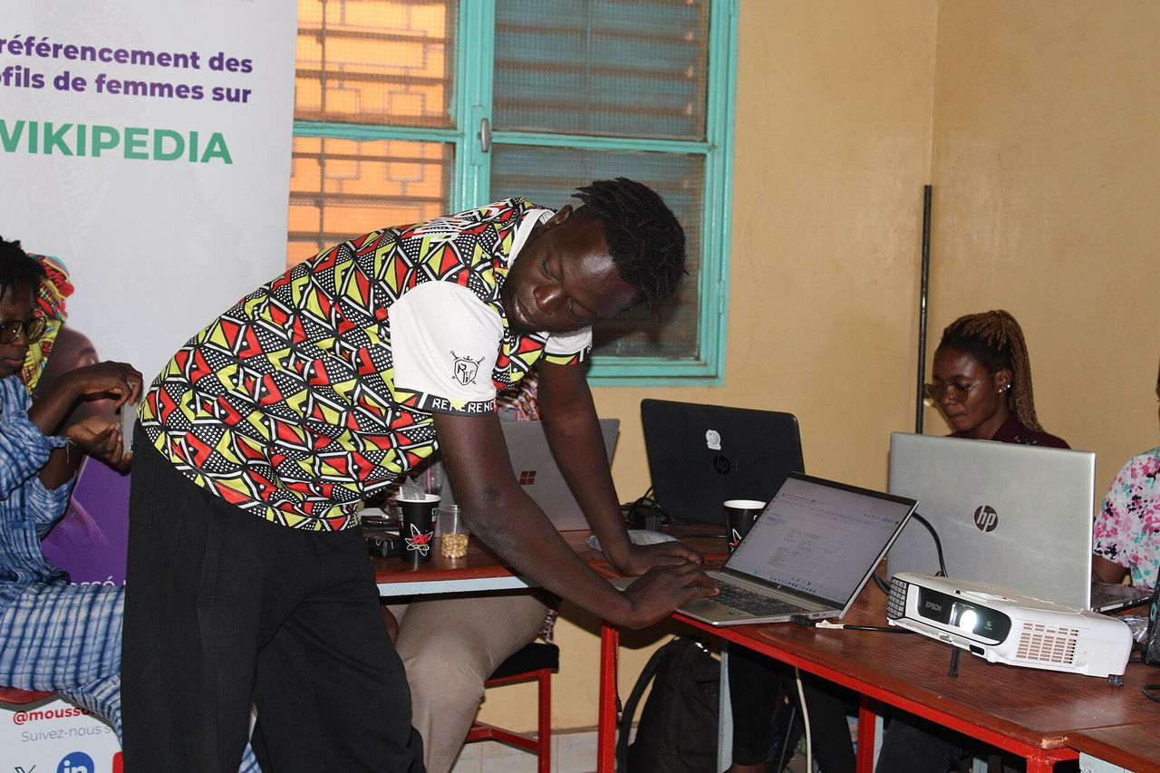
Synthèse
Synthèse et conclusion
Un formateur aide une participante sur un portable
92
Notes:
Objectif : ouvrir la séquence 8, synthèse et conclusion.
Niveau de Bloom : OS1 à OS5, car la synthèse reprend tous les niveaux travaillés dans la journée.
À dire : « Nous rassemblons les sept compétences, vous remplissez votre auto-évaluation, puis vous me donnez votre avis. »
Durée : 30 s.
Transition : « Sept idées à garder. » Préparez un appareil de chaque système.

Slide 93
Ce qu'il faut retenir
Séquence 8 : Synthèse et conclusion
Trois appareils, trois systèmes : Android, Windows, Ubuntu
Allumer par le bouton, éteindre par le menu
Se repérer : accueil, barre des tâches, dock
Ouvrir une appli : tiroir, Démarrer, touche Super
Ecrire : accents, majuscules, puis relecture
Se connecter : Wi-Fi protégé ou données mobiles
Entretenir : chargeur de la marque, ombre, chiffon sec
Les 7 points à garder
93
Notes:
Objectif : ancrer une idée clé par compétence, geste à l'appui.
Niveau de Bloom : OS1 à OS5 : chaque ligne relie un savoir à un geste.
À dire : « Sept idées, une par compétence. » Lisez chaque ligne ; un volontaire montre le geste, en alternant téléphone, Windows et Ubuntu. Environ 40 secondes par ligne.
Précision technique : ligne 2, Démarrer, Marche/Arrêt, Arrêter, ou menu système d'Ubuntu. Ligne 3, accueil Android, barre des tâches, dock. Ligne 4, tiroir, Démarrer puis le nom, Super puis le nom. Ligne 5, é direct, ^ puis e, appui long sur e. Ligne 6, verrou du Wi-Fi, interrupteur Données mobiles. Ligne 7, chargeur de la marque, ombre, chiffon sec sur appareil éteint.
Question à poser : « Quelle ligne vous servira dès demain ? » Réponse attendue : une ligne reliée à une tâche réelle.
Durée : 5 min.
Transition : « Avant de nous quitter, trois choses. »

Slide 94
Avant de nous quitter
Séquence 8 : Synthèse et conclusion
Ce que je retiens
Vos questions
Prochaines étapes
Sur votre fiche, écrivez ou dessinez une chose que vous savez faire maintenant et que vous ne saviez pas faire en arrivant.
Une question reste ? Posez-la maintenant, ou écrivez-la sur un papier : je réponds avant votre départ.
Suite : niveau Intermédiaire du domaine 1, ou niveau Base du domaine 8 pour décrire une panne et la régler. Collez votre fiche mémo près de votre appareil.
94
Notes:
Objectif : faire formuler un acquis concret, clore les questions et annoncer la suite du parcours.
Niveau de Bloom : OS1 à OS5 ; nommer ce que l'on sait faire prépare l'auto-évaluation.
À dire : « Sur votre fiche, écrivez ou dessinez une chose que vous savez faire maintenant et que vous ne saviez pas faire en arrivant. » Faites lire deux fiches par des volontaires. « Une question reste ? Posez-la maintenant, ou écrivez-la sur un papier : je réponds avant votre départ. »
Précision technique : deux suites possibles, affichées : le niveau Intermédiaire du domaine 1, ou le niveau Base du domaine 8 pour décrire une panne et la régler. Demandez de coller la fiche mémo près de l'appareil. Pour les non-lecteurs, acceptez un dessin ou une phrase dite à voix haute.
Durée : 3 min.
Transition : distribuez la fiche d'auto-évaluation.

Slide 95
Mon auto-évaluation
Cochez une case par ligne, sur la fiche distribuée
Objectif | Je sais… | Pas encore | Avec aide | Seul | Je peux l'expliquer
C1 | Je sais identifier les appareils numériques
C2 | Je sais démarrer et éteindre un appareil
C3 | Je sais naviguer dans l'interface de base
C4 | Je sais localiser et ouvrir une application
C5 | Je sais saisir du texte
C6 | Je sais connecter un appareil à internet
C7 | Je sais entretenir son appareil
95
Notes:
Objectif : faire mesurer à chacun sa progression sur les sept compétences.
Niveau de Bloom : OS4, Évaluation, appliquée à soi : le participant juge son propre niveau.
À dire : « Une ligne par compétence du Référentiel. Cochez une case : pas encore, avec aide, seul, ou je peux l'expliquer. Comparez avec ce que vous aviez coché ce matin et entourez la compétence que vous voulez retravailler. »
Précision technique : remplissage individuel, sans comparaison avec le voisin. Lisez les sept lignes à voix haute pour ceux qui lisent peu.
Question à poser : « Quelle compétence a le plus progressé depuis ce matin ? »
Durée : 3 min.
Transition : « Dernière feuille : votre avis sur le module. »

Slide 96
Votre avis sur le module
Questionnaire anonyme, de 1 (pas du tout) à 4 (tout à fait)
Question | 1 | 2 | 3 | 4
Les explications étaient claires.
Ce que j'ai appris me sera utile.
J'ai eu assez de temps pour pratiquer.
Les diapositives et les fiches m'ont aidé.
Le rythme convenait à mon niveau.
La salle et le matériel étaient corrects.
Et aussi : Ce que je vais utiliser dès demain · Ce qu'il faut améliorer
96
Notes:
Objectif : recueillir l'avis anonyme des participants sur le module.
Niveau de Bloom : OS4, Évaluation : le participant juge la formation elle-même.
À dire : « Feuille anonyme : n'écrivez pas votre nom. Six affirmations, notées de 1, pas du tout d'accord, à 4, tout à fait d'accord. En bas, ce que vous utiliserez dès demain et ce qu'il faut améliorer. Soyez francs sur le rythme, le temps de pratique et le matériel : vos réponses préparent la prochaine session. »
Précision technique : lisez les affirmations à voix haute si besoin, éloignez-vous des tables pendant le remplissage, ramassez les feuilles retournées.
Durée : 2 min 30 s.
Transition : « Pour finir, votre guide de poche. » Distribuez la fiche de synthèse.

Slide 97
Fiche de synthèse 1 : démarrer et ouvrir
A distribuer aux participants : démarrer, se repérer, ouvrir une application
Geste | Android | Windows 11 | Ubuntu 24.04
Allumer, éteindre | Appui long sur Marche/Arrêt ; menu d'alimentation | Bouton de l'unité centrale ; Démarrer, Marche/Arrêt, Arrêter | Bouton d'alimentation ; menu système, bouton d'extinction
Verrouiller | Appui court sur Marche/Arrêt | Windows + L | Super + L
Voir toutes les applications | Balayer du bas vers le haut | Démarrer, puis « Tous » | Bouton à neuf points du dock
Chercher une application | Recherche du tiroir | Démarrer, taper le nom | Super, taper le nom
A retenir : Sur les trois systèmes, on éteint par le menu, jamais en débranchant.
97
Notes:
Objectif : remettre et présenter la première page de la fiche de synthèse, le guide de poche du participant.
Niveau de Bloom : OS1, Connaissance, car la fiche rassemble les chemins à retrouver seul, chez soi.
À dire : « Voici votre guide de poche. Ce côté : allumer et éteindre, verrouiller, voir toutes les applications, chercher une application, sur les trois systèmes. Une seule règle à retenir : on éteint par le menu, jamais en débranchant. »
Précision technique : verrouiller, appui court sur Marche/Arrêt, Windows + L, Super + L. Voir toutes les applications, balayer du bas vers le haut, Démarrer puis « Tous », bouton à neuf points du dock.
Durée : 30 s.
Transition : « Retournez la fiche : écrire, se connecter, entretenir. »

Slide 98
Fiche de synthèse 2 : écrire, se connecter
A distribuer aux participants : écrire, se connecter, entretenir son appareil
Geste | Android | Windows 11 | Ubuntu 24.04
Changer de fenêtre | Bouton ou geste Récents | Alt + Tab | Super + Tab
Ecrire é et ê | Appui long sur e | Touche é ; ^ puis e | Touche é ; ^ puis e
Se connecter au Wi-Fi | Balayer, toucher Internet, choisir le réseau, mot de passe | Icône Réseau, choisir le réseau, Connecter, mot de passe | Menu système, Wi-Fi, choisir le réseau, Se connecter
Entretenir | Chargeur de la marque, à l'ombre | Ecran éteint, chiffon sec ; débrancher pendant l'orage | Aérations dégagées ; parasurtenseur ou onduleur
A retenir : Même logique partout : la liste, le nom du réseau, le mot de passe.
98
Notes:
Objectif : présenter la seconde page de la fiche de synthèse.
Niveau de Bloom : OS1, Connaissance ; la fiche sert d'aide-mémoire pour refaire les gestes sans le formateur.
À dire : « Au dos : changer de fenêtre, écrire é et ê, se connecter au Wi-Fi, entretenir son appareil. Les deux ordinateurs partagent le même clavier AZERTY : les mêmes touches donnent les mêmes accents. Gardez cette fiche près de votre appareil. »
Précision technique : changer de fenêtre, Récents, Alt + Tab, Super + Tab. Écrire ê, ^ puis e sur les deux ordinateurs, appui long sur e au téléphone.
Durée : 30 s.
Transition : remerciez le groupe et clôturez la journée. Le glossaire qui suit ne se projette pas : distribuez-le avec la fiche.

Slide 99
Glossaire du module
Système d'exploitation : Logiciel qui fait le lien entre le matériel et l'utilisateur et fait fonctionner les programmes.
Application : Programme, ou logiciel, qui permet de réaliser une ou plusieurs tâches.
Ecran d'accueil : Ecran principal d'Android où se trouvent les applications ; on peut en avoir plusieurs.
Menu Démarrer : Menu de Windows ouvert par le bouton Démarrer ou la touche Windows pour trouver applications et réglages.
Dock : Barre latérale gauche d'Ubuntu qui contient les lanceurs d'applications ; aussi appelée dash.
99
Notes:
Objectif : fournir les quinze termes du module, définis simplement.
Précision technique : ne se projette pas, sauf si un mot bloque ; distribuez le glossaire avec la fiche de synthèse. Cette page : système d'exploitation, application, écran d'accueil, menu Démarrer, dock. Pour un public qui lit peu, associez chaque mot à un geste sur l'appareil.

Slide 100
Glossaire du module
Touche Super : Touche souvent marquée du logo Windows, près de Alt ; sous Ubuntu, elle ouvre la vue d'ensemble des Activités.
Veille : Etat de faible consommation qui garde le travail ouvert et permet de le reprendre tout de suite.
Arrêt forcé : Appui prolongé sur le bouton d'alimentation pour éteindre un appareil figé ; à utiliser en dernier recours.
Maj : Touche maintenue enfoncée pour taper une lettre capitale ou le signe du haut.
Touche morte : Touche d'accent, comme ^, qui s'applique à la lettre tapée juste après.
100
Notes:
Objectif : suite du glossaire, de la touche Super à la touche morte.
Précision technique : ne se projette pas. La touche morte n'écrit rien seule : on appuie sur ^, on relâche, puis on tape la lettre. Faites lire un terme par un participant, puis demandez un exemple tiré de sa journée.

Slide 101
Glossaire du module
Saisie vocale : Fonction qui écrit le texte que l'on dicte à voix haute dans le micro.
Wi-Fi : Réseau sans fil, fourni par une box ou un routeur, qui relie un appareil à internet
Données mobiles : Connexion à internet par la carte SIM, décomptée du forfait de l'opérateur.
Mode avion : Réglage qui coupe les connexions sans fil ; le Wi-Fi peut être rallumé à part.
Parasurtenseur : Prise qui protège les appareils des variations de tension, mais pas des coupures.
101
Notes:
Objectif : fin du glossaire : saisie vocale, Wi-Fi, données mobiles, mode avion et parasurtenseur.
Précision technique : ne se projette pas. Le parasurtenseur protège des variations de tension, pas des coupures ; c'est l'onduleur qui prend le relais. Faites lire un terme, puis demandez un exemple vécu.

Slide 102
Bibliographie
Cadres de référence et ouvrages de pédagogie
Anderson, L. W. et Krathwohl, D. R. (dir.). (2001). A Taxonomy for Learning, Teaching, and Assessing: A Revision of Bloom's Taxonomy of Educational Objectives. New York : Longman.
Bloom, B. S. (dir.). (1956). Taxonomy of Educational Objectives, Handbook I: Cognitive Domain. New York : David McKay.
Law, N., Woo, D., de la Torre, J. et Wong, G. (2018). A Global Framework of Reference on Digital Literacy Skills for Indicator 4.4.2. Montréal : Institut de statistique de l'UNESCO, document d'information n° 51.
Vuorikari, R., Kluzer, S. et Punie, Y. (2022). DigComp 2.2 : The Digital Competence Framework for Citizens. Luxembourg : Office des publications de l'Union européenne.
MTDPCE / DGTD. (2026). Référentiel de compétences de base, version 4, et Curriculum de formation en littératie numérique, domaine 1. Documents du commanditaire.
102
Notes:
Objectif : donner les cadres de référence et les ouvrages de pédagogie sur lesquels repose le module.
Précision technique : ne se projette pas. Bloom, révisé par Anderson et Krathwohl, fonde les objectifs OS1 à OS5 ; le cadre de l'UNESCO et DigComp 2.2 situent les compétences ; le Référentiel et le Curriculum du MTDPCE et de la DGTD fixent le contenu.

Slide 103
Sitographie
Cadre et références, Windows 11
Agence nationale de la météorologie du Burkina Faso, « Bulletin météo du 11 Février 2026 à 12 heures », 2026.
https://meteoburkina.bf/produits/bulletin-quotidien/bulletin-meteo-du-10-fevrier-2025-12-heures/
Cybermalveillance.gouv.fr (dispositif public français), « Les 10 mesures essentielles pour assurer votre cybersécurité », 2026.
https://www.cybermalveillance.gouv.fr/tous-nos-contenus/bonnes-pratiques/10-mesures-essentielles-assurer-securite-numerique
INSD Burkina Faso et ICF, « Enquête Démographique et de Santé du Burkina Faso 2021 : Rapport de synthèse », 2023.
https://www.insd.bf/sites/default/files/2023-09/EDSBF-V%20Rapport%20de%20Synth%C3%A8se.pdf
Le Robert (Dico en ligne Le Robert, guide de typographie), « Ponctuation et espace ».
https://dictionnaire.lerobert.com/guide/ponctuation-et-espace
Ministère de la Culture (France), FranceTerme, « mobile multifonction », 2018.
https://www.culture.fr/franceterme/terme/TELE535
Office québécois de la langue française (OQLF), « système d'exploitation, GDT - Vitrine linguistique », 2022.
https://vitrinelinguistique.oqlf.gouv.qc.ca/fiche-gdt/fiche/8358548/systeme-dexploitation
Microsoft (Support Microsoft), « Activer Windows ».
https://support.microsoft.com/fr-fr/windows/activer-windows-c39005d4-95ee-b91e-b399-2820fda32227
103
Notes:
Objectif : références 1 à 7 de la sitographie : cadre, références et Windows 11.
Précision technique : ne se projette pas ; support du formateur. Rouvrez ces pages la veille de chaque session : les éditeurs changent libellés et menus.
Précision : l'adresse officielle de l'ANAM, malgré son intitulé au 10 février 2025, ouvre bien le bulletin météo du 11 février 2026 à 12 heures ; la référence est juste. Source : https://meteoburkina.bf/produits/bulletin-quotidien/bulletin-meteo-du-10-fevrier-2025-12-heures/.

Slide 104
Sitographie
Windows 11
Microsoft (Support Microsoft), « Aide de Bloc-notes Windows ».
https://support.microsoft.com/fr-fr/windows/aide-de-bloc-notes-windows-4d68c388-2ff2-0e7f-b706-35fb2ab88a8c
Microsoft (Support Microsoft), « Arrêter, mettre en veille ou mettre en veille prolongée votre PC ».
https://support.microsoft.com/fr-fr/windows/experience/power-battery/shut-down-sleep-or-hibernate-your-pc
Microsoft (Support Microsoft), « Comment nettoyer ma souris ou mon clavier Microsoft ? ».
https://support.microsoft.com/fr-fr/surface/accessories/mouse-keyboard/how-do-i-clean-my-microsoft-mouse-or-keyboard
Microsoft (Support Microsoft), « Connexions limitées dans Windows ».
https://support.microsoft.com/fr-fr/windows/experience/connectivity-networking/metered-connections-in-windows
Microsoft (Support Microsoft), « Les raccourcis clavier dans Windows ».
https://support.microsoft.com/fr-fr/windows/raccourcis-clavier-dans-windows-dcc61a57-8ff0-cffe-9796-cb9706c75eec
Microsoft (Support Microsoft), « Modifier les paramètres de la souris ».
https://support.microsoft.com/fr-fr/windows/hardware/input-devices/change-mouse-settings
Microsoft (Support Microsoft), « Personnaliser la barre des tâches dans Windows ».
https://support.microsoft.com/fr-fr/windows/personnaliser-la-barre-des-t%C3%A2ches-dans-windows-0657a50f-0cc7-dbfd-ae6b-05020b195b07
104
Notes:
Objectif : donner les références 8 à 14 de la sitographie (Windows 11).
Précision technique : ne se projette pas ; support du formateur et lecture complémentaire. En diaporama, chaque lien s'ouvre d'un clic. Rouvrez ces pages la veille de chaque session : les éditeurs modifient libellés et menus sans préavis.

Slide 105
Sitographie
Windows 11
Microsoft (Support Microsoft), « Personnaliser le menu Démarrer de Windows ».
https://support.microsoft.com/fr-fr/windows/experience/personalization/customize-the-windows-start-menu
Microsoft (Support Microsoft), « Rechercher vos fichiers et applications dans Windows ».
https://support.microsoft.com/fr-fr/windows/rechercher-vos-fichiers-et-applications-dans-windows-5c7c8cfe-c289-fae4-f5f8-6b3fdba418d2
Microsoft (Support Microsoft), « Résoudre les problèmes de connexion Wi-Fi dans Windows ».
https://support.microsoft.com/fr-fr/windows/r%C3%A9soudre-les-probl%C3%A8mes-de-connexion-wi-fi-dans-windows-9424a1f7-6a3b-65a6-4d78-7f07eee84d2c
Microsoft (Support Microsoft), « Se connecter à un réseau Wi-Fi dans Windows ».
https://support.microsoft.com/fr-fr/windows/se-connecter-%C3%A0-un-r%C3%A9seau-wi-fi-dans-windows-1f881677-b569-0cd5-010d-e3cd3579d263
Microsoft (Support Microsoft), « Utilisez la saisie vocale pour parler au lieu de taper sur votre PC ».
https://support.microsoft.com/fr-fr/accessibility/windows/use-voice-typing-to-talk-instead-of-type-on-your-pc
Microsoft (Support Microsoft), « Windows Update : FAQ ».
https://support.microsoft.com/fr-fr/windows/windows-update-faq-8a903416-6f45-0718-f5c7-375e92dddeb2
105
Notes:
Objectif : donner les références 15 à 20 de la sitographie (Windows 11).
Précision technique : ne se projette pas ; support du formateur et lecture complémentaire. En diaporama, chaque lien s'ouvre d'un clic. Rouvrez ces pages la veille de chaque session : les éditeurs modifient libellés et menus sans préavis.

Slide 106
Sitographie
Android
Google (Aide Android), « Ajouter des applications, des raccourcis et des widgets aux écrans d'accueil ».
https://support.google.com/android/answer/9450271?hl=fr
Google (Aide Android), « Contrôler les notifications sur Android ».
https://support.google.com/android/answer/9079661?hl=fr
Google (Aide Android), « Définir le verrouillage de l'écran sur un appareil Android ».
https://support.google.com/android/answer/9079129?hl=fr
Google (Aide Android), « Modifier rapidement des paramètres sur votre téléphone Android ».
https://support.google.com/android/answer/9083864?hl=fr
Google (Aide Android), « Optimiser l'autonomie de la batterie de votre appareil Android ».
https://support.google.com/android/answer/7664692?hl=fr
Google (Aide Android), « Rechercher, ouvrir et fermer des applications sur un appareil Android ».
https://support.google.com/android/answer/9079646?hl=fr
106
Notes:
Objectif : donner les références 21 à 26 de la sitographie (Android).
Précision technique : ne se projette pas ; support du formateur et lecture complémentaire. En diaporama, chaque lien s'ouvre d'un clic. Rouvrez ces pages la veille de chaque session : les éditeurs modifient libellés et menus sans préavis.

Slide 107
Sitographie
Android
Google (Aide Android), « Résoudre un problème d'appareil Android qui se fige ou qui ne répond pas ».
https://support.google.com/android/answer/7664998?hl=fr
Google (Aide Android), « Se connecter à des réseaux Wi-Fi sur un appareil Android ».
https://support.google.com/android/answer/9075847?hl=fr
Google (Aide Android), « Utiliser le partage de connexion ou un point d'accès pour partager une connexion de données mobiles ».
https://support.google.com/android/answer/9059108?hl=fr
Google (Aide Gboard), « Dicter du texte ».
https://support.google.com/gboard/answer/2781851?hl=fr
Google (Aide Gboard), « Utiliser le clavier ».
https://support.google.com/gboard/answer/2842292?hl=fr&co=GENIE.Platform%3DAndroid
Google (Aide Téléphone Pixel), « Contrôler le mode Avion, le DNS privé et les autres paramètres réseau ».
https://support.google.com/pixelphone/answer/2819583?hl=fr
107
Notes:
Objectif : donner les références 27 à 32 de la sitographie (Android).
Précision technique : ne se projette pas ; support du formateur et lecture complémentaire. En diaporama, chaque lien s'ouvre d'un clic. Rouvrez ces pages la veille de chaque session : les éditeurs modifient libellés et menus sans préavis.

Slide 108
Sitographie
Android
Google (Aide Téléphone Pixel), « Naviguer sur votre téléphone Pixel ».
https://support.google.com/pixelphone/answer/6073614?hl=fr
Google (Aide Téléphone Pixel), « Réduire et gérer la consommation de données mobiles ».
https://support.google.com/pixelphone/answer/2819524?hl=fr
Google (Aide Téléphone Pixel), « Eteindre ou allumer votre téléphone Pixel ».
https://support.google.com/pixelphone/answer/7374159?hl=fr
Google (Android Open Source Project), « Présentation d'AOSP », 2026.
https://source.android.com/docs/setup/about?hl=fr
Samsung Afrique (Assistance Samsung), « Comment nettoyer votre appareil Galaxy ».
https://www.samsung.com/africa_fr/support/mobile-devices/how-to-clean-your-galaxy-device/
Samsung Afrique (Assistance Samsung), « Entretien et maintenance d'une batterie durable ».
https://www.samsung.com/africa_fr/support/galaxy-battery/care-and-maintenance/
108
Notes:
Objectif : donner les références 33 à 38 de la sitographie (Android).
Précision technique : ne se projette pas ; support du formateur et lecture complémentaire. En diaporama, chaque lien s'ouvre d'un clic. Rouvrez ces pages la veille de chaque session : les éditeurs modifient libellés et menus sans préavis.

Slide 109
Sitographie
Android
Samsung Afrique (Assistance Samsung), « Mon appareil est tombé dans l'eau ».
https://www.samsung.com/africa_fr/support/mobile-devices/i-dropped-my-device-in-water/
Samsung Afrique (Assistance Samsung), « Présentation de la fonction de protection de la batterie pour Samsung Galaxy (One UI 6.1) ».
https://www.samsung.com/africa_fr/support/mobile-devices/galaxy-battery-protection-feature-in-one-ui-6-1/
Samsung Afrique (Assistance Samsung), « Que signifient les différentes icônes d'indication sur votre téléphone Galaxy ? ».
https://www.samsung.com/africa_fr/support/mobile-devices/what-do-the-different-indicator-icons-mean-on-your-galaxy-phone/
Samsung Afrique (FR), « Comment personnaliser la Touche latérale avec de nouvelles fonctionnalités sur votre téléphone et tablette Galaxy », 2025.
https://www.samsung.com/africa_fr/support/mobile-devices/how-to-customize-the-side-button-with-new-features-on-your-galaxy-phone-and-tablet/
Samsung Belgique (Assistance Samsung), « Pourquoi votre appareil Samsung Galaxy devient chaud et comment y remédier ».
https://www.samsung.com/be_fr/support/mobile-devices/pourquoi-votre-appareil-samsung-galaxy-devient-chaud-et-comment-y-remedier/
Samsung Canada (FR), « Comment se passe une mise à jour sur votre Samsung Galaxy », 2026.
https://www.samsung.com/ca_fr/support/mobile-devices/software-update-for-your-samsung-galaxy/
109
Notes:
Objectif : donner les références 39 à 44 de la sitographie (Android).
Précision technique : ne se projette pas ; support du formateur et lecture complémentaire. En diaporama, chaque lien s'ouvre d'un clic. Rouvrez ces pages la veille de chaque session : les éditeurs modifient libellés et menus sans préavis.

Slide 110
Sitographie
Android, Ubuntu 24.04 et outils libres
Samsung France, « Comment éteindre mon smartphone Samsung Galaxy ? », 2026.
https://www.samsung.com/fr/support/mobile-devices/comment-eteindre-mon-smartphone-samsung-galaxy/
Canonical (Ubuntu Desktop documentation 24.04), « About Ubuntu Desktop », 2024.
https://ubuntu.com/desktop/docs/en/24.04/explanation/about-ubuntu-desktop/
Canonical (Ubuntu Desktop documentation 24.04), « Navigate the interface using the keyboard », 2024.
https://ubuntu.com/desktop/docs/en/24.04/how-to/accessibility/navigate-the-interface-using-the-keyboard/
Projet GNOME (Aide du bureau GNOME, reprise par le guide Ubuntu 24.04), « Déconnexion, extinction, ou changement d’utilisateur ».
https://help.gnome.org/users/gnome-help/stable/shell-exit.html.fr
Projet GNOME (Aide du bureau GNOME, reprise par le guide Ubuntu 24.04), « Lancement d’applications ».
https://help.gnome.org/users/gnome-help/stable/shell-apps-open.html.fr
Projet GNOME (Aide du bureau GNOME, reprise par le guide Ubuntu 24.04), « Les raccourcis clavier utiles ».
https://help.gnome.org/users/gnome-help/stable/shell-keyboard-shortcuts.html.fr
110
Notes:
Objectif : donner les références 45 à 50 de la sitographie (Android, Ubuntu 24.04 et outils libres).
Précision technique : ne se projette pas ; support du formateur et lecture complémentaire. En diaporama, chaque lien s'ouvre d'un clic. Rouvrez ces pages la veille de chaque session : les éditeurs modifient libellés et menus sans préavis.

Slide 111
Sitographie
Ubuntu 24.04 et outils libres
Projet GNOME (Aide du bureau GNOME, reprise par le guide Ubuntu 24.04), « Qu’est-ce que la touche Super ? ».
https://help.gnome.org/users/gnome-help/stable/keyboard-key-super.html.fr
Projet GNOME (Aide du bureau GNOME, reprise par le guide Ubuntu 24.04), « Réglage de la vitesse du double-clic ».
https://help.gnome.org/users/gnome-help/stable/mouse-doubleclick.html.fr
Projet GNOME (Aide du bureau GNOME, reprise par le guide Ubuntu 24.04), « Verrouillage d’écran ».
https://help.gnome.org/users/gnome-help/stable/shell-lockscreen.html.fr
GNOME Project (Applications pour GNOME), « Editeur de texte ».
https://apps.gnome.org/fr/TextEditor/
Projet GNOME (Aide du bureau GNOME, reprise par le guide Ubuntu 24.04), « Ajout de vos applications préférées au lanceur ».
https://help.gnome.org/users/gnome-help/stable/shell-apps-favorites.html.fr
Projet GNOME (Aide du bureau GNOME, reprise par le guide Ubuntu 24.04), « Connexion à un réseau sans fil ».
https://help.gnome.org/users/gnome-help/stable/net-wireless-connect.html.fr
111
Notes:
Objectif : donner les références 51 à 56 de la sitographie (Ubuntu 24.04 et outils libres).
Précision technique : ne se projette pas ; support du formateur et lecture complémentaire. En diaporama, chaque lien s'ouvre d'un clic. Rouvrez ces pages la veille de chaque session : les éditeurs modifient libellés et menus sans préavis.

Slide 112
Références au Référentiel
MTDPCE / DGTD. (2026, mars). Référentiel de compétences de base, version 4 [fichier Excel, domaine 1]. Document fourni par le commanditaire. Les 7 compétences du niveau Bronze (codes D1-B-01 à D1-B-07 proposés, à valider par la DGTD).
112
Notes:
Objectif : citer les documents du commanditaire qui fondent le contenu : Référentiel version 4 et Curriculum du domaine 1.
Précision technique : ne se projette pas ; gardez ces documents sous la main pour justifier le contenu.
Avant la séance : faites valider par la DGTD les codes D1-B-01 à D1-B-07 et, tant que la validation n'est pas reçue, présentez-les comme des codes proposés.

Slide 113
Annexe formateur : corrigés des exercices (1/2)
Pratiques 1 à 4 : ce que l'on doit voir à la fin
Exercice | Corrigé attendu | Erreur fréquente à surveiller
Pratique 1 : identifier | Android sur le smartphone, Windows 11 au menu Démarrer, Ubuntu 24.04 au dock à gauche | Confondre une application (WhatsApp) et un système
Pratique 2 : démarrer, éteindre | Arrêt par le menu sur les trois : menu d'alimentation ; Démarrer, Marche/Arrêt, Arrêter ; menu système | Eteindre en débranchant ou par appui long : dernier recours seulement
Pratique 3 : naviguer | Notifications ouvertes puis retour à l'accueil ; Alt + Tab sous Windows ; Super + Tab sous Ubuntu | Lâcher Alt trop tôt : la fenêtre ne change pas
Pratique 4 : ouvrir une application | Calculatrice par le tiroir ; Bloc-notes par Démarrer ; Editeur de texte par la touche Super | Chercher l'icône à l'écran au lieu de taper le nom
113
Notes:
Objectif : donner au formateur le résultat attendu des pratiques 1 à 4 et l'erreur à surveiller.
Précision technique : ne se projette pas. Gardez cette page en main pendant la pratique : la colonne de droite dit où regarder, par exemple Alt lâché trop tôt. Validez un binôme quand le résultat attendu est visible à l'écran.

Slide 114
Annexe formateur : corrigés des exercices (2/2)
Pratiques 5 à 7 et travaux de groupe
Exercice | Corrigé attendu | Erreur fréquente à surveiller
Pratique 5 : saisir du texte | « Réunion à 9 h. » : majuscule, accent sur le à, espace avant h, point final | Verr. Maj resté actif ; accent oublié sur le à
Pratique 6 : se connecter | Une page web ouverte sur les trois appareils, réseau à verrou et bon mot de passe | Mode avion resté actif ; mauvais réseau choisi
Pratique 7 : entretenir | Trois gestes faits : chargeur de la marque à l'ombre, écran éteint et chiffon sec, aérations dégagées | Nettoyer un appareil allumé ; chargeur prêté sans marque
Travaux de groupe (exemple : Awa, Windows 11) | 1. Bouton de l'unité centrale, mot de passe. 2. Démarrer, taper Bloc-notes. 3. Ecrire, puis relire. 4. Icône Réseau : vérifier le Wi-Fi. 5. Démarrer, Marche/Arrêt, Arrêter. | Gestes dans le désordre ; mots absents de l'écran
114
Notes:
Objectif : donner le résultat attendu des pratiques 5 à 7 et un exemple de fiche mémo pour les travaux de groupe.
Précision technique : ne se projette pas. L'exemple d'Awa sur Windows 11 sert de repère pendant la rédaction ; ne le montrez qu'après le test des groupes. Erreurs à guetter : Verr. Maj resté actif, mode avion oublié, appareil nettoyé allumé.

Slide 115
Grille d'observation : les 7 pratiques
Annexe formateur : grille d'observation et barème
Critère | Non acquis | En cours | Acquis | Maîtrisé
Identifier, démarrer, éteindre (C1, C2) | Force l'arrêt | Avec aide | Seul sur les 3 | Seul, et explique
Naviguer et ouvrir une appli (C3, C4) | Ne trouve pas | Avec aide | Seul sur les 3 | Seul, et montre au pair
Saisir du texte (C5) | 4 erreurs ou plus | 2 ou 3 erreurs | 1 erreur au plus | Aucune, et corrige le pair
Se connecter (C6) | Echec | Avec aide | Seul sur les 3 | Seul, et lit les icônes
Entretenir (C7) | Aucun geste | 1 geste | 3 gestes faits | 3 gestes expliqués
Barème : Par critère : non acquis 0, en cours 1, acquis 2, maîtrisé 3 (total sur 15). Seuil de réussite : 70 % des critères au niveau acquis ou plus, soit au moins 4 critères sur 5. Evaluation formative, sans note transmise.
115
Notes:
Objectif : observer les sept pratiques avec cinq critères et situer chaque participant.
Précision technique : ne se projette pas. Chaque critère vaut de 0, non acquis, à 3, maîtrisé, soit un total sur 15. Acquis veut dire réussi seul, sans aide du formateur ni du pair. Seuil : 4 critères sur 5 au niveau acquis ou plus. Évaluation formative, aucune note transmise.

